Slide 1
データでみる「大阪の成長戦略」
2019年（平成31年）1月版

Slide 2
目次
○はじめに・・・・・・・・・・・・・・・・・・・・・・・・・・・・・・・・・・・・・・・・・・・・・・・・・・・・・・・・・・・・ | ２
○第１章 成長目標の達成状況
１．成長目標 「実質成長率」 に関して・・・・・・・・・・・・・・・・・・・・・・・・・・・・・・・・・・・・・ | ５
２．成長目標 「雇用創出」 に関して・・・・・・・・・・・・・・・・・・・・・・・・・・・・・・・・・・・・・・・ | １２
３．成長目標 「来阪外国人旅行者数」 に関して・・・・・・・・・・・・・・・・・・・・・・・・・・・・・ | １５
４．成長目標 「貨物取扱量」 に関して・・・・・・・・・・・・・・・・・・・・・・・・・・・・・・・・・・・・・ | １８
○第２章 成長のための５つの源泉ごとの状況
1．内外の集客力強化・・・・・・・・・・・・・・・・・・・・・・・・・・・・・・・・・・・・・・・・・・・・・・・・ | ２２
2．人口減少・少子高齢化に対応した人材力強化・活躍の場づくり・・・・・・・・・・・・・ | ４０
3．強みを活かす産業・技術の強化・・・・・・・・・・・・・・・・・・・・・・・・・・・・・・・・・・・・・・ | ６７
4．アジア活力の取り込み強化・物流人流インフラの活用・・・・・・・・・・・・・・・・・・・・・・ | １１１
5．都市の再生・・・・・・・・・・・・・・・・・・・・・・・・・・・・・・・・・・・・・・・・・・・・・・・・・・・・・・ | １３４
※「具体的取組状況」は別冊 ○その他 本年度発生した自然災害の大阪経済への影響について・・・・・・・・・・・・・・・ | １５３

Slide 3
はじめに
■データでみる「大阪の成長戦略」について
データでみる「大阪の成長戦略」は、「大阪の成長戦略」に掲げる成長目標や具体的取組みに関連するデータ等の動きをみることで、何が進んでいて、何が進んでいないのかを確認し、今後の取組みへと活かしていくための資料。
明らかとなった課題等について更に取組みを強化することで、大阪の成長を確実なものへとつなげていく
■「大阪の成長戦略」に掲げる成長目標
成長目標
（概ね2020年を目途）
○実質成長率 年平均２％以上
◇成長戦略の主な取組み（観光振興、産業振興、総合特区等）によるGRP（域内総生産）押し上げ効果などをもとに目標として設定
○雇用創出 年平均１万人以上
◇成長戦略の主な取組み（観光振興、産業振興、総合特区等）による直接雇用創出効果などをもとに目標として設定
○来阪外国人旅行者数 2020年に年間1,300万人が大阪に
◇国目標(4,000万人へ倍増)にあわせ、これまでの目標650万人の2倍に設定(大阪都市魅力創造戦略2020より）
○貨物取扱量 2020年に関空123万トン(2009年度比60万トン増）、
阪神港590万TEU(2008年比190万TEU増）
◇関空は関空３空港懇談会需要予測を参考に独自設定、阪神港は国際コンテナ戦略港湾の計画書より

Slide 4
■「大阪の成長戦略」に掲げる、具体的取組みの全体イメージ（４つの重点分野）
日本の成長をけん引する東西二極の一極（副首都）として世界で存在感を発揮する都市
重点分野を中心に具体的取組みを集中的に実施
４つの重点分野
Ⅰ 健康・医療関連産業の世界的なクラスター形成
Ⅱ インバウンドの増加を契機としたアジア市場の
取り込み強化
Ⅲ 第4次産業革命に対応したイノベーションの
促進と生産性向上
Ⅳ 人口の減少と産業構造の変化に対応した
人材力強化
重点分野を中心に具体的取組みを集中的に実施
2025年
大阪・関西万博
2025年大阪・関西万博やＩＲの実現に向けた取組みと併せて、重点分野の取組みを加速させるとともに、実現後は、それらをインパクトとして更なる大阪の成長・発展につなげていく
IR
【知的インフラの充実】
【都市インフラの充実】
５源泉のもと、土壌となる知的ｲﾝﾌﾗや都市ｲﾝﾌﾗの更なる充実を図るとともに、４つの重点分野を設定
成長のための５つの源泉
１．内外の集客力強化
２．人口減少・少子高齢化に対応した人材力強化・活躍の場づくり
３．強みを活かす産業・技術の強化
４．アジア活力の取り込み強化・物流人流インフラの活用
５．都市の再生

Slide 5
第１章
成長目標の達成状況
※（年度ベース）と書いていないものは全て（暦年）の統計を示す。

Slide 6
１．成長目標 「実質成長率」 に関して ［成長目標：年平均２％以上］
2015年度の実質成長率は、前年度比+1.5％で２年ぶりの増加。４年ぶりに全国の値を上回る。
年平均の実質成長率は+0.93％。成長目標の2％を下回る状況。
景気全体の動きをみると、2017年の大阪経済は消費が底堅く推移。設備投資の復調もあり、緩やかな回復が持続している。
 | 2010 （H22年） | 2011 （H23年） | 2012 （H24年） | 2013 （H25年） | 2014 （H26年） | 2015 （H27年） | 2016 (H28年) | 年平均
府実質成長率 （年度ベース） | ＋2.0％ | ＋2.5％ | －0.7% | +0.8% | －0.5％ | ＋1.5％ | [未公表] | +0.93％
[参考]国実績（年度ベース） | ＋3.2％ | +0.5％ | +0.8％ | ＋2.6% | －0.3％ | ＋1.4％ | +1.2％ | +1.34％
※ 「県民経済計算標準方式（平成23年基準版）」に準拠した実質経済成長率を記載。
出典：大阪府統計課「平成27年度大阪府民経済計算《確報》」、内閣府「平成28年度国民経済計算」

Slide 7
１．成長目標 「実質成長率」 に関して
■大阪府のGDP推移と都市間比較 出典：内閣府「平成28年度国民経済計算」、「平成27年度県民経済計算」より作成
2015年度の大阪府の「名目GDP」が全国に占めるシェアは7.3%と前年度比0.1ポイント低下。また、2015年度の大阪府の「実質GDP」が全国に占めるシェアは7.3%と前年度から横ばい。
2010年の戦略策定時より、大阪府のGDPが全国に占めるシェアは名目・実質ともに、概ね7.5%程度で推移。
○名目GDP （単位：10億円）
 | 大阪府 |  | 東京都 |  | 愛知県 |  | 神奈川県 |  | 全国
 |  | シェア |  | シェア |  | シェア |  | シェア |  | シェア
2010年度 | 36,989 | 7.4% | 98,099 | 19.6% | 33,802 | 6.8% | 32,380 | 6.5% | 499,281 | 100.0％
2011年度 | 37,620 | 7.6% | 100,218 | 20.3% | 34,897 | 7.1% | 32,713 | 6.6% | 494,017 | 100.0％
2012年度 | 37,174 | 7.5% | 100,226 | 20.3% | 36,541 | 7.4% | 32,152 | 6.5% | 494,478 | 100.0％
2013年度 | 37,413 | 7.4% | 101,701 | 20.0% | 37,782 | 7.4% | 32,315 | 6.4% | 507,246 | 100.0％
2014年度 | 38,194 | 7.4% | 102,341 | 19.7% | 38,483 | 7.4% | 32,239 | 6.2% | 518,469 | 100.0％
2015年度 | 39,107 | 7.3% | 104,339 | 19.5% | 39,559 | 7.4% | 33,919 | 6.4% | 533,904 | 100.0％
○実質GDP （単位：10億円）
 | 大阪府 |  | 東京都 |  | 愛知県 |  | 神奈川県 |  | 全国
 |  | シェア |  | シェア |  | シェア |  | シェア |  | シェア
2010年度 | 36,678 | 7.4% | 97,323 | 19.7% | 33,289 | 6.8% | 31,942 | 6.5% | 492,892 | 100.0％
2011年度 | 37,611 | 7.6% | 100,246 | 20.2% | 34,892 | 7.0% | 32,730 | 6.6% | 495,243 | 100.0％
2012年度 | 37,366 | 7.5% | 101,267 | 20.3% | 36,361 | 7.3% | 32,319 | 6.5% | 499,434 | 100.0％
2013年度 | 37,651 | 7.3% | 103,247 | 20.1% | 37,308 | 7.3% | 32,517 | 6.3% | 512,523 | 100.0％
2014年度 | 37,480 | 7.3% | 101,778 | 19.9% | 37,130 | 7.3% | 31,837 | 6.2% | 510,942 | 100.0％
2015年度 | 38,058 | 7.3% | 103,572 | 20.0% | 37,376 | 7.2% | 33,045 | 6.4% | 518,337 | 100.0％

Slide 8
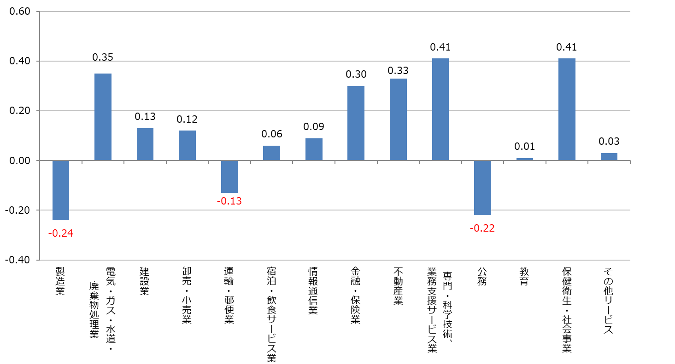
１．成長目標 「実質成長率」 に関して
■実質成長率に対する産業別の寄与度 出典：大阪府統計課「平成27年度大阪府民経済計算《確報》」
2015年度の実質成長率に対する経済活動別の寄与度をみると、増加に寄与したのは「専門・科学技術、業務支援サービス業」や「保健衛生・社会事業」など。減少に寄与したのは「製造業」や「公務」、「運輸・郵便業」であった。
（％）

Slide 9
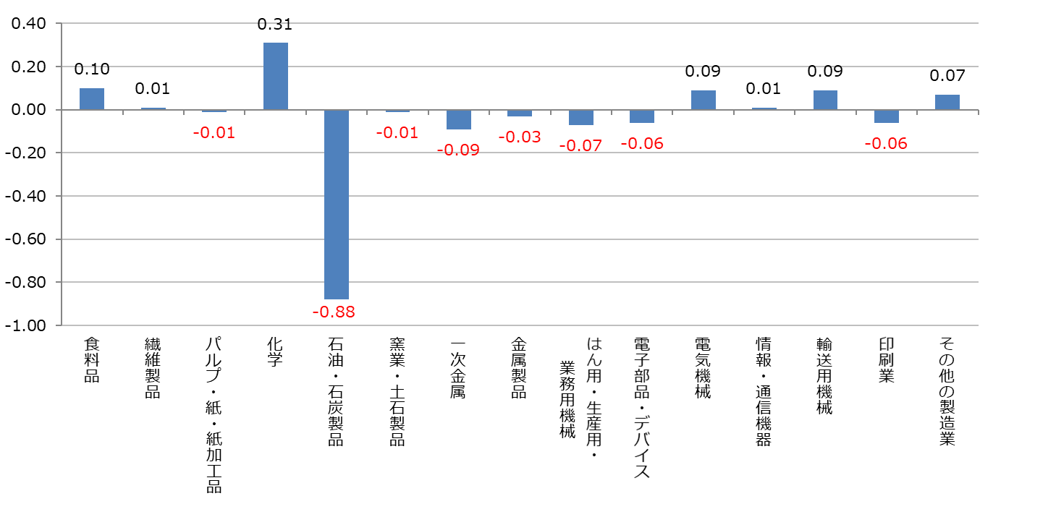
１．成長目標 「実質成長率」 に関して
■実質成長率に対する製造業中分類別の寄与度
出典：大阪府統計課「平成27年度大阪府民経済計算《確報》」
2015年度の実質成長率に対する経済活動別の寄与度のうち「製造業」を詳しくみると、「化学」や「食料品」などは増加に寄与したものの、「石油・石炭製品」が大きく減少に寄与したため、製造業全体では、実質成長率に対し減少に寄与することとなった。
（％）

Slide 10
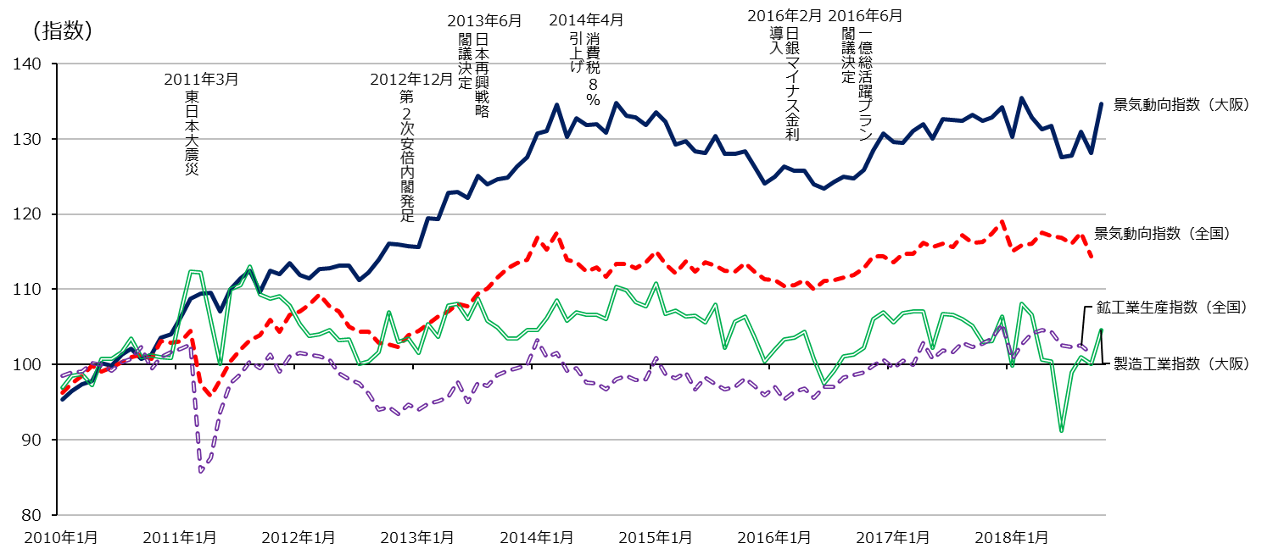
１．成長目標 「実質成長率」 に関して
■景気動向指数（一致CI）と鉱工業生産指数の推移（2010年＝100としたときの比較）
出典：大阪産業経済リサーチセンター「景気動向指数」、内閣府「景気動向指数」」より作成
大阪府の景気動向指数の動きをみると、成長戦略策定の2010年以降、景気の拡大は続いている。
鉱工業生産指数（大阪は製造工業指数）は概ね全国と同程度で推移。2018年は、災害の影響が見られるものの、10月には回復。
※景気動向指数（一致CI）…景気動向指数は、生産、雇用などの様々な経済活動での重要かつ契機に敏感に反応する指標の動きを統合することによって、景気の現状把握及び将来予測に資するために作成された指標。
CIは主として景気変動の大きさやテンポ（量感）を測定することを目的としている。2010年を100として指数で算出している。作成にあたって採用している経済指標が異なるため、全国との比較には注意が必要。
※鉱工業生産指数…生産動態統計調査などをもとに、月々の鉱業・製造工業の生産を2010年を基準（＝100）として指数化したもの。大阪は製造工業指数を記載。 （2018年10月は速報値）
※景気動向指数、鉱工業生産指数ともに、国のデータは2018年10月値以降、基準年が2015年に変更されているため、本グラフには2018年9月までのデータを掲載。（2018年9月の鉱工業生産指数は速報値）
Notes:
リサーチセンター済

Slide 11
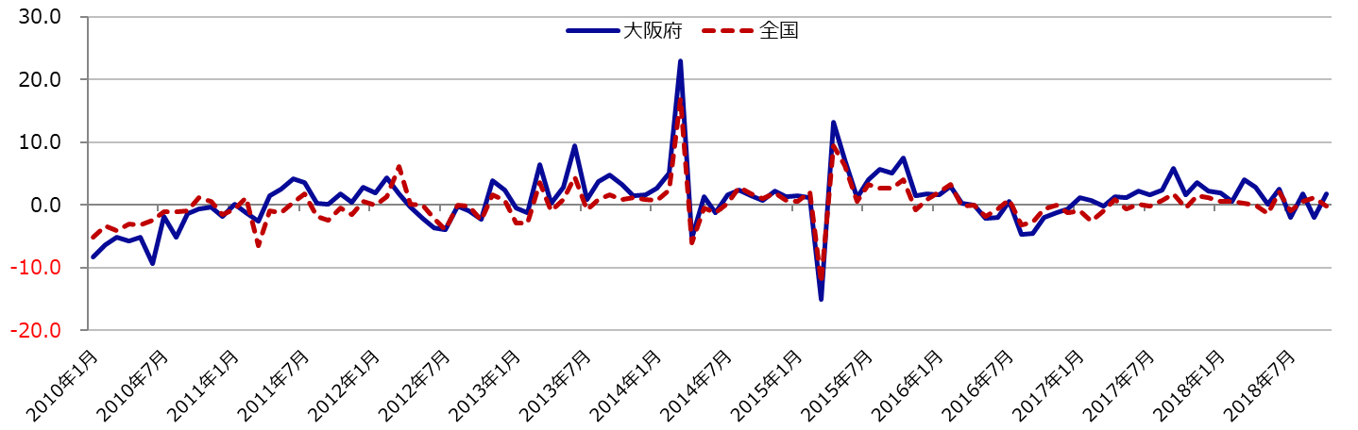
１．成長目標 「実質成長率」 に関して
■百貨店・スーパー販売額 出典：近畿経済産業局「百貨店・スーパー販売状況」より作成
戦略策定以降、百貨店・スーパーの販売額は前年同月比、概ねプラスで推移。
円安進行を好感したインバウンドの増加や、国内富裕層の高額消費等が要因となり、近年は堅調に増加、2018年9月は落ち込むも10月には回復している。
 |  | 2018年8月 | 9月 | 10月
販売額（百万円） | 大阪府 | 142,134 | 136,694 | 150,072
 | 全国 | 1,575,108 | 1,513,593 | 1,586,181
前年同月比(％) | 大阪府 | +1.8％ | ▲2.0％ | +1.8％
 | 全国 | +0.6％ | +1.1％ | ▲0.2％
（前年同月比、％）
※ 2015年3月に百貨店・スーパーの販売額が大幅に減少したのは、前年同月の消費税増税前の駆け込み需要の反動であり、
4月には持ち直している。
Notes:
リサーチセンター

Slide 12
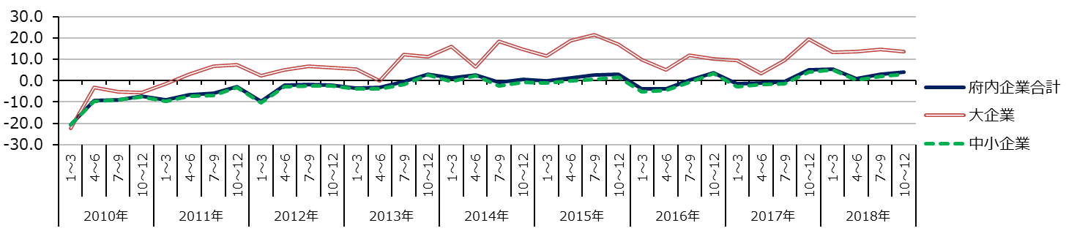
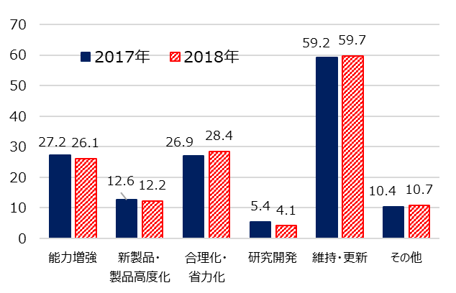
１．成長目標 「実質成長率」 に関して
■大阪府内の設備投資動向
出典：大阪産業経済リサーチセンター「大阪府景気観測調査」、
「おおさか経済の動き別冊 平成29（2017）年の大阪経済」より作成
府内企業の設備投資DIは概ね上昇。大企業は概ねプラスで推移。中小企業も直近はプラスで推移。
産業別、設備投資の主な目的をみると、「新商品・高度化」や「研究開発」の割合が全産業で低い。
○設備投資DIの推移（設備投資DIは、調査回答企業のうち、前年度実績と比べ、計画が増加の企業割合－減少の企業割合）
○2018年 設備投資の主な目的
（複数回答・3つ以内、前年比較）
○2018年 産業別、設備投資の主な目的（複数回答・3つ以内）
 | 能力増強 | 新製品・高度化 | 合理化・省力化 | 研究開発 | 維持更新 | その他
製造業 | 39.4％ | 19.7％ | 37.1％ | 7.4％ | 56.3％ | 5.1％
建設業 | 23.6％ | 7.3％ | 27.3％ | 3.6％ | 60.9％ | 12.7％
情報通信業 | 40.6％ | 15.6％ | 18.8％ | 12.5％ | 43.8％ | 3.1％
運輸業 | 19.6％ | 2.2％ | 15.2％ | 0.0％ | 67.4％ | 8.7％
卸売業 | 22.9％ | 6.4％ | 32.9％ | 2.9％ | 57.9％ | 10.7％
小売業 | 9.6％ | 9.6％ | 22.9％ | 0.0％ | 57.8％ | 19.3％
不動産業 | 9.3％ | 7.0％ | 9.3％ | 0.0％ | 83.7％ | 11.6％
飲食店・ 宿泊業 | 10.0％ | 0.0％ | 22.5％ | 2.5％ | 52.5％ | 30.0％
サービス業 | 16.2％ | 12.5％ | 19.9％ | 0.7％ | 66.2％ | 14.7％
Notes:
リサーチセンター

Slide 13
２．成長目標 「雇用創出」 に関して
2017年の府内就業者は、前年比6.1万人の増加。
戦略策定以降の年平均は3.5万人と、成長目標の1万人以上を上回る状況。
完全失業率は、低下（改善）基調にあるが、全国に比べて高めに推移。有効求人倍率は、全国とほぼ同水準で推移し、一貫して改善。
 | 2010 (H22年) | 2011 (H23年) | 2012 (H24年) | 2013 (H25年) | 2014 (H26年) | 2015 (H27年) | 2016 (H28年) | 2017 (H29年) | 年平均
雇用創出数 (府内就業者の変化） ※1 | ▲1.7万人 | 10.7万人 | ▲2.1万人 | 7.6万人 | 0.9万人 | 0.7万人 | 5.6万人 | 6.1万人 | 3.5万人
《補足指標》 府内就業者生産年齢人口急減の影響を一定取り除いた推計値※2 | ▲0.4万人 | 5.9万人 | 0.6万人 | 11.0万人 | 4.2万人 | 3.5万人 | 7.4万人 | 6.3万人 | -
※1 府内就業者数の変化は、「労働力調査地方集計結果（年平均）」（大阪府統計課）で計算。 ただし、2010年の数値は平成17年
国勢調査結果を基準とする推計人口で、2011年から2016年までは、平成22年国勢調査結果を基準とする推計人口、2017年の数値は
平成27年国勢調査結果を基準とする推計で集計したもの。
※2 以下の文献を参考にして推計。
「少子高齢化が就業者数に与える影響～就業者数の変化を分析するために～」（総務省統計局「労働力調査の結果を見る際のポイント№12」2010年10月28日）、「「団塊の世代」の動きを含む人口構造の変化が就業状態に与える影響～就業者数と非労働力人口の変化を分析するために～」（総務省統計局労働力調査の結果を見る際のポイント№14」2012年4月2日）
Notes:
リサーチセンター

Slide 14
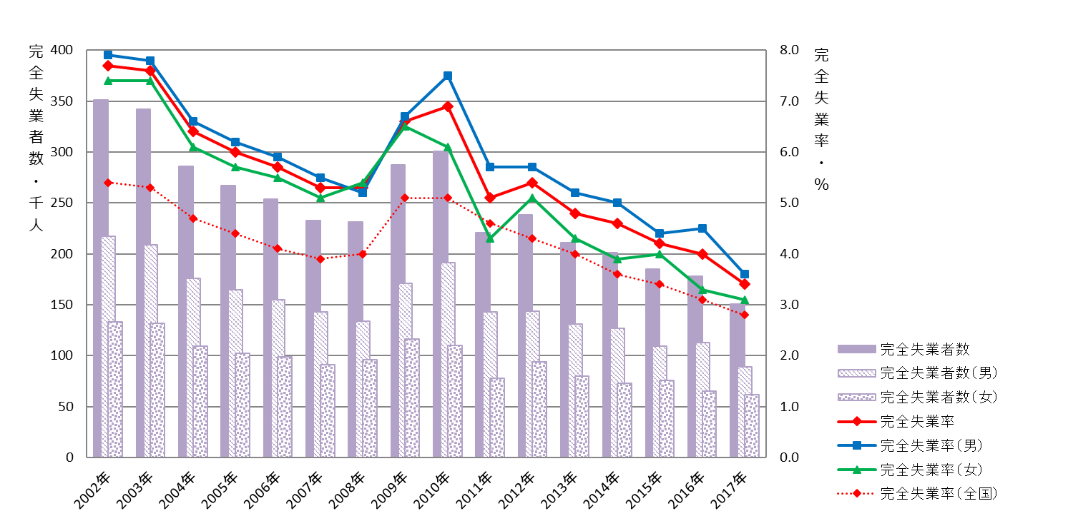
２．成長目標 「雇用創出」 に関して
■完全失業者数・完全失業率の推移
出典：総務省「労働力調査」、大阪府統計課「労働力調査地方集計結果（年平均）」より作成
2017年の大阪府の完全失業者数は15.1万人、完全失業率は3.4％と、2012年から改善傾向がみられるものの、全国平均（2.8％）より高い状況が続いている。
＜大阪府＞完全失業率
2017年3.4%（年平均）
＜全国＞完全失業率
2017年2.8%（年平均）
Notes:
リサーチセンター

Slide 15
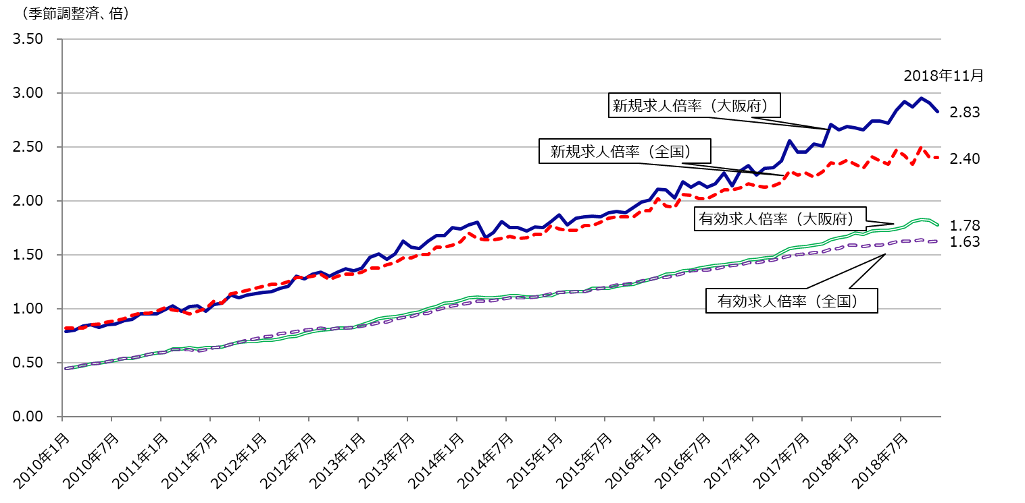
２．成長目標 「雇用創出」 に関して
■有効求人倍率・新規求人倍率 出典：厚生労働省「職業安定業務統計」より作成
大阪府の有効求人倍率、新規求人倍率はともに右肩上がりに推移。（2018年11月現在、大阪府有効求人倍率：1.78倍、新規求人倍率：2.83倍）
有効求人倍率は、全国平均とほぼ同水準にあるが、新規求人倍率は概ね全国平均を上回る。
Notes:
リサーチセンター

Slide 16
３．成長目標 「来阪外国人旅行者数」 に関して
2017年に大阪府を訪れた外国人旅行者数は、1,110万人と過去最高を更新。
戦略策定以降、2015年を境に飛躍的な増加傾向が続いている。
2017年は、関西国際空港の国際旅客便数が過去最高となったことや、円安基調が戻ったことなどを背景に、外国人旅行者は年間を通じて増加ペースが続いた。
 | 2010 (H22年) | 2011 (H23年) | 2012 (H24年) | 2013 (H25年) | 2014 (H26年) | 2015 (H27年) | 2016 (H28年) | 2017 (H29年)
来阪外国人旅行者数 | 235万人 | 158万人 | 203万人 | 263万人 | 376万人 | 716万人 | 940万人 | 1,110万人
※1
出典：日本政府観光局（JNTO) 「訪日外客統計」 、観光庁「訪日外国人 消費動向調査」より作成
※1 訪日外国人…トランジット、乗員、１年以上の滞在者等を除く日本を出国する訪日外国人旅行者
Notes:
府民文化部、大阪市

Slide 17
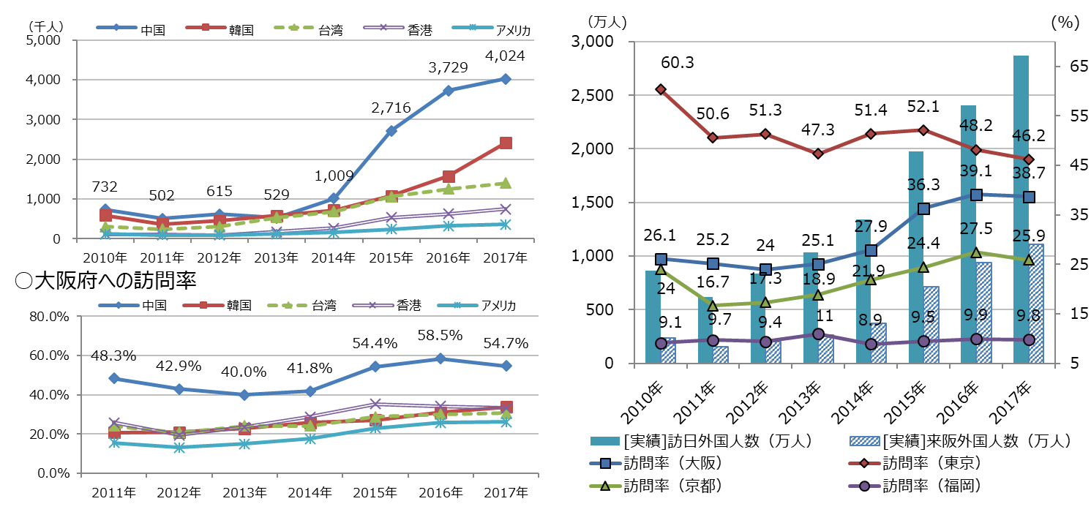
３．成長目標 「来阪外国人旅行者数」 に関して
■来阪外国人旅行者数と訪問率※1 出典：観光庁「訪日外国人消費動向調査（※2） 」より作成
来阪外国人旅行者数は、2015年を境に中国や韓国からの旅行者が飛躍的に増加。
大阪府への訪問率を国別にみると、韓国や台湾、アメリカが増加基調にある一方、中国や香港は一服感がみられる。
主要都市別の訪問率では、大阪、京都が増加。東京は減少しており、福岡が横ばいの傾向。
○来阪外国人旅行者数の推移（実数）
○来阪外国人旅行者数と主要都市訪問率
※1 訪問率…日本国内18空海港から出国する外国人客の内、大阪府を訪問したと回答した人数の割合
※2 訪日外国人消費動向調査…訪日外国人旅行者の消費実態等を調査したもの（留学生等を除く）
Notes:
府民文化部、大阪市

Slide 18
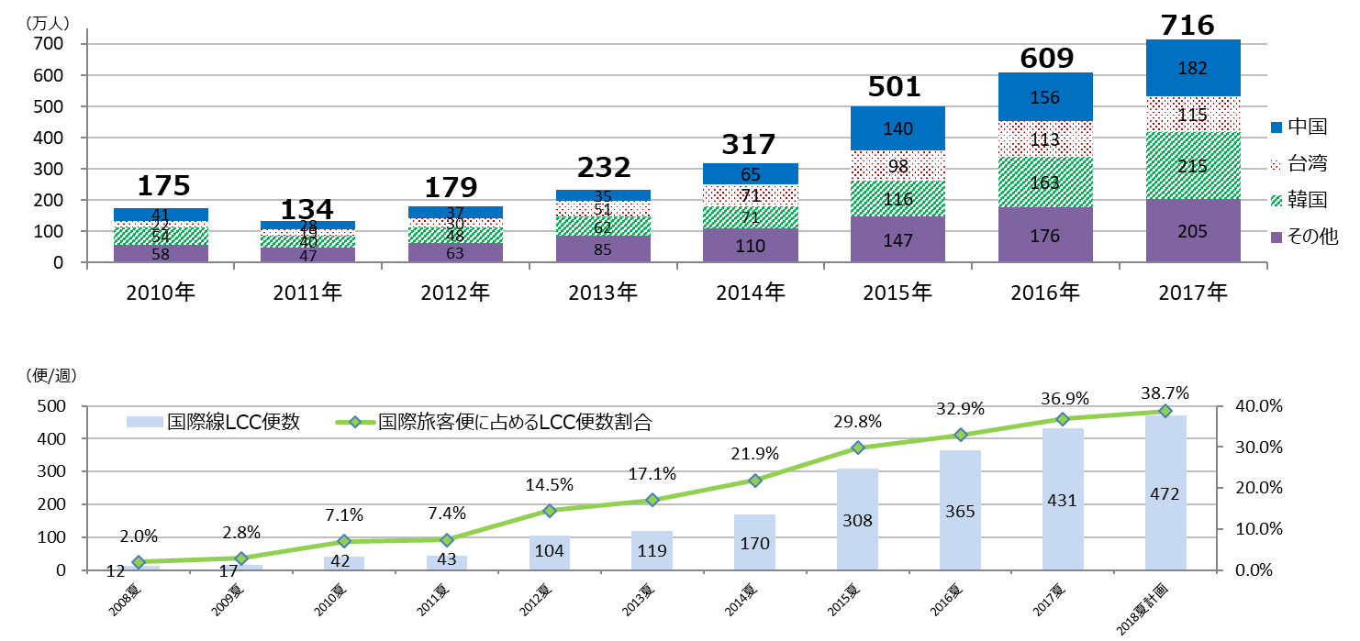
３．成長目標 「来阪外国人旅行者数」 に関して
■関西国際空港における外国人入国者数内訳の推移
2017年、関西国際空港での外国人入国者数が、アジアを中心に、過去最高の716万人を記録。
背景には、アジア方面をはじめとする新規路線の就航や増便等が考えられる。特に、国際線LCC就航便数は、2018年冬計画において、517便/週と過去最高を更新。日本有数のLCC拠点として機能している（21社、27都市）。
○関西国際空港における外国人入国者数内訳の推移 出典：法務省入国管理局「出入国管理統計表」より作成
○関西国際空港の国際線LCC便数の推移 出典：関西エアポート株式会社「関西エアポート“TODAY”」（2018.3.20）より作成

Slide 19
４．成長目標 「貨物取扱量」 に関して
2017年度の関西国際空港の貨物取扱量は85万トンで前年度比13.3％の増加。戦略策定以降、概ね横ばいで推移していたが、近年は２年連続の増加となっている。
2017年の阪神港の貨物取扱個数は427万TEU（※1）で前年比4.4％の増加。港湾貨物は、2015年に落ち込んだものの、近年は２年連続の増加となっている。
 | 2010 (H22年) | 2011 (H23年) | 2012 (H24年) | 2013 (H25年) | 2014 (H26年) | 2015 (H27年) | 2016 (H28年) | 2017 (H29年)
関空貨物取扱量 （年度ベース）※2 | 75万トン | 71万トン | 69万トン | 67万トン | 74万トン | 70万トン | 75万トン | 85万トン
阪神港貨物取扱量 （外貿コンテナ貨物取扱個数）※2 | 400万 TEU | 427万 TEU | 419万 TEU | 424万 TEU | 422万 TEU | 409万 TEU | 409万 TEU | 427万 TEU
※1 ： TEUは20フィートコンテナ換算個数。40フィートコンテナ1個は2TEUとなる。
※2 ： 関空及び阪神港の貿易額総額は以下のとおり。
 | 2010 (H22年) | 2011 (H23年) | 2012 (H24年) | 2013 (H25年) | 2014 (H26年) | 2015 (H27年) | 2016 (H28年) | 2017 (H29年)
関空 | 6兆9,662億円 | 7兆465億円 | 6兆8,515億円 | 7兆7,374億円 | 8兆4,719億円 | 9兆2,125億円 | 8兆6,344億円 | 9兆5,846億円
阪神港 | 14兆5,768億円 | 15兆4,092億円 | 14兆5,535億円 | 16兆296億円 | 17兆375億円 | 17兆2,382億円 | 15兆4,966億円 | 17兆2,968億円
出典：関西エアポート株式会社「数字で見る関西空港」
Notes:
府民文化部、大阪市

Slide 20
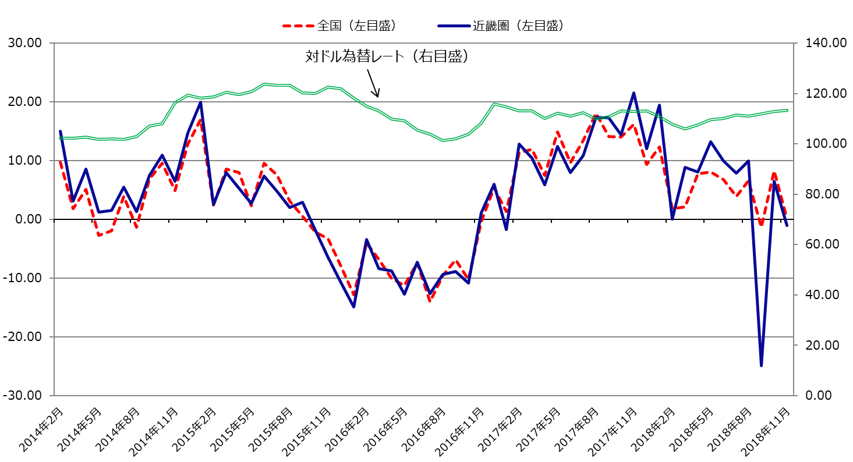
４．成長目標 「貨物取扱量」 に関して
■近畿圏輸出額 出典：大阪税関「貿易統計」、日本銀行「時系列統計」より作成
2016年の年初以降、円高の進行に伴い輸出額の減少が続いたが、2016年末から2017年にかけてプラスで推移。2018年9月は台風第21号などの影響により大幅にマイナスとなったが、10月には回復。
（前年同月比、%）
（円/ドル）
Notes:
リサーチセンター

Slide 21
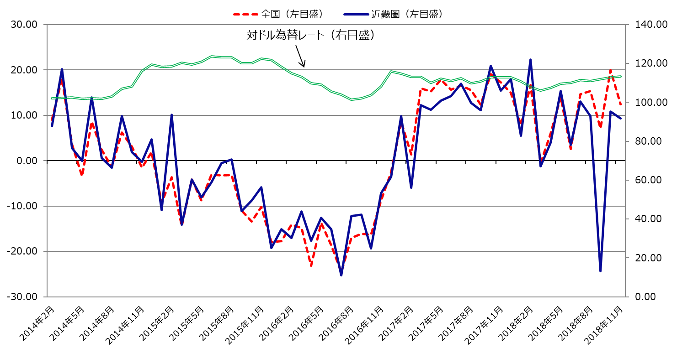
４．成長目標 「貨物取扱量」 に関して
■近畿圏輸入額 出典：大阪税関「貿易統計」、日本銀行「時系列統計」より作成
近畿圏の輸入額は、輸出額とほぼ同様の動きで推移。2018年9月は台風第21号の影響もあり、大幅にマイナスとなったが、10月には回復。
（前年同月比、%）
（円/ドル）
Notes:
リサーチセンター

Slide 22
第２章
成長のための５源泉ごとの動き
※（年度ベース）と書いていないものは全て（暦年）の統計を示す。

Slide 23
１．内外の集客力強化
（１）世界的な創造都市、国際エンターテイメント都市の創出に関して
近年、大阪の集客力は、大きく高まっている。アジアを中心に急増するインバウンドの消費効果が、ＧＲＰの押し上げにも寄与。この好調を維持すべく、大阪観光局や経済界と連携しながら、引き続き都市魅力の向上を図る必要。また、外国人観光客の意識が、いわゆる「コト消費」へと変化しつつあることや、ビジネス目的の訪日外客数が増加傾向にあることなどを踏まえ、欧米富裕層の取り込みや、ASEAN諸国・インドなどアジア全体の市場の取り込みを視野に、観光需要の多様化や高度化に対応できるコンテンツの充実が求められる。また、2019年に開催されるG20大阪サミットを契機に、MICE誘致の更なる強化を進めていかなければならない。
（２）文化・スポーツを活かした都市魅力の創出に関して
2019年のラグビーワールドカップや2020年の東京オリンピック・パラリンピック、2021年のワールドマスターズゲームズ関西といった大規模イベントの開催を控え、更なる機運醸成が必要。また、 2019年G20大阪サミットや2025年大阪・関西万博の開催、さらにはＩＲの実現に際し、大阪の文化や歴史、食の魅力を伝える取組みが求められる。
（３）世界有数の国際都市をめざした受入環境の整備に関して
多言語化対応の進展やWi-Fi設置の促進など、旅行者の利便性が向上。一方で、府内宿泊施設の稼働率高止まりなどにより、日本人観光客の宿泊者数が伸び悩むといった課題もみられる。民泊を含めた宿泊施設の充実や更なる利便性の向上など、多様でバランスの良い内外受入環境の充実が求められる。
（４）関西が一体となった観光ポータル化の推進に関して
関西には、特色ある観光魅力を有する都市が集積。関西圏で連携を更に進め、関西全体としての国際的認知度の向上、エリア全体での交流人口の増加、受入環境の整備等に取組む必要。

Slide 24
１．内外の集客力強化
「成長目標」の進捗を把握するための指標
2017年の延べ宿泊者数（大阪府）は、3,321万人と前年比7.1％の増加。外国人延べ宿泊者数が伸びをけん引する一方、日本人延べ宿泊者数はほぼ横ばいの状況。
2017年の外国人訪問率（※1）は、38.7％と前年比0.4ポイントの微減となったが、成長戦略策定時と比べると、10ポイント以上の増加となっている。
2017年の国際会議開催件数は、251件と前年比29件の減少。
指標 |  | 2010 (H22年) | 2011 (H23年) | 2012 (H24年) | 2013 (H25年) | 2014 (H26年) | 2015 (H27年) | 2016 (H28年) | 2017 (H29年) | 出 典
延べ宿泊者数 （大阪府） |  | 1,962 万人 (※2) | 2,176 万人 | 2,334 万人 | 2,388 万人 | 2,837 万人 | 3,037 万人 | 3,101 万人 | 3,321 万人 | 観光庁 「宿泊旅行統計調査」
 | うち外国人延べ宿泊者数 | 309 万人 (※2) | 237 万人 | 306 万人 | 431 万人 | 620 万人 | 897 万人 | 1,001 万人 | 1,167 万人 | 観光庁 「宿泊旅行統計調査」
 | うち日本人延べ宿泊者数(※3) | 1,653 万人 (※2) | 1,940 万人 | 2,028 万人 | 1,957 万人 | 2,217 万人 | 2,140 万人 | 2,100 万人 | 2,154 万人 | 観光庁「宿泊旅行統計調査」より推計
外国人訪問率 （大阪府） |  | 26.1％ | 25.2％ | 24.0％ | 25.1％ | 27.9％ | 36.3％ | 39.1％ | 38.7％ | H22年：日本政府観光局(JNTO) 「訪日外客訪問地調査」 H23以降：観光庁 「訪日外国人消費動向調査」
国際会議開催件数 |  | 152件 | 135件 | 281件 | 314件 | 253件 | 242件 | 280件 | 251件 | 日本政府観光局（JNTO) 「国際会議統計」
※1 ： 訪日外国人のうち大阪を訪問した割合
※2 ： 2010（H22）年の宿泊者数は、従業員数9人以下の施設が調査対象外となっている。
※3 ： 延べ宿泊者数から外国人宿泊者数を引いて算出。
Notes:
府民文化部、大阪市

Slide 25
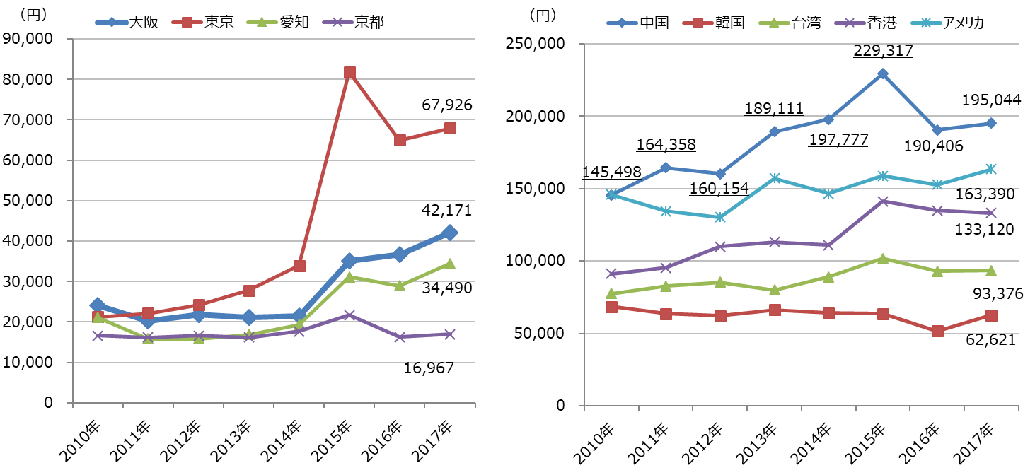
重点分野 Ⅱ
関連データ
１．内外の集客力強化
■訪日外国人の1人1回あたりの旅行消費単価の推移
出典：観光庁 「訪日外国人消費動向調査」より作成
2017年に大阪を訪問した訪日外国人の旅行消費単価は42,171円と上昇。戦略策定時から約２倍に増加。一方で、東京とは大きく開きがある状況。
国別では、中国や香港の旅行消費単価が上昇基調にある一方、韓国は、ほぼ横ばいの傾向が続いている。
○訪問地別、1人1回あたりの旅行消費単価の推移
○国・地域別、訪日外国人1人1回あたりの旅行消費単価の推移
※訪日外国人…トランジット、乗員、１年以上の滞在者等を除く日本を出国する訪日外国人旅行者

Slide 26
１．内外の集客力強化
重点分野 Ⅱ
関連データ
■訪日外国人消費の動向と効果
訪日外国人の消費動向をみると、いずれの国も宿泊料金や買い物代の割合が高い。このうち、中国と台湾、香港では、買い物代の方が構成比が高く、韓国とアメリカは宿泊料金の構成比が高いといった、それぞれの特徴が窺える。
訪日外国人の関西での消費は、2015年に急激に拡大した局面が2016、2017年も継続。2017年は大阪のGRPを+1.15％押し上げ。
○2017年 国籍・地域別、訪日外国人の旅行費支出内訳（※） 出典：観光庁「訪日外国人消費動向調査」より作成
※ パッケージツアー参加費に含まれる国内収入分を含むため、前ページの「国・地域別、1人1回あたりの旅行消費単価の推移」グラフとは数値が異なる。
○訪日外国人消費のGRPへの波及効果 出典:(一社)アジア太平洋研究所(APIR) 「Trend Watch No.48 訪日外国人消費の経済効果」より作成

Slide 27
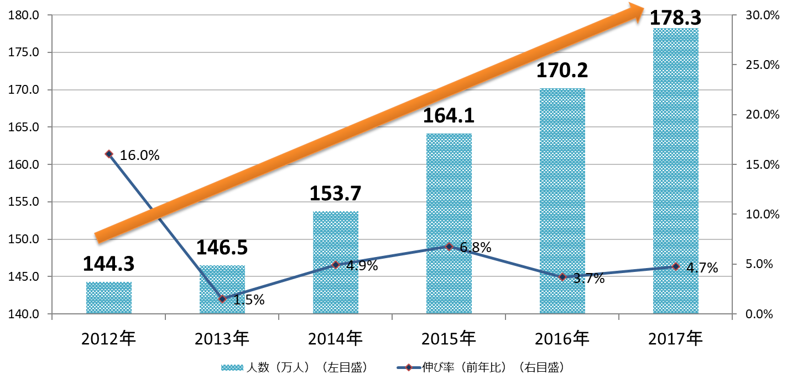
１．内外の集客力強化
重点分野 Ⅱ
関連データ
■訪日外客数（※１）におけるビジネス客数（※２）の推移
出典：日本政府観光局（JNTO）「国籍別／目的別 訪日外客数（確定値）」より作成
訪日外客数のうち、2017年のビジネス客数は178.3万人。2012年以降、増加傾向にある。
（万人）
※１：訪日外客数…国籍に基づく法務省集計による外国人正規入国者から、日本を主たる居住国とする永住者等の外国人を除き、
これに外国人一時上陸客等を加えた入国外国人旅行者数のこと。駐在員やその家族、留学生等の入国者・再入国者を含む。
※２：ビジネス客数…日本政府観光局「国籍別／目的別 訪日外客数（確定値）」の商用客の数。
Notes:
府民文化部、大阪市

Slide 28
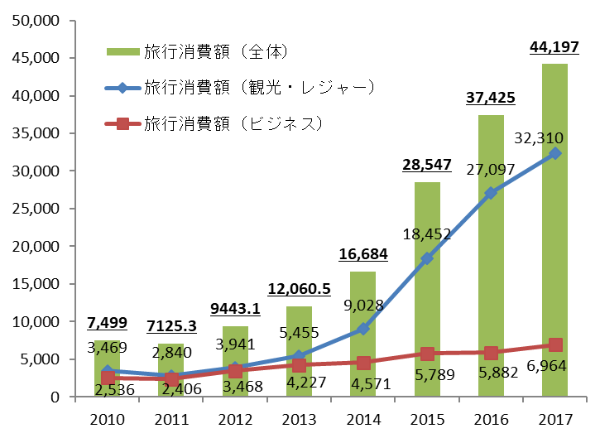
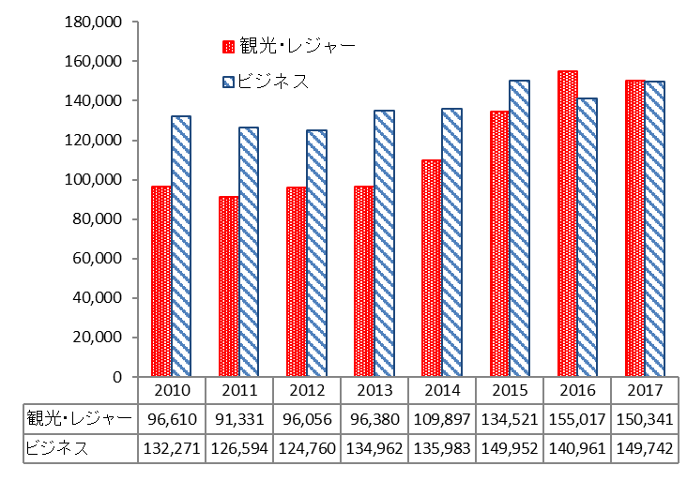
重点分野 Ⅱ
関連データ
１．内外の集客力強化
■来訪目的別（ビジネス・観光）にみる訪日外国人１人あたり旅行消費額
出典：観光庁 「訪日外国人消費動向調査」より作成
観光・レジャー目的の消費額、旅行消費額全体（※１）に占める構成比はともに増加傾向。ビジネス（※２）目的については、消費額は微増であるものの、全体に占める構成比は、縮小傾向。
観光・レジャー目的の訪日外国人１人あたり旅行消費額は概ね増加傾向にある（2010年比53,731円増）。ビジネス目的の消費額も戦略策定時よりやや増加している（2010年比17,471円増） 。
○来訪目的別旅行消費額（推計値）の推移
○来訪目的別１人当たり旅行消費額の推移
（億円）
（円）
※１：2010～2013年は、旅行中支出のみの額であり、2014～2017年はパッケージツアー参加費に含まれる国内収入分を含まない額。
（旅行総支出＝①個別手配者の旅行前支出（航空船舶会社に支払われる国際旅客運賃）+②団体ツアー参加者及び個人旅行向けパッケージ商品利用者の旅行前
支出（パッケージツアー参加費）+③日本滞在中の支出（旅行中支出））
※２：ビジネスは、訪日外国人消費動向調査における来訪目的別の「業務」に該当。「業務」とは、展示会・見本市、国際会議、企業ミーティング、研修、その他ビジネスの合計。
JNTOの調査における「商用客」とは、調査手法等が異なるため、母数は異なる。

Slide 29
１．内外の集客力強化
重点分野 Ⅱ
関連データ
■訪日旅行に対する意向調査結果
2017年の訪日外国人消費動向調査による旅行目的では、食事や文化、歴史、自然への関心など、いわゆる「コト消費」に関連する理由が大半を示す。
また、大阪に行ってみたいと考えているアジア旅行者においても、伝統的な日本の風物のみならず、現地の人々の生活文化の体験を望む傾向にある。
○次回の訪日旅行の目的
出典：観光庁「訪日外国人消費動向調査」（H29年）
（複数回答 全体回答者数40,213人、うち本問回答者数32,273人）
○大阪に行ってみたいと思う理由
出典：DBJ関西「関西のインバウンド観光動向(アンケート調査)」
（複数回答 本問回答者数 アジア8地域※ 1,483人）
順位 | 項目 | 回答率
1 | 日本食を食べる | 56.1％
2 | 温泉入浴 | 43.5％
3 | ショッピング | 42.0％
4 | 自然・景勝地観光 | 41.0％
5 | 繁華街の街歩き | 29.5％
6 | 四季の体感（花見・紅葉・雪等） | 27.3％
7 | 日本の歴史・伝統文化体験 | 25.7％
順位 | 理由 | 回答率
1 | 伝統的日本料理を食べる | 56.2％
2 | 現地の人が普段利用している安価な食事 | 51.0％
3 | 有名な史跡や歴史的な建築物の見物 | 47.0％
4 | 繁華街の街歩き | 46.1％
5 | 自然や風景の見物 | 45.0％
5 | リーズナブルで清潔な施設での宿泊 | 45.0％
※アジア8地域・・・中国、台湾、香港、韓国、タイ、インドネシア、
マレーシア、シンガポール

Slide 30
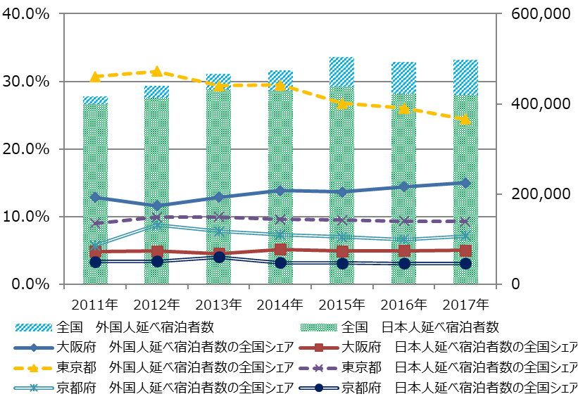
１．内外の集客力強化
重点分野 Ⅱ
関連データ
■大阪府の宿泊者数動向 出典：観光庁「宿泊旅行統計調査」より作成
2017年の全国の外国人延べ宿泊者数に占める大阪府での宿泊者数の割合は14.6％と、東京に次ぐ2番目の値。日本人に比べ、外国人は東京や大阪、北海道といった観光都市に宿泊する割合が高い。
中でも、大阪府内の延べ宿泊者数に占める外国人の割合は35.1％と全国1位の数値。インバウンド効果を上手く取り込めていると言える。
○宿泊者数（延べ日本人、外国人）の推移
○2017年 都道府県別、延べ宿泊者数のシェアなど
(単位：千人泊)
順位 | 日本人延べ宿泊者数の全国シェア | 外国人延べ宿泊者数の全国シェア | 都道府県別、延べ宿泊者数に占める外国人の割合
1 | 東京都 （9.3％） | 東京都 （24.8％） | 大阪府 （35.1％）
2 | 北海道 （6.5％） | 大阪府 （14.6％） | 東京都 （33.0％）
3 | 大阪府 （5.0％） | 北海道 （9.7％） | 京都府 （29.4％）
4 | 千葉県 （4.9％） | 京都府 （7.0％） | 沖縄県 （21.3％）
5 | 静岡県 （4.5％） | 沖縄県 （5.8％） | 北海道 （21.7％）
※「日本人」は、延べ宿泊者数全体から「外国人」を引いて算出している。
※各都市の「外国人延べ宿泊者数の全国シェア」「日本人延べ宿泊者数の全国シェア」は、
全国の「外国人延べ宿泊者数」「日本人延べ宿泊者数」に占めるもの。
Notes:
府民文化部、大阪市

Slide 31
１．内外の集客力強化
重点分野 Ⅱ
関連データ
■都道府県別、タイプ別客室稼働率(2017年) 出典：観光庁「宿泊旅行統計調査」（H29年）より作成
（注）従業員数10人以下の施設については抽出調査
2017年の大阪府の宿泊施設稼働率（全体）は、82.4％で全国1位。タイプ別の稼働率では、「会社・団体の宿泊所」を除く施設で全国トップとなっている。
施設タイプ別の外国人の割合をみると、大阪はリゾートホテル利用者の割合が低い一方、ビジネスホテルや簡易宿所といったリーズナブルな宿泊施設の利用割合が高い傾向にある。
順位 | 全体 | 旅館 | リゾートホテル | ビジネスホテル | シティホテル | 簡易宿所 | 会社・団体の 宿泊所
1 | 大阪府 82.4％ | 大阪府 59.6％ | 大阪府 92.4％ | 大阪府 84.8％ | 大阪府 88.7％ | 大阪府 54.2％ | 愛知県 57.7%
2 | 東京都 80.0％ | 東京都 57.2％ | 千葉県 81.0％ | 東京都 84.5％ | 広島県 85.0％ | 愛知県 52.5％ | 沖縄県 56.7%
3 | 福岡県 72.8％ | 石川県 50.9％ | 愛媛県 74.1％ | 京都府 84.0％ | 京都府 83.5% | 東京都 52.2％ | 愛媛県 55.5%
4 | 愛知県 71.3％ | 北海道 48.0％ | 沖縄県 75.1％ | 神奈川県79.7% | 神奈川県 83.2％ | 神奈川県 41.9％ | 石川県 54.0%
5 | 千葉県 67.3％ | 大分県 47.6％ | 東京都 72.5％ | 愛知県 79.0% | 東京都 83.0％ | 宮城県 38.8％ | 東京都 53.5％
大阪は10位（42.9 ％）
施設タイプ別、各都道府県の 延べ宿泊者数に占める 外国人の割合 | 大阪府 | 43.1％ | 13.6％ | 30.5％ | 49.5％ | 22.8％ | 33.0％
 | 東京都 | 31.3％ | 30.3％ | 26.5％ | 47.8％ | 16.0％ | 6.6％
 | 愛知県 | 3.4％ | 4.9％ | 12.7％ | 31.3％ | 1.6％ | 1.3％
※旅館：和式の構造及び設備を主とする施設を設け、宿泊料を受けて、人を宿泊させるもの
ホテル：洋式の構造及び設備を主とする施設を設け、宿泊料を受けて、人を宿泊させるもの
①リゾートホテル：ホテルのうち、行楽地や保養地に建てられた、主に観光客を対象とするもの
②ビジネスホテル：ホテルのうち、主に出張ビジネスマンを対象とするもの
③シティホテル ：ホテルのうち、リゾートホテル、ビジネスホテル以外の都市部に立地するもの

Slide 32
１．内外の集客力強化
重点分野 Ⅱ
関連データ
■大阪府の宿泊施設の整備状況
2017年度の大阪府に届け出のあるホテル・旅館の施設数は1,230件、客室数は89,405室。
ホテルの施設数、客室数の増加が続いている一方で、旅館の施設数、客室数が減少傾向。
また、特区民泊を含めた民泊の認定数・届出数は3,000件を突破。
○大阪府 ホテル・旅館営業の施設数・客室数の推移 出典：厚生労働省「衛生行政報告例」
 |  | 2011年度 | 2012年度 | 2013年度 | 2014年度 | 2015年度 | 2016年度 | 2017年度
ホテルの施設数 |  | 356 | 359 | 374 | 371 | 387 | 421 | 498
 | 客室数 | 54,733 | 55,367 | 56,992 | 57,147 | 59,284 | 62,306 | 71,193
旅館の施設数 |  | 829 | 808 | 783 | 759 | 750 | 739 | 732
 | 客室数 | 19,874 | 19,624 | 19,319 | 18,981 | 18,610 | 18,563 | 18,405
合計の施設数 |  | 1,185 | 1,167 | 1,157 | 1,130 | 1,137 | 1,160 | 1,230
 | 客室数 | 74,607 | 74,991 | 76,311 | 76,128 | 77,894 | 80,869 | 89,598
○大阪府 民泊施設の認定数・届出数（※） 出典：府内市町村HPなどより作成
特区民泊の特定認定施設数 | 1,817施設
住宅宿泊事業届出施設数 | 1,426施設
※ 特区民泊の特定認定施設数
大阪市 …2018/12/31現在
その他の市町村 …2018/12/31現在
住宅宿泊事業届出施設数
大阪市 …2018/11/30現在
堺市 …2018/12/26現在
枚方市 …2018/11/29現在
その他の市町村 …2018/12/28現在
Notes:
府民文化部、大阪市

Slide 33
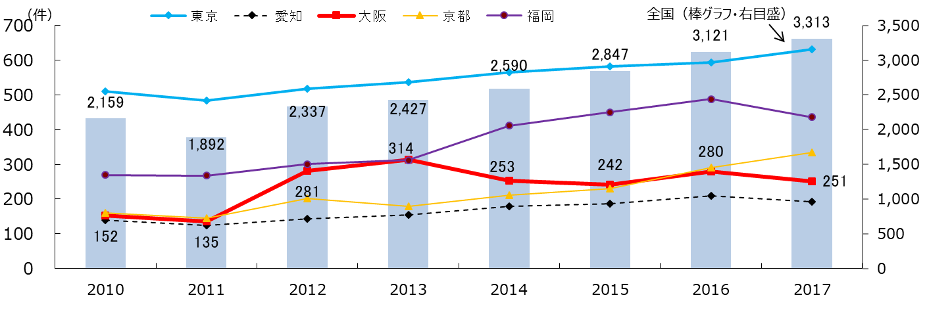
１．内外の集客力強化
重点分野 Ⅱ
関連データ
■国際会議の開催件数 出典：日本政府観光局（JNTO) 「国際会議統計」より作成
2017年の国際会議開催件数は251件と、前年比29件の減少。東京（631件）や福岡（436件）、京都（334件）を下回る結果となり、伸び悩みがみられる。
2019年Ｇ20大阪サミットの開催を契機に、今後の国際会議の増加が期待される。
○国際会議開催件数の推移
○ 2019年Ｇ20大阪サミット 開催概要
開催時期 | 2019年6月28日、29日の2日間
会議場 | インテックス大阪
参加国数 | 37ヵ国・機関

Slide 34
１．内外の集客力強化
重点分野 Ⅱ
関連データ
■都市魅力向上のイベントにおける集客数（年度ベース）
出典：大阪府報道発表、大阪マラソン組織委員会（第23回）資料より作成
2017年、OSAKA光のルネサンス、御堂筋イルミネーションともに、前年度の集客数を大幅に上回り、「大阪・光の饗宴2017」のイベントを通した経済波及効果は、前年比8億円増の約673億円となった。
大阪マラソン（関連イベントを含む）における集客状況も、前年同水準の142万人を記録。また、フルマラソンランナーの申込者数も定員3万人を大きく上回る12万人超と、府内外から人を集める大きなイベントとして機能している。
 | 2010年 | 2011年 | 2012年 | 2013年 | 2014年 | 2015年 | 2016年 | 2017年
OSAKA光のルネサンス | 286万人 | 329万人 | 301万人 | 201万人 | 246万人 | 272万人 | 226万人 | 273万人
御堂筋イルミネーション | 168万人 | 188万人 | 147万人 | 95万人 | 269万人 | 455万人 | 460万人 | 493万人
大阪マラソン | － | 111万人 | 131万人 | 137万人 | 142万人 | 144万人 | 145万人 | 142万人
「OSAKA光のルネサンス」と「御堂筋イルミネーション」を核に、大阪府内各所で民間団体等が主催する光のプログラムと連携して、「大阪・光の饗宴」を開催。
「大阪・光の饗宴2017」全体の来場者数は約1,367万人、経済波及効果は約673億円（2018.1.30大阪・光の饗宴実行委員会発表）
Notes:
府民文化部

Slide 35
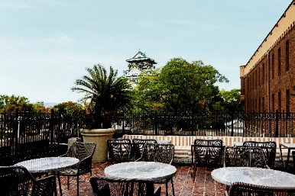
１．内外の集客力強化
重点分野 Ⅱ
関連データ
■公共空間の民間活用等（大阪城公園パークマネジメント（PMO）事業）
出典：大阪市HPなどより作成
2015年度より民間事業者で構成される大阪城パークマネジメント共同事業体（PMO事業者）が指定管理者として管理運営を実施。民間事業者による公園ストックの活用により、インバウンドをはじめとした観光客を呼び込み、2017年度の大阪城天守閣入館者数は275.4万人と過去最高を記録。大阪市の年間収支も2017年度は約2.6億円の納付金を受けるなど大幅に改善している。
○大阪城天守閣 年間入館者数の推移
○大阪城公園での新たな取組み例（抜粋）
2014年度 | 2015年度 | 2016年度 | 2017年度
183.8万人 | 233.8万人 | 255.7万人 | 275.4万人
2016.3 | 公園内売店を順次リニューアル
2016.5 | 大阪迎賓館リニューアルオープン
2016.7 | 園内交通システム運行開始
2017.6 | JO-TERRACE OSAKA オープン
2017.10 | MIRAIZA OSAKA-JO オープン
2018.4～5 | 森ノ宮噴水エリアにカフェ等オープン
2019.2（予定） | クールジャパンパーク大阪 オープン
○PMO事業導入前の収支と導入後の納付金の推移
2014年度 | 2015年度※ | 2016年度※ | 2017年度※
▲4,000万円 | 2億4,200万円 | 2億5,300万円 | 2億6,000万円
※PMO事業者からの納付金
旧第四師団司令部庁舎がリニューアル
H29年10月MIRAIZA OSAKA-JO オープン

Slide 36
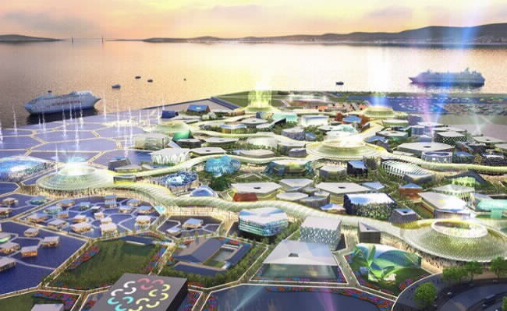
１．内外の集客力強化
重点分野 Ⅱ
関連データ
■ビッグイベントを活用した観光集客
2019年にはラグビーワールドカップ日本大会、2020年には東京オリンピック・パラリンピックなど、世界規模でのスポーツ大会の開催が予定されており、歴史、文化、食など大阪・関西の魅力を国際社会にアピールし、さらなる観光集客に繋げる絶好の機会。
また、成長・発展のインパクトとなる2025年大阪・関西万博の開催が決定（2018年11月）。2025年5月3日から11月3日までの半年間の開催で、国内外合わせて約2,800万人の集客を見込む。
○イベントスケジュール
2019(H31年) | ラグビーワールドカップ2019日本大会
2020年 | 東京2020オリンピック・パラリンピック
2021年 | ワールドマスターズゲームズ2021関西
2025年 | 2025年日本国際博覧会（略称：大阪・関西万博）
○2025年日本国際博覧会の概要
○万博会場（夢洲）の鳥瞰イメージ図
出典：経済産業省提供資料
項目 | 内容
テーマ | いのち輝く未来社会のデザイン（Designing Future Society for Our Lives）
開催予定地 | 夢洲
来場者目標数 | 約2,800万人
経済波及効果(見込み) | 約２兆円
会場建設費(見込み) | 約1,250億円
Notes:
府民文化部、政策企画部、大阪市

Slide 37
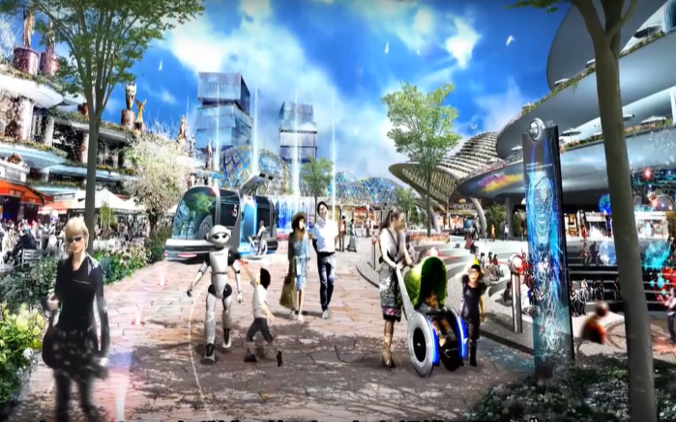
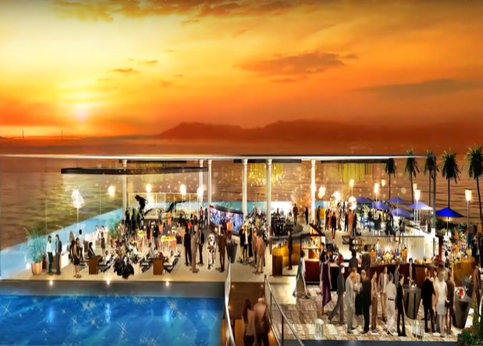
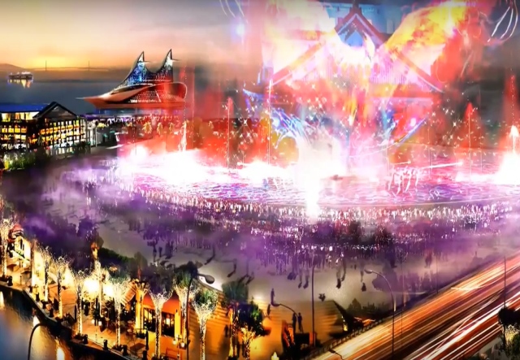
１．内外の集客力強化
重点分野 Ⅱ
関連データ
■ＩＲ（統合型リゾート）の立地推進 ～実現に向けた取組み～
○ＩＲ整備法等、国の動向に合わせ、府市が一体で事業化に向けた準備を推進。新たな需要を創出し、
大阪経済の成長に大きく貢献するＩＲの立地を実現する。
○ギャンブル等依存症などＩＲ立地に伴う懸念事項の最小化に向けた対策を推進する。
【大阪ＩＲのめざす姿】
～世界最高水準の成長型IR 成長の方向性～
○大阪ＩＲの基本コンセプト
世界最高水準の成長型ＩＲ
１．時間軸に沿った成長・発展
２．空間軸に沿った成長・波及
○想定スケジュール
ひろがり・
つながりを
生み出すＩＲ
2016 年度 | 2017 年度 | 2018年度～ 2024年度
夢と未来を
創造するＩＲ
ＩＲ推進法成立
基本方針策定
ＩＲ整備法成立
・実施指針の作成
・事業者公募、
選定
・区域整備計画
の作成
ＩＲ整備
大阪 ＩＲ
推進会議
区域認定
開 業
「夢洲」を
活かすＩＲ
大阪ＩＲ基本
構想（案）策定
３．ポテンシャルを活かした価値創出
※イメージ（ＩＲ推進局ＨＰより）
Notes:
政策企画部、商工労働部

Slide 38
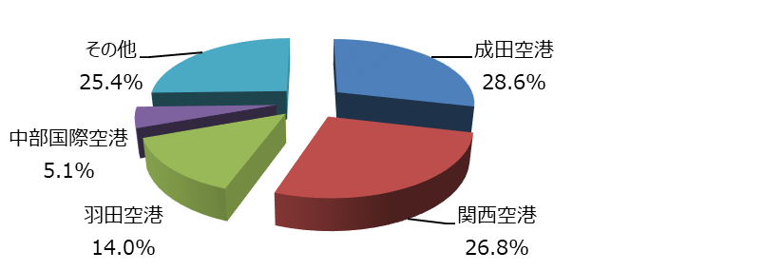
１．内外の集客力強化
重点分野 Ⅱ
関連データ
■2017年 空港利用状況
2017年の関西国際空港における国内線・国際線を合わせた旅客数は、羽田、成田に次いで3番目の2,799万人であった。
関西国際空港における外国人の入国者割合は、成田に次いで2番目となる26.8％のシェアを確保。
このうち、アジアからの入国者数は成田を上回る661万人。一方で、他地域からの入国者は約半数を成田が占めている状況。
○2017年 空港別旅客数 出典：各社プレスリリース
○2017年 外国人入国者の空港別利用割合
出典：法務省入国管理局「出入国管理統計統計表」より作成
（人）
空港名 | 国内線 | 国際線 | 合計
関西国際空港 | 6,848,636 | 21,138,928 | 27,987,564
東京国際空港（羽田） | 68,367,662 | 17,041,313 | 85,408,975
成田国際空港 | 7,540,249 | 33,146,791 | 40,687,040
○国・地域別、外国人入国者利用割合 出典：法務省入国管理局「出入国管理統計統計表（2017年）」
（人）
 | アジア |  | ヨーロッパ |  | アフリカ |  | 北米 |  | 南米 |  | オセアニア
 |  | 構成比 |  | 構成比 |  | 構成比 |  | 構成比 |  | 構成比 |  | 構成比
全体 | 23,277,547 | - | 1,616,894 | - | 39,363 | - | 1,784,479 | - | 144,004 | - | 565,552 | -
関西空港 | 6,610,933 | 28.4% | 247,819 | 15.3% | 5,517 | 14.0% | 201,869 | 11.3% | 18,108 | 12.6% | 75,594 | 13.4%
羽田空港 | 2,645,233 | 23.9% | 472,539 | 29.2% | 10,167 | 25.8% | 454,994 | 25.5% | 27,444 | 19.1% | 134,993 | 23.9%
成田空港 | 5,557,576 | 11.4% | 741,839 | 45.9% | 20,578 | 52.3% | 948,605 | 53.2% | 80,540 | 55.9% | 289,550 | 51.2%

Slide 39
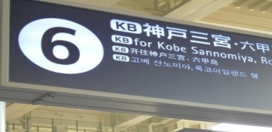
１．内外の集客力強化
重点分野 Ⅱ
関連データ
■関空の利便性向上
関空の深夜早朝時間帯の増便やインバウンドの急増に対応するため、リムジンバスの24時間化や案内表示の多言語化・記号化を進めた。
関空アクセスの向上につながる「なにわ筋線」は事業化に向け関係者合意に至った。
○リムジンバスの完全24時間化・案内表示の多言語化
・関空から大阪駅前まで、24時間毎時運行
・停留所の案内板や路線図の多言語化等
○関空・伊丹におけるファストトラベル（※）の取組み
（関西エアポート2017年度決算報告資料より）
・PFM(Passenger Flow Management System)
…搭乗口の混雑状況の一元管理システム
・自動チェックイン機
・スマートレーン
・フルフラットタイプ旅客搭乗橋（伊丹）
・セルフバゲッジドロップ（関空にて導入予定）
○主な国際空港における都市中心部からのアクセス
空港名 (都市) | 鉄道 アクセス | バス アクセス
関空(大阪) | 約56分 | 約50分
成田(東京) | 約53分 | 約60分
浦東(上海) | 約8分 (ﾘﾆｱ) | 約60分
仁川(ソウル) | 約43分 | 約70分
ドゴール(パリ) | 約25分 | 約45分
ヒースロー(ロンドン) | 約15分 | 約40分
JFK(ニューヨーク) | 約35分 | 約60分
※ 空港における手続き・待ち時間を短縮するため、空港での手続き自動化を促進する取組み
Notes:
都市整備部、大阪市、政策企画部

Slide 40
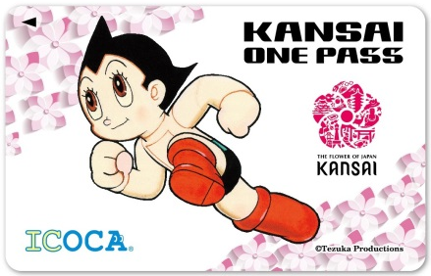
１．内外の集客力強化
重点分野 Ⅱ
関連データ
■関西観光ポータルの推進
関西広域連合では、2018年3月に「関西観光・文化振興計画」を改訂。2020年に関西への訪日外国人訪問率45％、訪日外国人旅行者数1,800万人をめざして、一体的な事業に取り組んでいる。
「 KANSAI ONE PASS（優待特典付きICカード型乗車券）」の発売や旅行消費拡大に向けた取組みを行っている。
○「関西観光・文化振興計画の概要」
１．計画期間： 概ね2021年までの期間
２．基本方針と目標：
（1）基本方針
①国際観光なくしてＫＡＮＳＡＩの発展なし
②文化観光資源の宝庫・強みを活かす
③関西ファンをつくる
④文化芸術の継承・創造を通じて観光を振興する
⑤「関西は一つ」になって国際観光振興と文化振興に取り組む
（2）将来像
「アジアの文化観光首都・関西」としての地位の確立
（3）数値目標
○関西広域連合の主な取組み
広域観光周遊ルート「美の伝説」による誘客促進
関西広域連合ＷＥＢを通じた情報発信
KANSAI Wi-Fi（Official）の運用
「ＫＡＮＳＡＩ国際観光ＹＥＡＲ」の実施（2018年は「関西の食」をテーマに情報発信やイベントなどを実施）
ベトナム・フィリピン・マレーシア・台湾・香港・オーストラリア・ニュージーランドにおけるトッププロモーション
関西全域を対象とする観光案内表示ガイドラインの改訂
通訳案内士の登録業務
 | 2013年 | 2020年
関西への訪日外国人訪問率 | 33.3% | 45%
関西への訪日外国人旅行者数 | 約345万人 | 1,800万人
関西での外国人延べ宿泊者数 | 793万人 | 3,700万人
関西での訪日外国人旅行消費額 | 約4,700億円 | 3兆円
統一交通パス
「KANSAI ONE PASS」
Notes:
府民文化部、大阪市

Slide 41
２．人口減少・少子高齢化に対応した人材力強化・活躍の場づくり
（１）女性や高齢者、若者など多様な人材が活躍し続ける仕組みづくりとｾｰﾌﾃｨﾈｯﾄの整備に関して
景気回復などを背景に、大阪の雇用情勢は大きく改善。一方で、人手不足の深刻化や若い世代の首都圏への流出、女性や高齢者の就業率など課題もみられる。引き続き、働く意欲のある潜在的な人材の活躍につながる取組みをより一層強化する必要。とりわけ、女性の能力を活かす取組みや、若い世代が安定的に就労し定着できる仕組みの構築や高齢者が長く活躍できる職域の拡大などについて、大学や産業界との連携をより深めていくことが重要。
（２）国際競争を勝ち抜くハイエンド人材の育成に関して
第４次産業革命の進展や産業構造の変革に対応できる人材力の強化が新たな課題。また、成長するアジアとの接続強化、一体化を図れる人材の育成が不可欠。学校教育や職業能力開発、リカレント教育も含め、官民が連携してIT人材やグローバル人材の育成を進める必要。
（３）外国人高度専門人材等の受入拡大に関して
府内の外国人留学生や外国人高度専門人材は増加傾向。引き続き、外国人留学生の受入れ強化や就職支援に取組むとともに、すそ野の広い外国人人材の受入れの検討が必要。
（４）成長を支える基盤となる人材の育成力強化に関して
小中学校の学力調査の結果は全国平均に至らなかったものの、特に中学校では改善傾向がみられる。引き続き、市町村との連携のもと、基礎学力の徹底育成を進める必要。
（５）地域の強みを活かす労働市場の構築に関して
大阪では非正規雇用の割合が高く、中間所得層も減少。雇用の質の改善や、教育・福祉などの施策と一体となった総合的な雇用対策、産業振興と一体となった人材育成などを進める必要。

Slide 42
２．人口減少・少子高齢化に対応した人材力強化・活躍の場づくり
「成長目標」の進捗を把握するための指標
2017年の府内外国人留学生は21,683人と、前年比17.8%の増加。同様に、2017年の「専門的・技術的分野」の在留資格を有し、府内事業所に勤務する外国人労働者数は15,258人と、対前年比23.5%の増加。それぞれ、戦略策定時から２倍近く増加している。
2017年の就業率は、全体で56.0％（前年比0.6ポイント増加）。35～44歳の女性では69.4％（前年比2.5ポイント増加）とそれぞれ上昇しているものの、全国平均を下回っている状況。
指 標 |  | 2010 (H22年) | 2011 (H23年) | 2012 (H24年) | 2013 (H25年) | 2014 (H26年) | 2015 (H27年) | 2016 (H28年) | 2017 (H29年) | 出 典
大阪府内の留学生数 （高等教育機関及び日本語学校） |  | 11,982人 | 11,841人 | 12,133人 | 12,513人 | 13,588人 | 15,280人 | 18,411人 | 21,683人 | ※５月１日時点 日本学生支援機構「外国人留学生在籍状況調査結果」
「専門的・技術的分野」の在留資格を有し、府内事業所に勤務する外国人労働者数 |  | 7,763人 | 8,704人 | 9,044人 | 9,339人 | 9,759人 | 10,052人 | 12,356人 | 15,258人 | ※10月末時点 厚生労働省「外国人雇用状況の届出状況」
就業率※ [ ]は全国 | 全体 | 53.2％ [56.6％] | 53.6％ [56.5％] | 53.6％ [56.5％] | 54.6％ [56.9％] | 54.6％ [57.3％] | 54.7％ [57.6％] | 55.4％ [58.1％] | 56.0% [58.8%] | 総務省「労働力調査」 大阪府統計課「労働力調査地方集計結果（年平均）」
 | 女性 (35～44歳) | 59.6％ [65.2％] | 61.4％ [65.9％] | 61.3％ [66.7％] | 62.9％ [68.6％] | 64.7％ [70.1％] | 66.1％ [71.2％] | 66.9％ [71.8％] | 69.4% [73.3%]
※ 就業率… 15歳以上人口に占める就業者の割合
Notes:
教育庁、府民文化部

Slide 43
２．人口減少・少子高齢化に対応した人材力強化・活躍の場づくり
「成長目標」の進捗を把握するための指標
2017年度の学力調査結果（正答率）は、小学校で62.3％（前年度比0.1ポイント減少）、中学校で63.5％（前年度比3.1ポイント増加）。戦略策定時から、中学校では徐々に正答率が向上しているが、小学校では伸び悩んでいる状況。また、小学校、中学校ともに全国平均を下回る状況。
府立高校3年生の英検準2級以上相当の英語力を有する割合は37.1％と前年比2.1ポイントの増加。戦略策定以降、向上がみられるものの、全国の水準を下回っている。
指 標 |  | 2010 (H22年) | 2011 (H23年) | 2012 (H24年) | 2013 (H25年) | 2014 (H26年) | 2015 (H27年) | 2016 (H28年) | 2017 (H29年) | 出 典
学力調査結果 (正答率) [ ]は全国 | 小学校 | 70.1％ [71.2％] | － （※1） | 66.7％ [67.4％] | 60.9％ [61.9％] | 64.2％ [66.2％] | 62.3％ [63.9％] | 62.4％ [63.9％] | 62.3％ [64.2%] | ※年度ベース 文部科学省 「全国学力・学習状況調査」
 | 中学校 | 58.5％ [62.1％] | － （※1） | 59.6％ [62.5％] | 59.2％ [62.3％] | 61.5％ [64.4％] | 61.2％ [61.9％] | 60.4％ [62.1％] | 63.5％ [65.6%] | ※年度ベース 文部科学省 「全国学力・学習状況調査」
府立高校3年生の英検準2級以上相当の英語力を有する割合 [ ]は全国 |  | － | － | 25.8％ [31.0％] | 28.2％ [31.0％] | 27.2％ [31.9％] | 31.2％ [34.3％] | 35.0％ [36.4％] | 37.1% [39.3%] | ※12月1日時点 文部科学省 「公立高等学校・中等教育学校（後期課程）における英語教育実施状況調査」
※1 平成23年度は実施せず
Notes:
教育庁、府民文化部

Slide 44
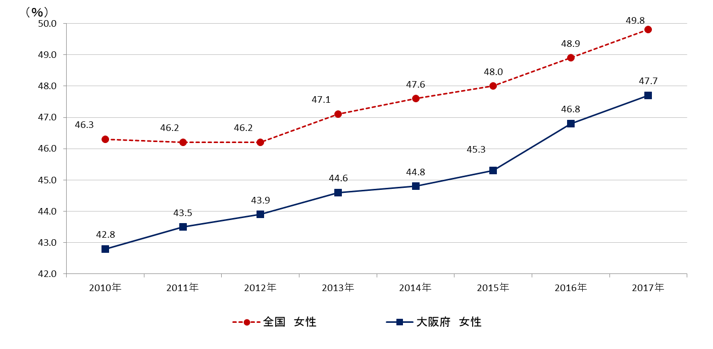
２．人口減少・少子高齢化に対応した人材力強化・活躍の場づくり
重点分野 Ⅳ
関連データ
■女性の就業率の推移
出典：総務省「労働力調査」、大阪府統計課「労働力調査地方集計結果（年平均）」より作成
大阪府の女性の就業率は、2010年以降上昇している。
全国との差は縮小傾向にあるものの、依然として約2ポイントの差がみられる。

Slide 45
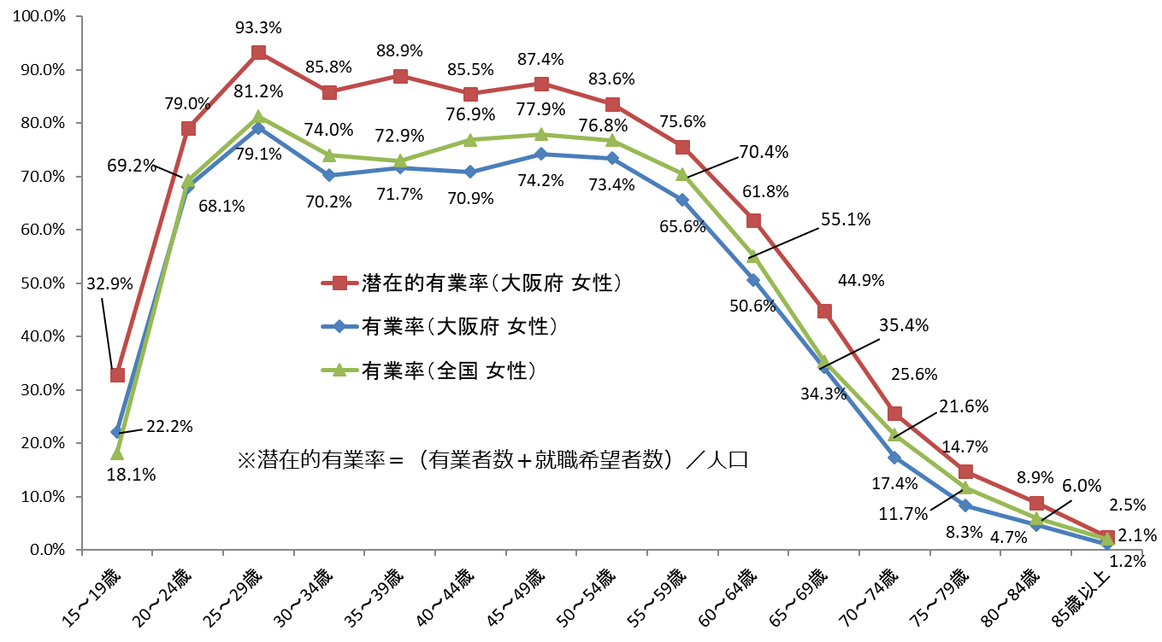
２．人口減少・少子高齢化に対応した人材力強化・活躍の場づくり
重点分野 Ⅳ
関連データ
■年齢階級別女性の有業率、潜在的有業率 出典：平成2９年 総務省「就業構造基本調査」より作成
大阪の女性の有業率をみると、いわゆる「Ｍ字カーブ」の谷は改善されつつあるものの、全国平均に比べ低い状況となっている。
また、大阪の有業率と潜在的有業率の差をみると、69歳までのいずれの年齢層でも10ポイント以上となっており、依然、働く意思がありながら就業できていない人は多い。

Slide 46
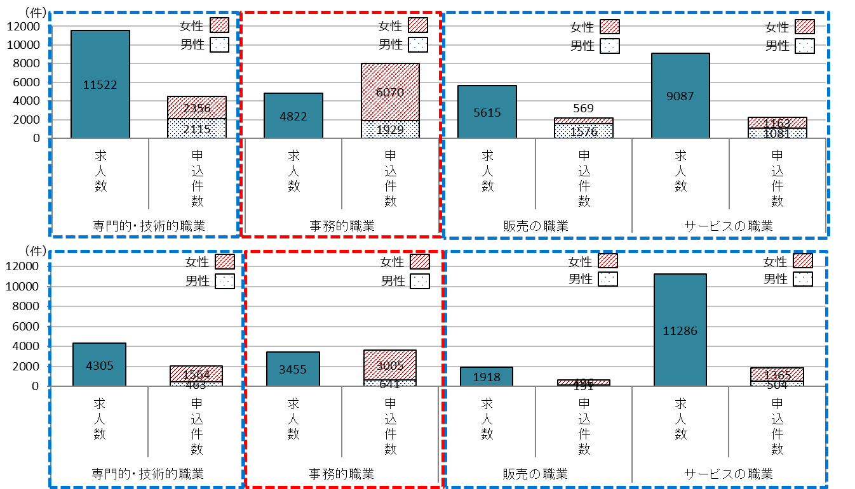
２．人口減少・少子高齢化に対応した人材力強化・活躍の場づくり
重点分野 Ⅳ
関連データ
■男女別、新規求職申込状況（2018年4月度）
出典：大阪労働局「労働市場月報」より作成
主な職業別の新規求職申込状況を見ると、一般・パートともに、事務的職業の人気が高く、申込件数が求人数を上回る状況。特に女性の申込件数が多い傾向。
専門的・技術的職業、販売やサービスの職業では、求人数が申込件数を上回っており、人材不足の傾向が見られる。
○一般
○パート

Slide 47
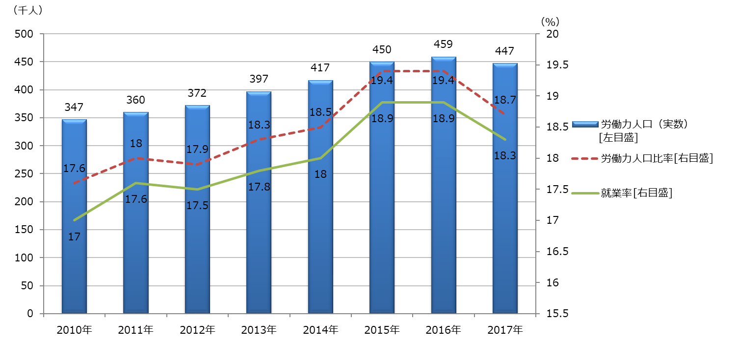
２．人口減少・少子高齢化に対応した人材力強化・活躍の場づくり
重点分野 Ⅳ
関連データ
■府内の65歳以上の労働力人口と就業率
出典：大阪府統計課「労働力調査地方集計結果(年平均) 」より作成
2017年の65歳以上の府内労働力人口は44万7千人で対前年度比▲1万2千人。就業率も前年から落ち込んでいる状況。

Slide 48
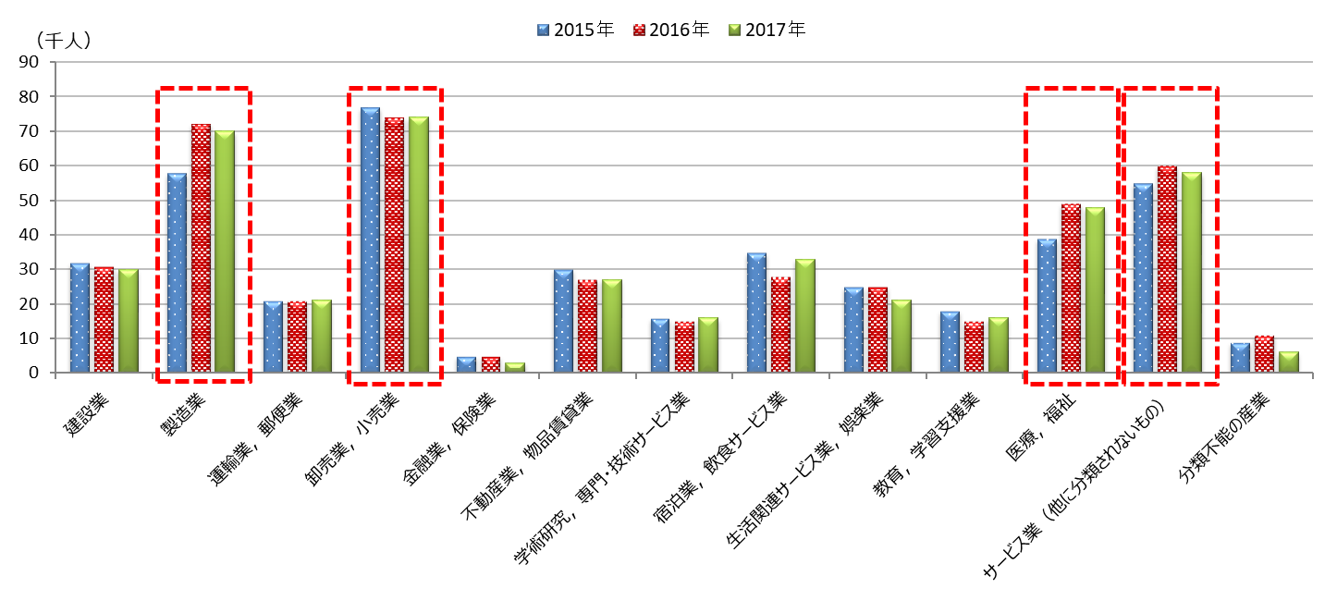
２．人口減少・少子高齢化に対応した人材力強化・活躍の場づくり
重点分野 Ⅳ
関連データ
■府内の65歳以上の就業者の推移（主な産業別・非農林業）
出典：大阪府統計課「労働力調査地方集計結果(年平均) 」より作成
府内の65歳以上の就業者を産業別に見ると、製造業や卸売業・小売業、サービス業（他に分類されないもの）、医療・福祉で多い傾向。

Slide 49
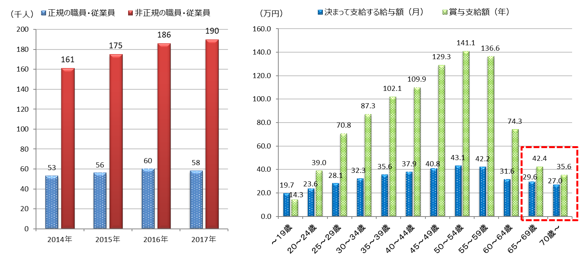
２．人口減少・少子高齢化に対応した人材力強化・活躍の場づくり
重点分野 Ⅳ
関連データ
■府内の65歳以上の就業者の労働形態など
府内の65歳以上の就業者の就業形態をみると、非正規として働く高齢者が増えている。
府内の年齢別の賃金構造をみると、65歳以上の年齢層にも、「決まって支給する給与」が一定支給されている。
○府内の65歳以上の就業形態
出典：大阪府統計課「労働力調査地方集計結果(年平均) 」
より作成
○府内の年齢別の賃金構造（2017年）
出典：厚生労働省「賃金構造基本調査」より作成

Slide 50
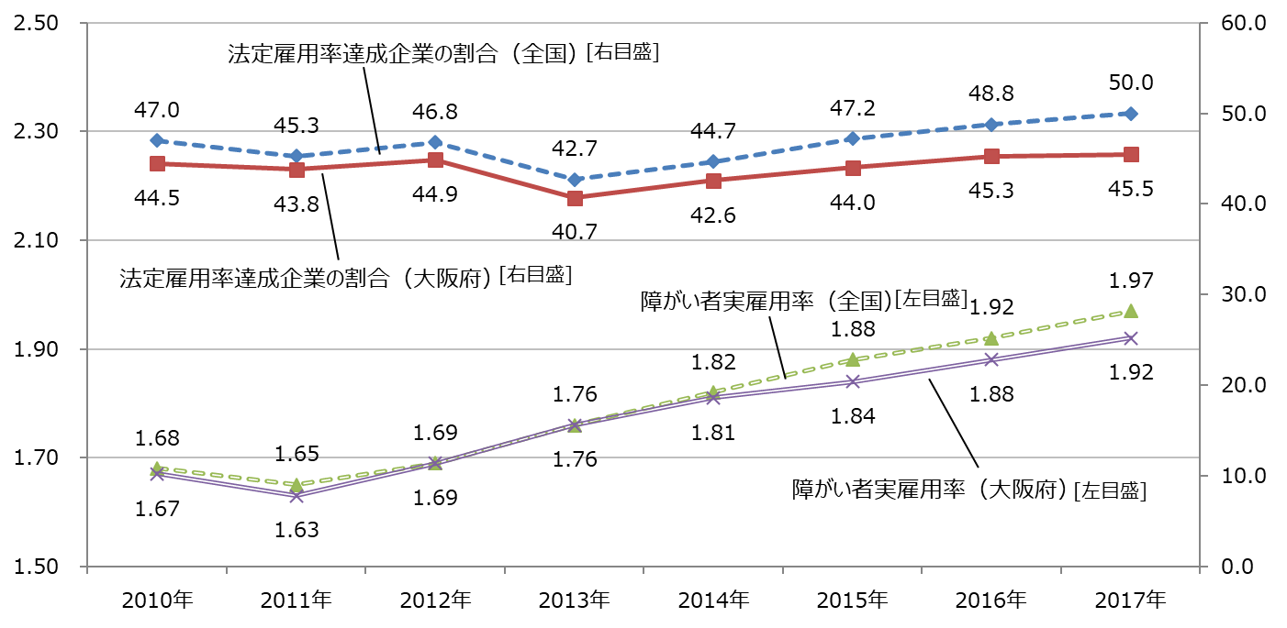
２．人口減少・少子高齢化に対応した人材力強化・活躍の場づくり
重点分野 Ⅳ
関連データ
■障がい者実雇用率、法定雇用率達成企業の割合
出典：厚生労働省「障害者雇用状況の調査結果」より作成
2017年の大阪府の法定雇用率達成企業の割合は45.5%で、前年比0.2ポイントの増加。全国平均（50%）をやや下回る状況。
障がい者実雇用率は1.92%で前年比0.04ポイントの増加。全国平均（1.97%）をやや下回る状況。
（％）
（％）

Slide 51
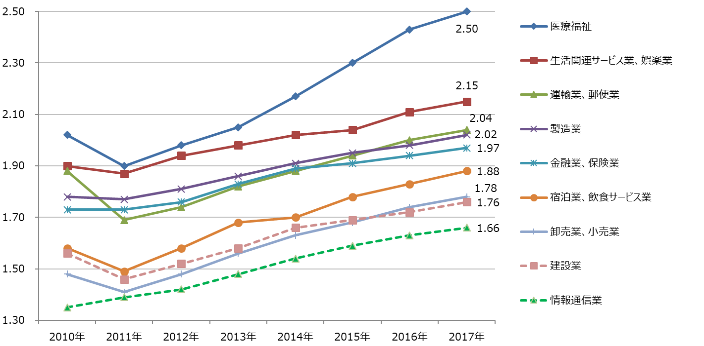
２．人口減少・少子高齢化に対応した人材力強化・活躍の場づくり
重点分野 Ⅳ
関連データ
■産業別の障がい者実雇用率の推移（全国）出典：厚生労働省「障害者雇用状況の調査結果」より作成
産業別の障がい者実雇用率をみると、医療福祉分野で2.50％と最も高く、近年の伸びも大きい。
一方で、宿泊業・飲食サービス業や、卸売業・小売業、建設業、情報通信業の実雇用率が低い傾向にある。
（％）

Slide 52
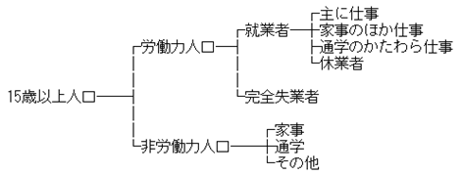
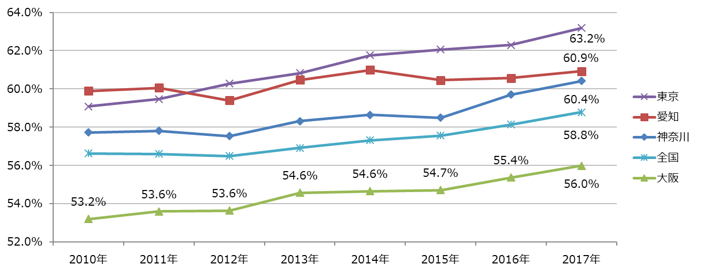
２．人口減少・少子高齢化に対応した人材力強化・活躍の場づくり
重点分野 Ⅳ
関連データ
■就業率※の推移
出典：総務省「労働力調査」、大阪府統計課「労働力調査地方集計結果（年平均）」等より作成
2017年の大阪府の就業率は56.0％で、前年度比0.6ポイントの増加。戦略策定時から回復基調が続いている。
一方、2017年の全国平均の就業率は58.8％。東京（63.2%）、愛知（60.9%）、神奈川（60.4%）と比べると、大阪の就業率は低い状況。
※就業率：15歳以上人口に占める就業者の割合

Slide 53
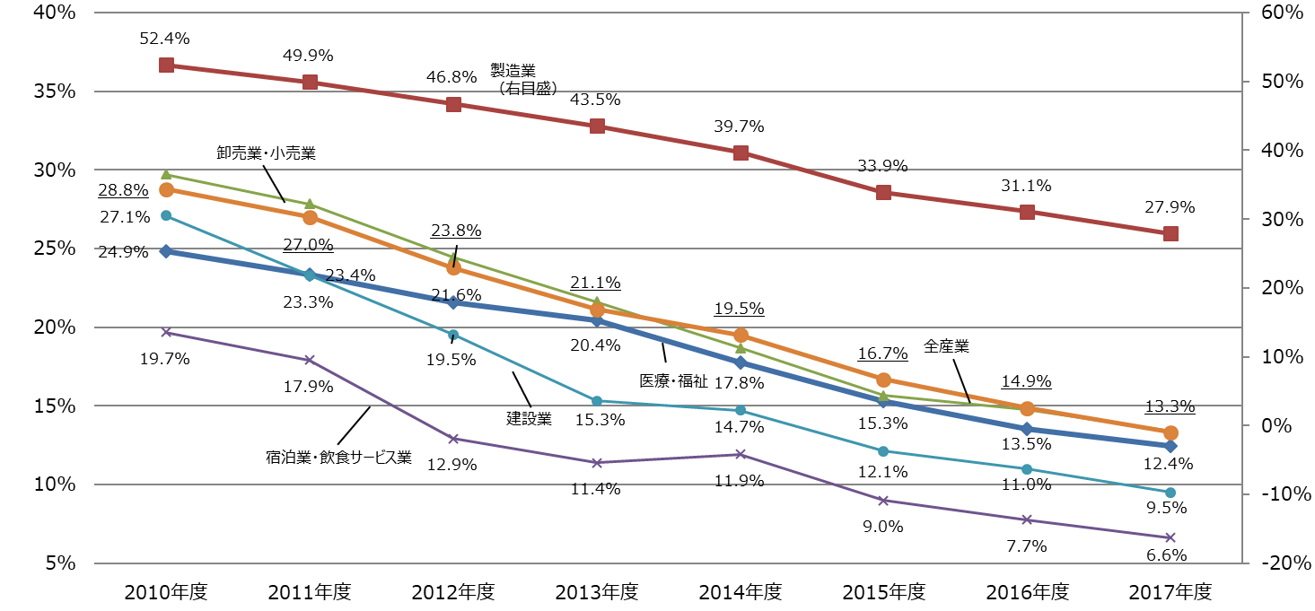
２．人口減少・少子高齢化に対応した人材力強化・活躍の場づくり
重点分野 Ⅳ
関連データ
■主な産業別求人充足率※（大阪府）（年度ベース）出典：大阪労働局「統計年報」より作成
2017年度の全産業における求人充足率は13.3％。戦略策定時から低下傾向にあり、人手不足が顕著となっている。
産業別では、宿泊業・飲食サービス業の求人充足率が6.6％と最も低く、この他、建設業（9.5％）、医療・福祉（12.4％）なども低い状況。
※ 充足率…求人数に対する充足された求人の割合。都道府県別では「充足数」を「新規求人数」で除して算出する。
下線を引いた数値は全産業の充足率を示す

Slide 54
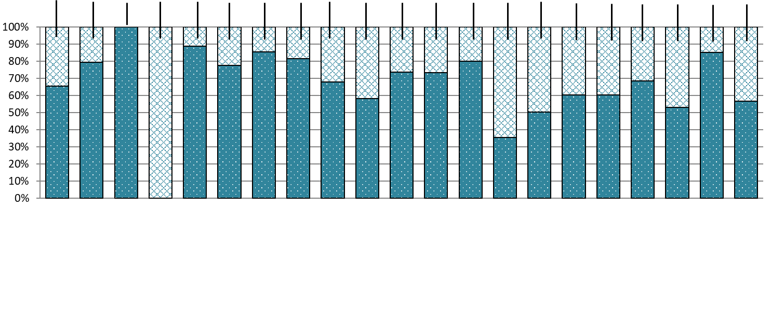
２．人口減少・少子高齢化に対応した人材力強化・活躍の場づくり
重点分野 Ⅳ
関連データ
■産業別非正規割合（大阪府）
出典：総務省「平成29年就業構造基本調査（※）」より作成
2017年の非正規の割合は全体で34.4%。
産業別では、「鉱業、採石業、砂利採取業」や「宿泊業、飲食サービス業」、「生活関連サービス業、娯楽業」、「サービス業（他に分類されないもの）」、「卸売業、小売業」などでその割合が高くなっている。
非正規割合
(全国の値)
34.4％
(32.2%）
20.6％
(15.7%)
0％
(14.4%)
100％
(13.7%)
10.9％
(12.6%)
22.4％
(24.2%)
14.3％
(14.1%)
18.4％
(16.1%)
32.0％
(29.6%)
41.6％
(42.7%)
26.3％
(21.6%)
26.6％
(25.9%)
19.9％
(17.2%)
64.5％
(62.3%)
49.6％
(41.7%)
39.5％
(35.9%)
39.5％
(36.9%)
31.3％
(32.4%)
46.8％
(43.2%)
14.7％
(16.4%)
43.2％
(46.1%)
総数 | 農業，林業 | 漁業 | 鉱業，採石業，砂利採取業 | 建設業 | 製造業 | 電気・ガス・熱供給・水道業 | 情報通信業 | 運輸業，郵便業 | 卸売業，小売業 | 金融業，保険業 | 不動産業，物品賃貸業 | 学術研究，専門・技術サービス業 | 宿泊業，飲食サービス業 | 生活関連サービス業，娯楽業 | 教育，学習支援業 | 医療，福祉 | 複合サービス事業 | サービス業（他に分類されないもの） | 公務（他に分類されるものを除く） | 分類不能の産業
1,535,900 | 3,400 | 0 | 300 | 32,400 | 161,400 | 2,400 | 24,900 | 87,500 | 309,000 | 31,200 | 27,900 | 32,200 | 172,800 | 69,800 | 85,600 | 226,000 | 5,100 | 159,300 | 18,800 | 86,000
2,935,200 | 13,100 | 2,200 | 0 | 263,500 | 560,400 | 14,400 | 110,600 | 185,800 | 433,800 | 87,600 | 76,900 | 129,400 | 95,300 | 70,800 | 130,900 | 346,600 | 11,200 | 180,900 | 108,900 | 112,900
非正規総数
正規総数
（人）
※ 平成29年就業構造基本調査は、国が指定する国勢調査の調査区に居住する15歳以上の世帯員約108万人が対象

Slide 55
２．人口減少・少子高齢化に対応した人材力強化・活躍の場づくり
重点分野 Ⅳ
関連データ
■大学のグローバル化・グローバル人材の育成状況
世界トップ100大学における日本の大学５校のうち、関西から2校ランクイン（京都大学・大阪大学）。
大学間の協定等に基づき大阪から海外へ留学する学生数は、直近は増加。2016年度は3,618人。
○QS世界大学ランキング2019 出典： Quacquarelli Symonds 「 QS World University Rankings by Subject 2019 」ホームページ
学術界からの評判、企業からの評判、論文の引用数、ｈ指数（H-index）の4つの項目の得点を個別に算出し、それらの合計により
TOP1,000の大学を選出している。
ランキング | 23位 | 35位 | 58位 | 67位 | 77位
日本の 大学名 | 東京大学（東京都） | 京都大学（京都府） | 東京工業大学（東京都） | 大阪大学（大阪府） | 東北大学（宮城県）
⇒そのほか、大阪・関西の大学では、「352位：神戸大学」、「541-550位：大阪市立大学」、「601-650位：大阪府立大学」、
「801-1,000位：同志社大学、京都工芸繊維大学」が世界トップ1,000にランクイン
○大阪から海外に留学する学生数※（3か月未満の留学を除く） 出典：大阪府府民文化部（資料提供：日本学生支援機構）
 | 2009 (H21) 年度 | 2010(H22)年度 | 2011(H23)年度 | 2012(H24)年度 | 2013(H25)年度 | 2014(H26)年度 | 2015(H27) 年度 | 2016(H28) 年度
大阪府 (人) | 1,524 | 1,587 | 1,908 | 1,927 | 2,077 | 2,678 | 2,620 | 3,618
全国 (人) | 10,437 | 11,182 | 12,399 | 13,456 | 14,268 | 16,236 | 17,165 | 19,408
全国に占める 割合 | 14.6% | 14.2% | 15.4% | 14.3% | 14.6% | 16.5% | 15.3% | 18.6%
※日本国内の大学等と諸外国の大学等との学生交流に関する協定等に基づき、教育又は研究等を目的として、海外の大学等
（海外に所在する日本の大学等の分校は除く。）で留学を開始した日本人学生の数
Notes:
府民文化部

Slide 56
２．人口減少・少子高齢化に対応した人材力強化・活躍の場づくり
重点分野 Ⅳ
関連データ
■国際バカロレアの認定を受けたインターナショナルスクール数（2017年6月現在）
出典：文部科学省ホームページ
国際的な認定・認証を受けたインターナショナルスクールは世界で増加傾向（140以上の国と地域に4,846校）。日本国内では、兵庫県で1校増加。
大阪市では、国際バカロレア認定をめざす中高一貫教育校が2019年４月に開校予定。
都道府県 | 認定校数
東京 | １３校
神奈川、兵庫 | ４校
京都、広島 | 各３校
大阪 （関西学院大阪インターナショナルスクール、大阪YMCAインターナショナルスクール） 茨城、埼玉、愛知、福岡、沖縄 | 各２校
北海道、宮城、群馬、山梨、長野、静岡、岐阜 | 各１校
計 | ４６校
（参考）
アジア主要国の国際バカロレア認定校数 （国際バカロレアホームページ 2018（H30）.5現在） （アジア太平洋地域で851校）
インド146校、中国101校、香港60校、インドネシア48校、シンガポール33校、タイ21校、マレーシア34校、フィリピン19校、韓国12校、台湾7校

Slide 57
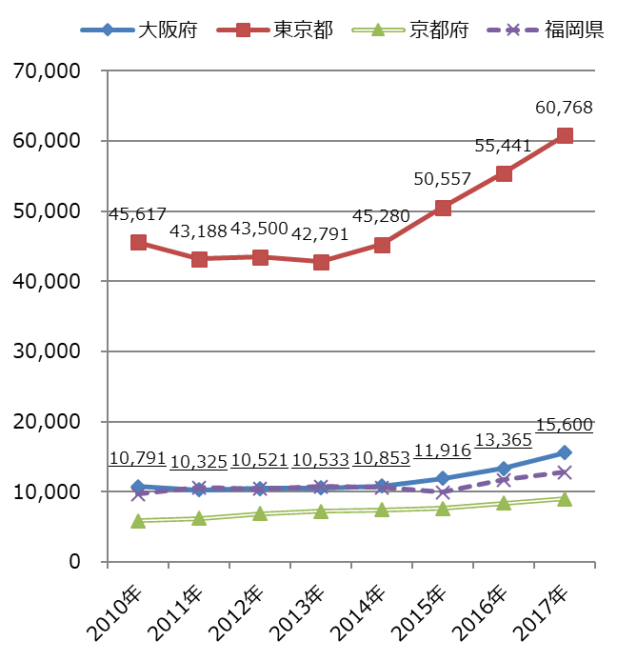
２．人口減少・少子高齢化に対応した人材力強化・活躍の場づくり
重点分野 Ⅳ
関連データ
■外国人留学生の受入状況
2017年の大阪府内の高等教育機関受入留学生数は15,600人と全国2位。戦略策定以降、ベトナムからの留学生を中心に増加傾向にあるが、東京との開きは大きい。
○都道府県別の高等教育機関受入留学生数
出典：日本学生支援機構「外国人留学生在籍状況調査結果」
（5月1日現在、高等教育機関に在籍する留学生数）
○国・地域別の大阪府内高等教育機関受入留学生数
出典：大阪府府民文化部（資料提供：日本学生支援機構）
（5月1日現在、高等教育機関に在籍する留学生数）
 |  |  |  |  |  |  |  | （人）
 |  | 2010 (H22) | 2011 (H23) | 2012 (H24) | 2013 (H25) | 2014 (H26) | 2015 (H27) | 2016 (H28)
アジア |  | 9,683 | 9,422 | 9,456 | 9,487 | 9,704 | 10,695 | 12,135
 | 中国 | 7,000 | 6,722 | 6,688 | 6,704 | 6,517 | 6,414 | 6,729
 | 韓国 | 1,185 | 1,067 | 1,072 | 1,007 | 974 | 1,046 | 1,124
 | 台湾 | 588 | 623 | 666 | 719 | 748 | 851 | 1,006
 | ベトナム | 186 | 279 | 258 | 334 | 629 | 1,374 | 2,108
ヨーロッパ |  | 429 | 372 | 442 | 467 | 519 | 548 | 538
中近東 |  | 107 | 104 | 125 | 119 | 116 | 114 | 107
アフリカ |  | 59 | 49 | 46 | 47 | 64 | 75 | 87
オセアニア |  | 68 | 59 | 50 | 47 | 46 | 57 | 50
北米 |  | 364 | 250 | 333 | 294 | 312 | 315 | 335
中南米 |  | 81 | 69 | 69 | 72 | 92 | 111 | 113
その他 |  | － | － | － | － | － | 1 | －
計 |  | 10,791 | 10,325 | 10,521 | 10,533 | 10,853 | 11,916 | 13,365
（人）
Notes:
府民文化部（内容を確認済）

Slide 58
２．人口減少・少子高齢化に対応した人材力強化・活躍の場づくり
重点分野 Ⅳ
関連データ
■外国人留学生の日本企業等への就職状況
出典：法務省入国管理局「平成29年における留学生の日本企業等への就職状況について」
2017年に大阪府に所在する企業等に就職した外国人留学生は2,228人で前年比約12.0%増。戦略策定以降、一貫して増加傾向。
大阪府に所在する企業等への就職者数の全国に占める割合は9.9%。東京都が44.2％、神奈川県が5.7%、愛知県が4.4%となっており、大阪への就職者数の割合は全国2番目だが、東京への集中度合が高い。
（単位：人、％）
 | 2010 (H22) | 2011 (H23) | 2012 (H24) | 2013 (H25) | 2014 (H26) | 2015 (H27 | 2016 (H28) | 2017 (H29)
大阪 （全国比） | 694 | 832 | 970 | 1,084 | 1,354 | 1,614 | 1,989 | 2,228
 | (8.9) | (9.7) | (8.8) | (9.3) | (10.4) | (10.3) | (10.2) | (9.9)
東京 | 3,851 | 4,088 | 5,254 | 5,359 | 6,140 | 7,626 | 9,265 | 9,915
神奈川 | 474 | 488 | 596 | 759 | 854 | 808 | 1,088 | 1,278
愛知 | 371 | 450 | 667 | 622 | 665 | 746 | 949 | 991
京都 | 161 | 187 | 238 | 289 | 377 | 385 | 450 | 657
福岡 | 274 | 293 | 404 | 402 | 475 | 525 | 703 | 892
全国 | 7,831 | 8,586 | 10,969 | 11,647 | 12,958 | 15,657 | 19,435 | 22,419

Slide 59
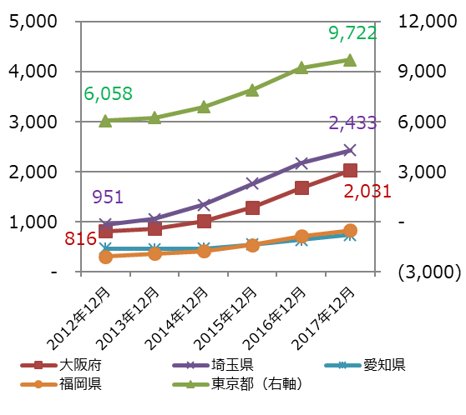
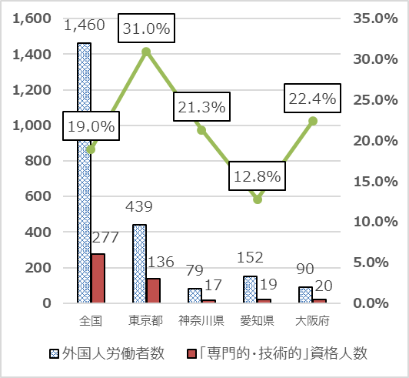
２．人口減少・少子高齢化に対応した人材力強化・活躍の場づくり
重点分野 Ⅳ
関連データ
■都道府県別、外国人労働者・在留外国人の状況
2018年10月末現在の国内における外国人労働者数は146万人と過去最高を更新（前年比13.1％の増加）。都道府県別では、東京都（43.9万人、全体の31％）が最も多く、次いで愛知（15.2万人、全体の10.4％）、大阪（9万人、全体の6.2％）となっている。
そのうち、「専門的・技術的分野の在留資格」を持つ者は全国で27.7万人（全体の19％）。都道府県別では、東京(13.6万人)、大阪(2万人)、愛知(1.9万人)、神奈川(1.7万人)と続く。
大阪府の専門・技術的分野の在留資格をもつ外国人労働者数は、近年増加傾向にあるが、依然として東京との差は大きい。
「専門的・技術的分野」のうち、「経営・管理」の在留資格を持つ府内在留外国人は2017年12月末時点で2,031人と、東京・埼玉に次いで多く、近年増加傾向にある。
○都道府県別外国人労働者数と
「専門的・技術的分野の在留資格※1」（2018年10月末現在）
出典：厚生労働省「外国人雇用状況の届出状況」より作成
○専門的・技術的分野の在留資格
を持つ外国人労働者数の推移
（大阪府）
○「経営・管理※2」の在留資格を持つ在留外国人数
出典：法務省「在留外国人統計」より作成
（人）
（人）
外国人労働者に占める
「専門的・技術的」資格保有者の割合（右軸）
時点 | 人数
2011年 10月末 | 8,704人
2012年 10月末 | 9,044人
2013年 10月末 | 9,339人
2014年 10月末 | 9,759人
2015年 10月末 | 10,052人
2016年 10月末 | 12,356人
2017年 10月末 | 15,258人
2018年 10月末 | 20,173人
※2 2015年4月より在留資格「投資・経営」が「経営・管理」に名称変更された。
これにより、2015年3月までは外国資本（外資系）の会社における
経営・管理活動に活動対象が限られていたが、2015年4月からは、
日本資本（日系企業）の会社における経営・管理活動も対象となった。
※1 出入国管理及び難民認定法における「専門的・技術的分野の在留資格」には、「教授」、「芸術」、「宗教」、「報道」、
「高度専門職1号・2号」、「投資・経営」、「法律・会計業務」、「医療」、「研究」、「教育」、「技術・人文知識・国際業務」、
「企業内転勤」、「興行」、「介護」、「技能」が該当する。

Slide 60
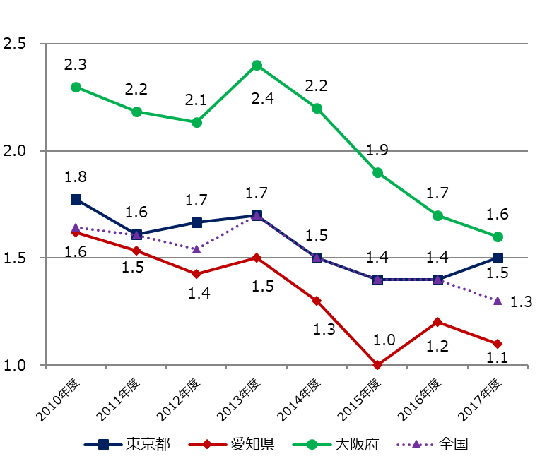
２．人口減少・少子高齢化に対応した人材力強化・活躍の場づくり
重点分野 Ⅳ
関連データ
■府内高校生の大学進学率及び中途退学率
2018年の府内高校卒業者における大学等への進学者数は約4.5万人、進学率は59.5％で全国6番目。
一方、府内高校における中途退学率は1.6％と改善傾向にあるものの、全国水準（1.3％）と比べ高い状態が続いている。
○高校卒業者の大学等進学率ランキング
（2018年３月卒業） 出典:文部科学省「学校基本調査」
○高校における中途退学率
出典：文部科学省「児童生徒の問題行動・不登校等生徒指導上
の諸課題に関する調査」より作成
順位 | 都道府県 | 進学者数（人） | 進学率(％)
1 | 京都 | 15,201 | 65.9
2 | 東京 | 65,863 | 64.7
3 | 神奈川 | 40,406 | 61.0
4 | 広島 | 14,085 | 60.6
5 | 兵庫 | 28,086 | 60.6
6 | 大阪 | 44,653 | 59.5
7 | 愛知 | 37,655 | 58.2
8 | 奈良 | 6,972 | 58.2
9 | 山梨 | 4,770 | 57.2
10 | 埼玉 | 32,572 | 57.2
(％)

Slide 61
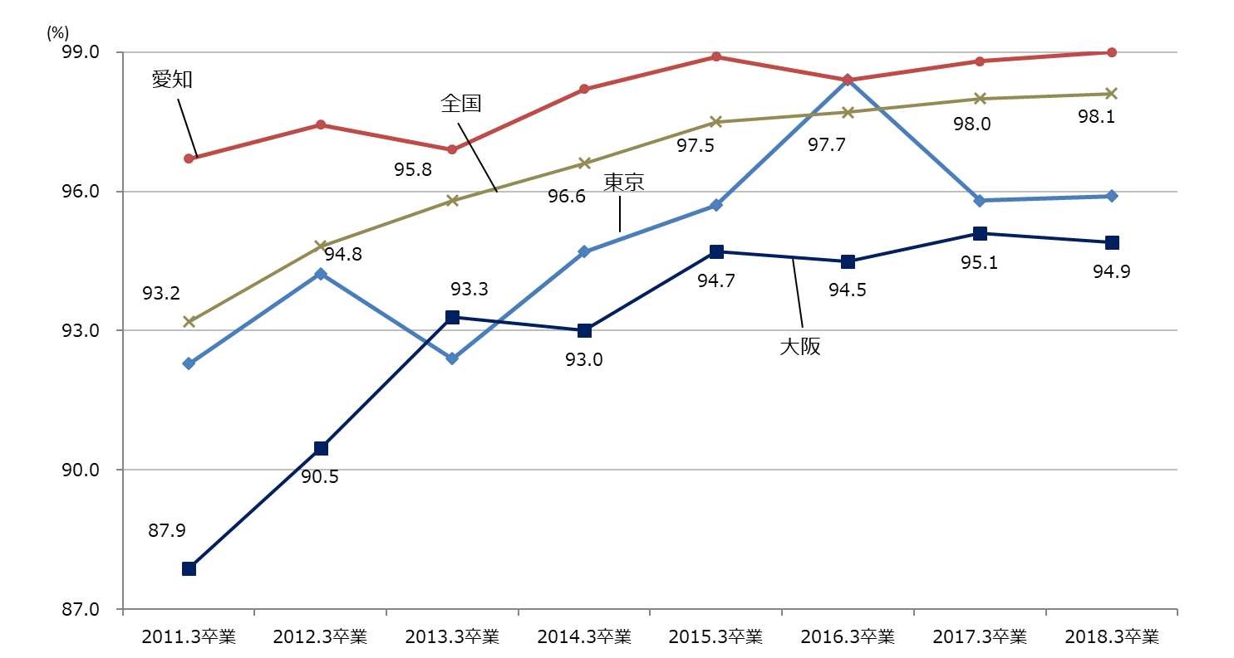
２．人口減少・少子高齢化に対応した人材力強化・活躍の場づくり
重点分野 Ⅳ
関連データ
■大阪・全国の新規高校卒業（予定）者就職（内定）状況（３月末現在）
出典：文部科学省「高等学校卒業者の就職状況調査」より作成
大阪府の高校卒業者の就職率は改善傾向にあるが、全国平均とは開きがある状況。
Notes:
教育庁

Slide 62
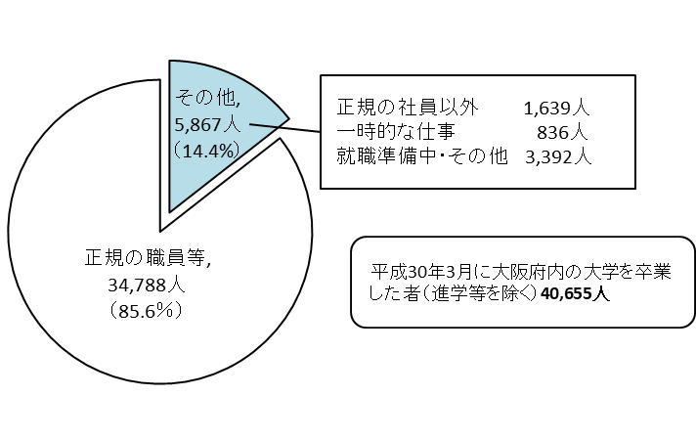
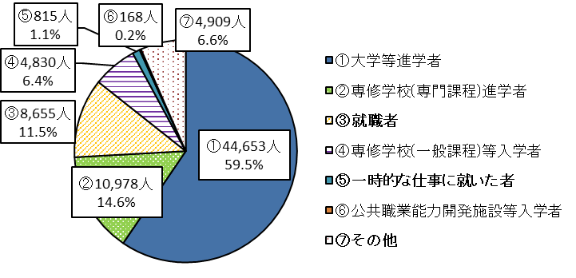
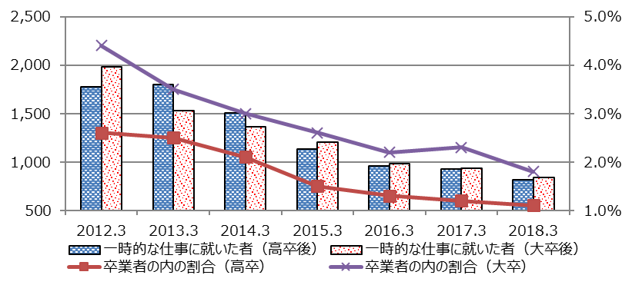
２．人口減少・少子高齢化に対応した人材力強化・活躍の場づくり
重点分野 Ⅳ
関連データ
■府内高校（全日制）・大学卒業後の状況
2018年3月の府内高校卒業者における就職者は11.5％。
また、府内大学卒業者における「正規の職員等」に就業する割合（進学等 を除く）は85.6％。
府内高校・大学ともに卒業後に一時的な仕事（アルバイト等）に就いた者は減少傾向にある。
○府内高校（全日制）卒業後の状況（2018年3月）
出典：文部科学省「Ｈ30年度学校基本調査」より作成
○府内大学卒業後の進路（2018年3月）
出典：文部科学省「Ｈ30年度学校基本調査」より作成
○卒業後「一時的な仕事に就いた者」の推移（大阪府） 出典：文部科学省「学校基本調査」より作成
 | 高校卒業後 |  | 大学卒業後
 | 一時的な仕事に 就いた者（人） | 卒業者の内の割合 | 一時的な仕事に 就いた者（人） | 卒業者の内の割合
2012.3 | 1,772 | 2.6% | 1,983 | 4.4%
2013.3 | 1,802 | 2.5% | 1,530 | 3.5%
2014.3 | 1,508 | 2.1% | 1,360 | 3.0%
2015.3 | 1,132 | 1.5% | 1,205 | 2.6%
2016.3 | 960 | 1.3％ | 984 | 2.2%
2017.3 | 923 | 1.2％ | 935 | 2.3％
2018.3 | 815 | 1.1% | 836 | 1.8%
Notes:
教育庁

Slide 63
２．人口減少・少子高齢化に対応した人材力強化・活躍の場づくり
重点分野 Ⅳ
関連データ
■大阪府の年齢階層別転入出の状況
出典：総務省「住民基本台帳人口移動報告」より作成
2017年の圏域別転入出状況をみると、全体では2,961人の転入超過。
一方で、対東京圏（東京都、神奈川県、埼玉県、千葉県）では全ての年齢層で転出超過となっている。特に、20代・30代の東京圏への転出者が多い。
（男女計）

Slide 64
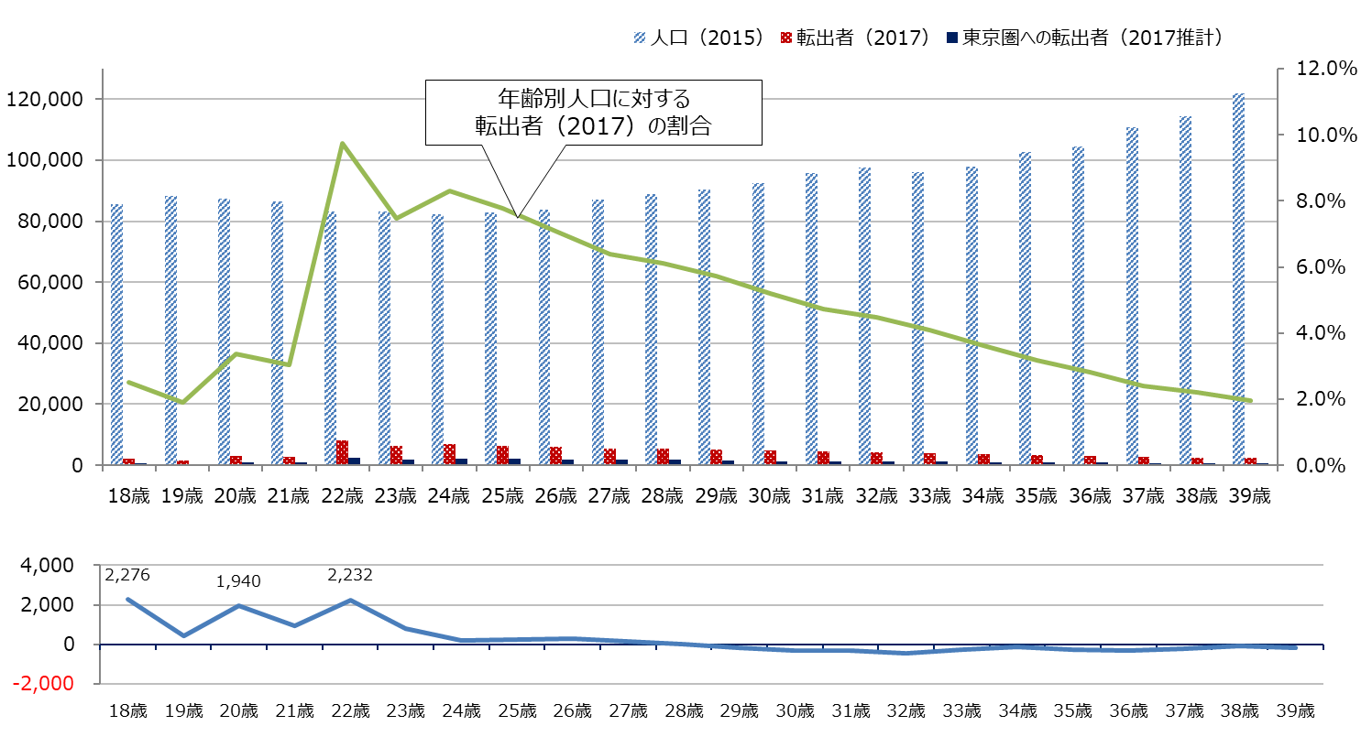
２．人口減少・少子高齢化に対応した人材力強化・活躍の場づくり
重点分野 Ⅳ
関連データ
■大阪府の年齢別（18-39歳）の転入出状況（2017）
出典：総務省「住民基本台帳人口移動報告」、「国勢調査結果」より作成
大阪府の年齢別人口に対する転出者総数の割合は、最も高い22歳で9.7％。
24歳以上は、年齢別人口に対する転出者の割合は減少傾向にある。
大阪府内の転入超過の状況は、18歳～20代前半で大きく転入超過となっている一方、30代では若干の転出超過。
○年齢別人口（2015）と転出者総数（2017）
（人）
○年齢別、転入超過の状況（2017）
（人）

Slide 65
２．人口減少・少子高齢化に対応した人材力強化・活躍の場づくり
重点分野 Ⅳ
関連データ
■一人あたりの雇用者報酬・府民所得 出典：内閣府「平成27年度県民経済計算」より作成
大阪府の一人あたりの雇用者報酬は全国的に高い位置をキープ。
一方で、一人あたりの府民所得をみると、金額は増加傾向にあるものの、全国7～9位で推移。
○一人あたりの雇用者報酬
順位 | 2010年度 | 2011年度 | 2012年度 | 2013年度 | 2014年度 | 2015年度
1 | 東京都 (556万円) | 東京都 (556万円) | 東京都 (555万円) | 東京都 (556万円) | 東京都 (557万円) | 東京都 （556万円）
2 | 神奈川県 (521万円) | 神奈川県 (520万円) | 神奈川県 (519万円) | 神奈川県 (518万円) | 神奈川県 (527万円) | 神奈川県 （526万円）
3 | 奈良県 (483万円) | 大阪府 (486万円) | 大阪府 (485万円) | 大阪府 (478万円) | 福井県 (497万円) | 福井県 （493万円）
4 | 大阪府 （480万円） | 奈良県 （477万円） | 奈良県 （473万円） | 福井県 （475万円） | 大阪府 （483万円） | 大阪府 （485万円）
5 | 福井県 （474万円） | 福井県 （475万円） | 兵庫県 （470万円） | 兵庫県 （474万円） | 愛知県 （476万円） | 愛知県 （481万円）
○一人あたりの府民所得（※）
順位 | 2010年度 | 2011年度 | 2012年度 | 2013年度 | 2014年度 | 2015年度
1 | 東京都 （505万円） | 東京都 （516万円） | 東京都 (516万円） | 東京都 (529万円） | 東京都 (528万円） | 東京都 （538万円）
2 | 三重県 （323万円） | 愛知県 （323万円） | 愛知県 （345万円） | 愛知県 （358万円） | 愛知県 （359万円） | 愛知県 （368万円）
3 | 福井県 （320万円） | 福井県 （321万円） | 三重県 （319万円） | 三重県 （345万円） | 三重県 （345万円） | 三重県 （356万円）
4 | 富山県 （314万円） | 富山県 （316万円） | 富山県 （315万円） | 富山県 （323万円） | 栃木県 （327万円） | 栃木県 （348万円）
5 | 栃木県 （312万円） | 栃木県 （312万円） | 栃木県 （308万円） | 静岡県 （320万円） | 富山県 （325万円） | 富山県 （337万円）
6 | 愛知県 （312万円） | 三重県 （309万円） | 静岡県 （306万円） | 栃木県 （317万円） | 静岡県 （321万円） | 静岡県 （332万円）
7 | 静岡県 （304万円） | 静岡県 （308万円） | 福井県 （299万円） | 福井県 （309万円） | 大阪府 （306万円） | 福井県 （320万円）
8 | 滋賀県 （302万円） | 大阪府 （301万円） | 大阪府 （298万円） | 大阪府 （305万円） | 群馬県 （301万円） | 群馬県 （315万円）
9 | 大阪府 （294万円） | 滋賀県 （296万円） | 茨城県 （290万円） | 群馬県 （300万円） | 広島県 （295万円） | 大阪府 （313万円）
※企業所得、財産所得、雇用者報酬の合計である府民所得を、府の人口で割ったもの

Slide 66
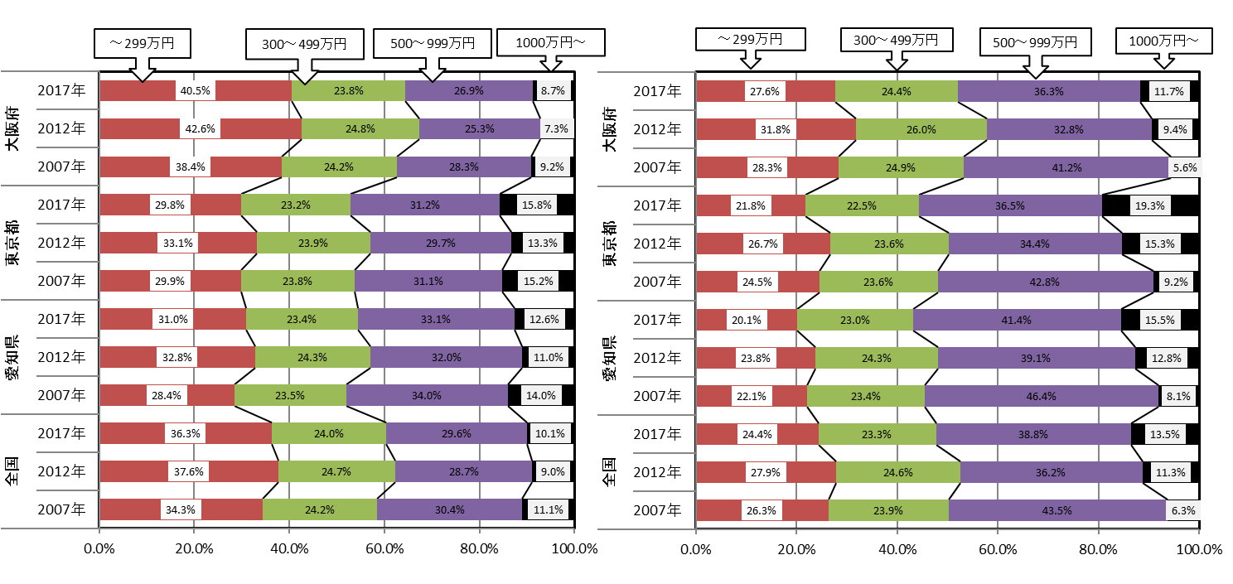
２．人口減少・少子高齢化に対応した人材力強化・活躍の場づくり
重点分野 Ⅳ
関連データ
■所得階層別世帯数割合の推移 出典：総務省「就業構造基本調査」より作成
2017年の大阪府の所得階層別世帯数割合をみると、500万円未満の世帯数割合が2012年に比べ低下。
一方で、全国平均や東京都、愛知県と比べると所得の低い世帯数の割合が高い傾向は続いている。
○高齢者を含む
○高齢者を含まない（60歳未満）

Slide 67
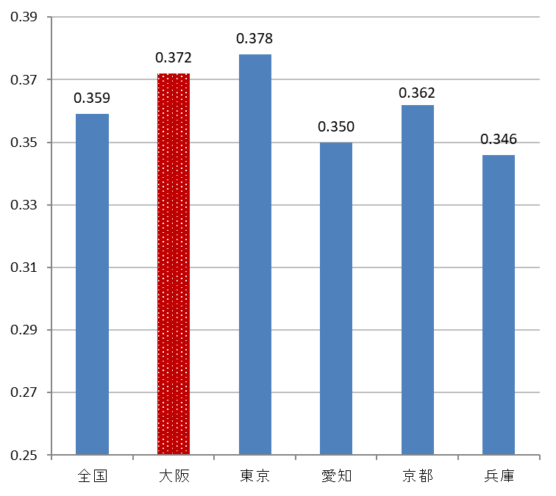
２．人口減少・少子高齢化に対応した人材力強化・活躍の場づくり
重点分野 Ⅳ
関連データ
■全国のジニ係数※（2014年）出典：総務省統計局「全国消費実態調査」より作成
大阪のジニ係数は、東京に次いで高く、全国の水準を大きく上回る状況。とりわけ、単身世帯において所得格差が大きい。
※ ジニ係数・・・所得等の分布の均等度を示す指標の１つで、ゼロに近いほど格差が小さく、１に近いほど格差が大きい
○2014年 全国のジニ係数（総世帯）
○2014年 全国のジニ係数（世帯員状況別）
総世帯 |  | 世帯員２人以上の世帯 | 単身世帯
全国 | 0.359 | 0.314 | 0.346
大阪 | 0.372 | 0.315 | 0.369
東京 | 0.378 | 0.343 | 0.336
愛知 | 0.350 | 0.301 | 0.310
京都 | 0.362 | 0.308 | 0.342
兵庫 | 0.346 | 0.303 | 0.336

Slide 68
３．強みを活かす産業・技術の強化
（１）健康・医療関連産業の世界的なクラスター形成
大学や研究機関の集積や新たな拠点形成の動きなど、ライフサイエンス関連分野のポテンシャルが高まっており、また、大阪・関西には、スポーツや食をはじめ健康に関わる産業も幅広く集積。これらの強みを活かし、更に磨きをかけ、ヘルスケアまでを含めたすそ野の広い産業の創出を図るため重層的に取組みを進めていく必要。
（２）大阪の強みを活かした先端技術産業の強化とイノベーションの促進
大阪には第４次産業革命に関連する要素技術を有するものづくり企業が集積。蓄電池をはじめとするエネルギー関連分野の産業集積も進みつつある。引き続き、産業界や大学との連携強化によるオープンイノベーションの促進や実証実験の推進等に取り組む必要。
（３）世界市場に打って出る大阪産業・大阪企業への支援
人口減少等により国内市場の縮小が懸念。成長著しいアジア市場の取り込みや経済のグローバル化に対応できる産業基盤の強化を図るため、中小企業等の海外ビジネス展開支援を強力に進めていく必要。
（４）対内投資促進による国際競争力の強化
大阪外国企業誘致センター（O-BIC）による外資系企業の誘致件数が伸びている一方、外資系企業の東京一極集中の状況が続いており、本社機能を設置する外資系企業に対する補助金の活用やジェトロ等関係機関と連携しながら積極的な誘致を進めていく必要。
ライフサイエンス分野や新エネルギー分野における国際競争力強化に向け、立地支援策の推進に取り組む必要。

Slide 69
３．強みを活かす産業・技術の強化
（５）ハイエンドなものづくりの推進
大阪から高付加価値な製品を数多く生み出すには、第４次産業革命に関連する新たな技術の活用や、研究者・技術者等の協働による研究開発などのプロジェクト創出が重要。MOBIOを核とした支援機関のネットワーク強化や大学との連携などにより、ものづくり中小企業の競争力強化を図る必要。
（６）成長分野に挑戦する企業への支援・経済活動の新陳代謝の促進
経済環境や技術革新などの急激な変化に対応できる強い産業の育成、行政課題や社会課題の解決につながるビジネスを創出するため、金融機関や経済界とのネットワークを更に強化し、資金・経営・技術・人材面でチャレンジする企業を総合的に支援できる仕組みづくりが必要。また、喫緊の課題である事業承継については、相談体制の充実に加え、後継者の育成やマッチング、新たな事業展開支援など、幅広い観点で取り組んでいくことが重要。

Slide 70
３．強みを活かす産業・技術の強化
「成長目標」の進捗を把握するための指標
2017年の国際特許出願件数は、6,504件と、前年比312件の増加。
2017年の貿易額は、輸出入ともに前年比大幅増加（輸出＋12.9％、輸入＋12.5％）。
2016年の製造品出荷額（製造業全体）は、前年比減少。
2017年度の開業事業所数は、11,629件と、前年度比71件の減少となった。
指標 |  | 2010 (H22年) | 2011 (H23年) | 2012 (H24年) | 2013 (H25年) | 2014 (H26年) | 2015 (H27年) | 2016 (H28年) | 2017 (H29年) | 出 典
国際特許 出願件数 |  | 6,767件 | 7,761件 | 8,748件 | 6,933件 | 6,151件 | 6,187件 | 6,192件 | 6,504件 | 特許庁「特許行政年次報告書2018年版」
大阪税関 通関額 | 輸出 | 8兆 9,418 億円 | 8兆 8,793 億円 | 8兆 2,871 億円 | 9兆 2,177 億円 | 9兆 9,859 億円 | 10兆3,318 億円 | 9兆 6,297 億円 | 10兆 8,702 億円 | 大阪税関 「貿易統計」
 | 輸入 | 8兆 6,699 億円 | 10兆 838 億円 | 10兆4,454 億円 | 11兆7,454 億円 | 12兆5,360 億円 | 11兆4,740 億円 | 9兆 8,560 億円 | 11兆 887 億円
製造品 出荷額等 | 製造品 全体 | 15兆7,131 億円 | 16兆4,925 億円 | 16兆 227 億円 | 16兆 245 億円 | 16兆5,292 億円 | 16兆8,046 億円 | 15兆 8,196 億円 | [未公表] | 経済産業省「工業統計表」 ※2011年及び2015年は「経済センサス活動調査報告」 同調査報告においては、医薬品製剤製造業は公表されていません。
 | 医薬品製剤製造業 | 7,463 億円 | ー | 6,684 億円 | 6,427 億円 | 6,471 億円 | ー | 5,710 億円 | [未公表]
開業 事業所数 |  | 7,477 事業所 | 7,564 事業所 | 7,854 事業所 | 8,276 事業所 | 8,383 事業所 | 10,119 事業所 | 11,700 事業所 | 11,629 事業所 | ※年度ベース 厚生労働省 「雇用保険事業月報・年報」雇用保険関係新規成立事業者数
Notes:
総務部法務課、商工労働部

Slide 71
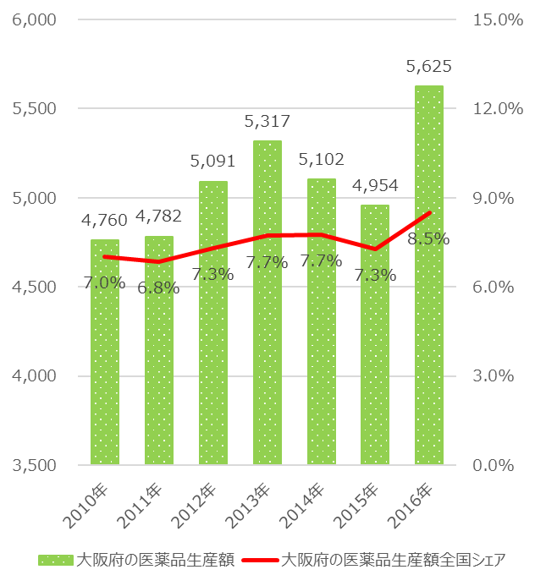
３．強みを活かす産業・技術の強化
重点分野 Ⅰ
関連データ
■大阪府の医薬品産業 出典：厚生労働省「薬事工業生産動態統計調査」より作成
2016年の大阪府の医薬品生産額は5,625億円と、近年の減少傾向から転じて大幅増加。
医薬品製造所数をみると、大阪府は141事業所と、東京都に次ぐ2番目の集積状況となっている。1事業所あたりの従業者数は富山県や静岡県、埼玉県に比べ小さく、中小規模の製造所が多い。
○大阪府の医薬品生産額・全国シェアの推移
○2016年 医薬品生産額・全国シェア ランキング
（億円）
 | 都道府県 | 金額（億円） | 全国シェア
1 | 富山県 | 6,218 | 9.4%
2 | 東京都 | 6,058 | 9.1%
3 | 大阪府 | 5,625 | 8.5%
4 | 静岡県 | 5,487 | 8.3%
5 | 埼玉県 | 5,176 | 7.8%
○2016年 医薬品製造所数・従業者数（人）
 | 都道府県 | 製造所数 | 従業者数（人） | 1製造所あたりの 従業者数（人）
1 | 東京都 | 151 | 4,340 | 25.32
2 | 大阪府 | 141 | 7,278 | 51.34
3 | 兵庫県 | 100 | 4,112 | 40.19
4 | 富山県 | 88 | 3,864 | 109.73
5 | 静岡県 | 86 | 8,782 | 86.92
6 | 神奈川県 | 85 | 8,840 | 44.19
7 | 愛知県 | 66 | 3,237 | 46.48
8 | 埼玉県 | 65 | 8,475 | 131.99
9 | 奈良県 | 64 | 2,613 | 42.00
10 | 滋賀県 | 48 | 2,718 | 67.82

Slide 72

３．強みを活かす産業・技術の強化
重点分野 Ⅰ
関連データ
■大阪府の医療機器製造業 出典：厚生労働省「薬事工業生産動態統計調査」より作成
2016年の大阪府の医療機器生産額は517億円、全国に占めるシェアは2.7%と、前年比ではやや減少しているものの、成長戦略策定以降、大きく増加。
従業員4人以上の医療用機器・医療用品製造業の事業所数は56と、全国4番目となっている。
○大阪府の医療機器生産額・全国シェアの推移
○2016年 医療機器生産額・全国シェア ランキング
（億円）
 | 都道府県 | 金額（億円） | 全国シェア
1 | 静岡県 | 3,466 | 18.1%
2 | 栃木県 | 1,767 | 9.2%
3 | 茨城県 | 1,376 | 7.2%
4 | 東京都 | 1,330 | 6.9%
5 | 埼玉県 | 1,151 | 6.0%
12 | 大阪府 | 517 | 2.7%
○2016年 医療用機器・医療用品製造業の事業所数
（従業員4人以上）
 | 都道府県 | 事業所数
1 | 東京都 | 141
2 | 埼玉県 | 105
3 | 長野県 | 60
4 | 大阪府 | 56
5 | 栃木県 | 54
※ 「薬事工業生産動態統計調査」では医療機器製造所数は公表されていないため、
経済産業省「平成28年経済センサス－活動調査」より作成
「医療用機械器具製造業」「医療用計測器製造業」「医療用電子応用装置製造業」
「医療用品製造業」「医療・衛星用ゴム製品製造業」の事業所数を合算。

Slide 73

３．強みを活かす産業・技術の強化
重点分野 Ⅰ
関連データ
■健康関連産業の動向（全国）
幅広い産業で構成される健康関連産業について、代表的な動向として「栄養補助食品（錠剤、カプセル等の形状のもの）」の出荷額と産出事業所数、「フィットネスクラブ産業」の売上高と延べ利用者数の全国の値をみると、それぞれ増加傾向にあり、近年は特に伸びが顕著。今後の健康関連産業の市場拡大が期待される。
○栄養補助食品（錠剤、カプセル等の形状のもの)産業
出典：経済産業省「工業統計（品目編）」 より作成
○フィットネスクラブ産業
出典：経済産業省「特定サービス産業実態調査」より作成
（百万円）
（百万円）
（千人）
（事業所）

Slide 74

３．強みを活かす産業・技術の強化
重点分野 Ⅰ
関連データ
■健康関連事業に対する取組み意識（府内企業）
出典：大阪産業経済リサーチセンター「大阪の健康関連事業への取組の実態と課題」 府内企業アンケート（※）より作成
府内企業へのアンケートでは、健康志向食品やソフトウェア・アプリ、飲食関連などを中心に、健康関連事業への関心が高い傾向が見られる。一方で、健康関連事業を実際に実施している企業はまだまだ少ない状況。
業種別で見ると、既存事業内容と関連の深い事業への関心が高いことが分かる。
○健康関連事業への取組み（予定）
○業種別、健康関連事業への取組み（予定）（「実施している」「実施準備中である」「関心がある」の合計）
 | 健康志向 食品 | データ測定 機器関連 | 機能性 衣料品 | 機能性寝具 | 健康雑貨 | フィットネス・ トレーニング機器 | スポーツ・ 運動事業 | 飲食関連 | ソフトウェア・ アプリ | その他
食品製造業 飲料製造業 | 63.2％ | 11.4% | 5.7% | 3.8% | 3.8% | 3.8% | 7.6% | 45.7% | 19.0% | 12.4%
繊維工業 | 11.5% | 11.5% | 53.8% | 69.5% | 38.5% | 17.3% | 21.2% | 13.5% | 11.5% | 7.7%
医薬品製造業～ 運動用具製造業 | 29.4% | 19.1% | 13.4% | 41.9% | 13.2% | 13.2% | 16.2% | 16.2% | 19.1% | 10.3%
ソフトウェア業 | 18.5% | 32.8% | 16.0% | 1.0% | 10.9% | 18.5% | 15.1% | 16.8% | 53.8% | 21.0%
※アンケート
・実施期間…2017年8月16日～9月1日
・対象…食料品製造業、清涼飲料製造業、酒類製造業、茶・コーヒー製造業、外衣・シャツ製造業、下着類製造業、和装製品・その他の衣服・繊維製身の回り品製造業、その他の繊維製品製造業、
医薬品製造業、医薬品製造業、化粧品・歯磨・その他の化粧用調整品製造業、計量器・測定器・分析機器・試験機・測量機械器具・理化学機械器具製造業、医療用機械器具・医療用品製造業、
運動用具製造業、ソフトウェア業で、大阪府内に本社を置く民営企業のうち、常用雇用者10人以上の規模の企業。（有効回答数356 、有効回答率は18.9％）

Slide 75

３．強みを活かす産業・技術の強化
重点分野 Ⅰ
関連データ
■健康関連事業の課題（府内企業）
出典：大阪産業経済リサーチセンター「大阪の健康関連事業への取組の実態と課題」 府内企業アンケートより作成
府内企業のうち、健康関連事業に関心のある企業へのアンケートでは、販路の開拓や事業ノウハウの習得、コスト対応、品質・安全性への対応、製造技術の確立などが課題となっていることが明らかとなった。
○健康関連事業の課題

Slide 76

３．強みを活かす産業・技術の強化
重点分野 Ⅰ
関連データ
■健康関連産業に進出が予想される製造業の都道府県別集積数
出典：総務省・経済産業省「平成28年経済センサス-活動調査」より作成
健康関連産業に進出が予想される製造業の集積状況をみると、大阪は、繊維製品や医薬品、化粧品等はじめ、多くの分野で全国的に優位な傾向が見られる。
 | 清涼飲料製造業 | 酒類製造業 | 茶・コーヒー製造業（清涼飲料を除く） | 外衣・シャツ製造業（和式を除く） | 下着類製造業 | 和装製品・その他衣服・繊維製身の回り製造業 | その他の繊維製品製造業 | 医薬品製造業 | 化粧品・歯磨・その他の化粧用調整品製造業 | 計量器・測定器・分析機器・試験機・測量機械器具・理化学機械器具製造業 | 医療用機械器具・医療用品製造業 | 運動用具製造業
1 | 北海道 | 鹿児島 | 静岡 | 東京 | 大阪 | 京都 | 大阪 | 東京 | 東京 | 東京 | 東京 | 兵庫
2 | 沖縄 | 新潟 | 鹿児島 | 大阪 | 奈良 | 東京 | 愛知 | 大阪 | 大阪 | 神奈川 | 埼玉 | 大阪
3 | 山梨 | 長野 | 三重 | 岐阜 | 兵庫 | 大阪 | 東京 | 富山 | 埼玉 | 埼玉 | 大阪 | 埼玉
 | 11位 大阪 | 39位 大阪 | 13位 大阪 |  |  |  |  |  |  | 4位 大阪

Slide 77
３．強みを活かす産業・技術の強化
重点分野 Ⅰ
関連データ
■彩都におけるライフサイエンス関連産業の集積 出典：彩都(国際文化公園都市)建設推進協議会HP
茨木市・箕面市の丘陵地域に広がる「彩都」地区におけるライフサイエンス分野の企業集積を促進。2011年（平成23年12月）には「関西イノベーション国際戦略総合特区」の指定を受け、医薬品関連ベンチャー等の集積が進んでいる。
2018年（平成30年）12月時点で、西部地区ライフサイエンスパーク内、20区画17施設が立地。
○彩都西部地区ライフサイエンスパークにおける近年の集積状況
完成時期 | 施設名 | 業務内容、機能など
平成23年4月 | （一財）日本品質保証機構 北関西試験センター 彩都電磁環境試験所 | 医療機器をはじめ、情報機器及び家電製品などの電磁環境特性に関し、国際基準などへの適合性の評価を行う。
平成24年4月 | 日本赤十字社 近畿ブロック血液センター | 近畿ブロックにおける検査・製剤・需給管理部門等の血液事業部門と管理部門からなる施設。
平成25年3月 | (株)ジーンデザイン 核酸医薬品CMC研究センター | 核酸医薬の実用化の確立に関する研究開発を行う。
平成25年11月 | クマリフト(株) R&Dセンター・テクニカルセンター | 高齢者や障がい者向けのいす式階段昇降機や段差解消機等の研究開発や据え付き研修を行う。
平成27年10月 | アース環境サービス(株) 彩都総合研究所 | 医薬品の製造管理や品質管理の研究を行う。
平成28年5月 | 富士フイルム富山化学(株) | 個々の患者ニーズに合わせた、最適なPET製剤の研究開発、及び供給における諸課題の研究と検証を担う。
Notes:
商工労働部

Slide 78

３．強みを活かす産業・技術の強化
重点分野 Ⅰ
関連データ
■北大阪健康医療都市（愛称：健都）における健康・医療クラスターの形成状況
出典：北大阪健康医療都市（健都）HP
北大阪健康医療都市（愛称：健都）では、国立循環器病研究センターや、健都イノベーションパーク内に移転が決まった国立健康・栄養研究所を中心とした、健康・医療のクラスター形成を推進。
Notes:
商工労働部

Slide 79
３．強みを活かす産業・技術の強化
重点分野 Ⅰ
関連データ
■中之島4丁目における未来医療国際拠点の実現に向けた検討状況
2018年3月に、大阪府・市、経済界による中之島4丁目再生医療国際拠点検討協議会にて、未来医療国際拠点基本計画（案）を策定。（2018年8月変更）
大阪府において、拠点運営の核となる「（仮称）未来医療推進機構」の設立準備組織を2018年4月に設置。
大阪市において、未来医療国際拠点整備・運営事業に関する開発事業者募集プロポーザルを実施。（2019年2月に優先交渉権者決定予定）
○未来医療国際拠点について
拠点のコンセプト | ・再生医療をベースに、ゲノム医療やAI・IoTの活用等、 今後の医療技術の進歩に即応した最先端の「未来医療」の産業化を推進 ・国内外の患者への「未来医療」の提供により、国際貢献を推進
拠点がめざすビジョン | 日本が世界をリードする環境を有する再生医療をベースに、品質を確保したデータによる信頼性の高い情報・支援基盤を形成することにより、オールジャパン体制での未来医療技術の産業化とその提供による国際貢献を推進
拠点に備える機能など | 《研究開発棟》 | 《メディカル棟》
 | ・製品開発 ・オープンイノベーション・人材育成・ネットワーク形成 ・医療産業創出エコシステム | ・医療提供 ・研究開発支援
○拠点整備スケジュール
2018
3月
2018年度
4月 5月 10月 1月 2月 3月
2019年度
9月 10月頃
基本計画（案）策定
(仮称)未来医療推進機構設立
準備組織設置
府市間で公募等の事業
実施方針のとりまとめ
機構設立
市・優先交渉権者
・機構において
基本合意書の締結
基本設計
実施設計
施設整備工事
機構の役割等検討
機構の設立準備
機構準備組織（機構）と
優先交渉権者との
入居条件等の協議・合意
開発事業者の
ニーズ把握
開発事業者の
公募
優先交渉権者決定
開発事業者決定
Notes:
商工労働部

Slide 80
３．強みを活かす産業・技術の強化
重点分野 Ⅰ
関連データ
■BNCT（ホウ素中性子捕捉療法）の推進状況
BNCTは次世代の革新的がん治療法であり、その実施に不可欠な加速器、ホウ素薬剤、PET検査等の技術要素を有する最先端の研究拠点がすべて集積することが大阪・関西の強み。
2018年6月、大阪医科大学（高槻市）内に医療拠点（関西BNCT共同医療センター）が開院。研究拠点との密接な連携により、BNCTの更なる発展をめざす。
○BNCTのこれまでの関西の取組み
1974～ | ・京都大学原子炉実験所の原子炉を用いて中性子の医療分野への活用としてＢＮＣＴの臨床研究を実施
2008 | ・内閣府の先端医療開発特区（スーパー特区）に採択（京都大学等） ・BNCT小型加速器を開発（京都大学と住友重機械工業(株)）
2009 | ・ホウ素薬剤を高品質で大量に作製できる技術の開発に成功（府大とステラファーマ(株)） ・ＢＮＣＴ研究会発足（事務局：京大、大阪府、熊取町）
2011 | ・関西イノベーション国際戦略総合特区指定
2012 | ・加速器BNCTシステム及びホウ素薬剤を用いた世界初の治験を開始（再発悪性脳腫瘍）（京大原子炉実験所、大阪医科大学、ステラファーマ㈱、住友重機械工業㈱）
2013 | ・関西イノベーション国際戦略総合特区において、総合特区調整費を獲得（～2014年度）
2014 | ・再発頭頸部がんの治験開始（京大原子炉実験所、川崎医科大学、ステラファーマ㈱、住友重機械工業㈱） ・府大に世界初のホウ素薬剤開発に特化した研究拠点「BNCT研究センター」開設 ・BNCT（ホウ素中性子捕捉療法）実用化推進と拠点形成に向けた検討会議開催（事務局：京大原子炉実験所、大阪府、熊取町）
2015 | ・BNCT研究会をBNCT推進協議会に改組（事務局：京大、大阪府、熊取町、関西BNCT医療センター）
2016 | ・BNCT推進協議会において、大阪医科大学内に整備される医療拠点について、研究拠点や医療機関と連携した「共同利用型」医療拠点となるよう検討し、提言を取りまとめ。
2017 | 地方創生応援税制（企業版ふるさと納税）を活用し、京都大学複合原子力科学研究所が、大阪医科大学と連携し実施する、情報発信及び専門人材育成事業に対する支援を実施。（～2019年度）
2018 | ・6月、関西BNCT共同医療センターが大阪医科大学内に開院。
Notes:
政策企画部

Slide 81
３．強みを活かす産業・技術の強化
重点分野 Ⅰ
関連データ
■うめきた先行開発区域における先端的な医薬品・医療機器開発に向けた環境整備
うめきたには、（独）医薬品医療機器総合機構（PMDA）関西支部が2013年10月に、創薬支援ネットワークの本部機能を担う国立研究開発法人日本医療研究開発機構（AMED）創薬戦略部西日本統括部が2015年4月に開設されるなど、大阪・関西における医薬品・医療機器関連産業の振興に向けた環境整備が進行。
PMDA関西支部の機能が拡充され、2016年6月、テレビ会議システムを利用することにより、開発初期から治験まで幅広い段階での薬事に関する各種相談が大阪でも可能となった。さらに、2017年11月、大学・研究機関、中小・ベンチャー企業が行う全ての相談について、テレビ会議システムの利用料を無料とする運用改善を行い、利用の拡大を図っている。
○PMDA関西支部と創薬支援ネットワークの概要
出典：医薬品医療機器総合機構（PMDA）
○PMDA関西支部 機能拡充(2016.6）以降の相談メニューの概要
創薬支援
ネットワーク
連携
薬事に関する
各種相談
ＡＭＥＤ
理化学研究所
GMP等
実地調査
産業技術総合
研究所
医薬基盤・健康・
栄養研究所
PMDA関西支部
創薬連携
研究機関
大学、民間
研究機関等
Notes:
商工労働部

Slide 82


３．強みを活かす産業・技術の強化
重点分野 Ⅲ
関連データ
■新エネルギー関連産業振興に向けた取組み
2012年に「バッテリー戦略研究センター(現:バッテリー戦略推進センター)」を設立。活動成果として、2016年5月、国の独立行政法人である「製品評価技術基盤機構」（NITE）の世界最大級の大型蓄電システムの試験・評価施設が、咲洲地区に開所。
2010 | ・新エネルギー産業分野の市場・研究開発動向について情報提供する講座の開催
2012 | ・EV車両等を活用したエネルギーマネジメント実証の展開 ・バッテリー戦略研究センター設立
2013 | ・新エネルギー産業（電池関連）創出事業補助金による研究開発等支援
2014 | ・新関空会社と連携し関西国際空港における水素活用・インフラ整備に向けたプロジェクト（KIX スマート愛ランド水素グリッドプロジェクト）が国の財政支援・特区活用により事業開始
2015 | ・水素燃料電池フォークリフトの開発・運用実証（環境省 CO2排出削減対策強化型技術開発・実証事業に採択） ・大阪府中央卸売市場に国内初の1.2メガワットの燃料電池を導入
2016 | ・関空二期島に「イワタニ水素ステーション関西国際空港」が開所（国際戦略総合特区の国税優遇措置を活用） ・新たな製品・サービスの実用化により水素利用の幅の拡大を図るため、水素関連事業の取組みの方向性を示した「H2Osakaビジョン」を策定 ・「ENEOS 枚方走谷水素ステーション」「イワタニ水素ステーション大阪森之宮」他、府内に計7箇所の水素ステーションが整備 ・咲洲において大型蓄電システム試験・評価施設（NLAB）がサービス開始
2017 | ・関空1期島国際貨物エリアに、大規模産業車両用水素インフラを整備 ・大阪産業技術研究所和泉センターにおいて業務・産業用燃料電池の実用に向けた実証事業開始 ・咲くやこの花館（花博記念公園鶴⾒緑地内）において業務・産業用燃料電池の実用に向けた実証事業開始
2018 | ・『バッテリー戦略研究センター』を『バッテリー戦略推進センター』に改称
○NLABの全景（出典：NITEホームページ）
○イワタニ水素ステーション大阪森之宮
（出典：岩谷産業株式会社）
Notes:
商工労働部

Slide 83

３．強みを活かす産業・技術の強化
重点分野 Ⅲ
関連データ
■都道府県別、イノベーションの促進に関する指標
大阪の国際特許出願件数は、東京に次いで全国で2番目。海外進出の意欲が高いことが窺える。一方で東京とは出願件数に大きな開きがあり、経年でみても伸び悩んでいる状況。
大阪府内企業の研究開発に係る投資は弱含みとなっており、2015年は1.46兆円と前年比7.2％の減少。
○国際特許出願件数の推移
出典：特許庁「特許行政年次報告書」より作成
○研究開発費の推移
出典：地域経済分析システムより経済産業省「企業活動基本調査※」を再編加工
(件)
(十億円)
※企業活動基本調査は、従業者50人以上かつ資本金額又は出資金額3,000万円以上の会社が対象
Notes:
商工労働部

Slide 84

３．強みを活かす産業・技術の強化
重点分野 Ⅱ
関連データ
■府内企業の海外進出動向
出典：地域経済分析システムより作成 経済産業省「企業活動基本調査」を再編加工
近年の府内企業の海外現地法人数は、ほぼ横ばい。全国2位を維持しているものの、依然、東京とは大きく乖離。
国・地域別では、中国が大半を占めているが、直近は減少。業種別では、製造業と卸売業・小売業が多くを占め、その他の業種では海外進出が進んでいない状況。
○都道府県別、海外現地法人数の推移
○大阪府 国・地域別海外現地法人数の推移
○大阪府 業種別海外現地法人数の推移
Notes:
商工労働部

Slide 85
３．強みを活かす産業・技術の強化
重点分野 Ⅱ
関連データ
■関西企業が海外進出を拡大する国・地域（機能別）
出典：ジェトロ大阪本部「関西企業の海外事業展開に関する傾向」(2018年6月)
関西企業が海外進出を拡大する国・地域について、その多くがアジアの国々を中心に展開。
2017年の動きとして、販売では台湾、汎用品の生産ではベトナム、物流や研究開発では、西欧への注目が高まる傾向。
複数回答（％）
順位 | 販売 |  |  |  | 生産
 |  |  |  |  | 汎用品 |  |  |  | 高付加価値商品
 | 2015年 | 2016年 | 2017年 |  | 2015年 | 2016年 | 2017年 |  | 2015年 | 2016年 | 2017年
1 | 中国 | 中国 | 中国 | 55.6％ | 中国 | 中国 | ベトナム | 47.3％ | 中国 | 中国 | 中国 | 52.8％
2 | タイ | 米国 | 台湾 | 37.8％ | タイ | ベトナム | 中国 | 40.5％ | タイ | ベトナム | タイ | 29.2％
3 | 米国 | タイ | 米国 | 35.9％ | ベトナム | タイ | タイ | 33.8％ | ベトナム | 台湾 | 米国 | 27.8％
順位 | 物流 |  |  |  | 研究開発
 |  |  |  |  | 新製品開発 |  |  |  | 現地向仕様変更
 | 2015年 | 2016年 | 2017年 |  | 2015年 | 2016年 | 2017年 |  | 2015年 | 2016年 | 2017年
1 | タイ | ベトナム | 中国 | 43.2％ | 中国 | 中国 | 中国 | 38.9％ | 中国 | 中国 | 中国 | 49.0％
2 | 中国 | 中国 | 米国 | 27.0％ | 米国 | 米国 | 米国 | 33.3％ | タイ | ベトナム | 米国 | 29.4％
3 | 米国 | タイ | 西欧 （※） | 27.0％ | タイ | タイ | 西欧 （※） | 30.6％ | 米国 | 米国 | 西欧 （※） | 27.5％
※ 英国を除く

Slide 86


３．強みを活かす産業・技術の強化
重点分野 Ⅲ
関連データ
■関西圏国家戦略特別区域計画認定事業
「国家戦略特区」における規制改革メニューのうち、関西圏では、医療、都市再生・まちづくり、雇用分野等で39事業（大阪府内では20事業）が区域計画で認定された。また、大阪からの提案内容を踏まえ、法改正等の措置が講ぜられるなど、国において各種取組みが進められている。
〇大阪府におけるこれまでの認定状況
2014 | ・「保険外併用療養に関する特例」（大阪大学医学部附属病院・国立循環器病研究センター）（9月） ・「雇用労働相談センターの設置」（12月） ・「エリアマネジメントに係る道路法の特例」（グランフロント大阪TMO）（3月）
2015 | ・「保育士資格に係る児童福祉法等の特例」（9月） ・「設備投資に係る課税の特例」（大研医器株式会社）（11月） ・「特区医療機器薬事戦略相談」（大阪大学医学部附属病院）（11月） ・「旅館業法の特例」（大阪府）（12月）【2019.1 現在 大阪府内34市町村、大阪市、八尾市】
2016 | ・「外国人家事支援人材の受入れに係る出入国管理及び難民認定法の特例」（大阪市）（4月） ・「土壌汚染対策法施行規則の特例」（大阪府）（4月） ・「都市公園の占有許可に係る都市公園法の特例」（社会福祉法人あけぼの会、株式会社セリオ、社会福祉法人玉川学園）（9月、2月） ※2017.６全国化 ・「設備投資に係る課税の特例」（大日本住友製薬株式会社）（2月）
2017 | ・「公立学校運営の民間開放に係る学校教育法等の特例」（大阪市）（12月） ・「革新的な医薬品の開発迅速化」（大阪大学医学部附属病院）（12月）
2018 | ・「設備投資に係る課税の特例」（株式会社ジーンデザイン）（6月） ・「児童福祉法の特例（国家戦略特別区域小規模保育事業）」（堺市）（12月）
◇「保育士資格に係る児童福祉法等の特例」の実例
◇「公立学校運営の民間開放に係る学校教育法等の特例」の実例
全国
初
●公立国際教育学校等管理事業
具体的イメージ例
●地域限定保育士試験の実施
保育士の確保を図るため、通常の保育士試験に加え
保育実技講習会による特区試験を同時実施
大阪市が設置する中高一貫教育校の管理を民間事業者に委託
（公設民営学校）
前 期
保育士試験
■概 要
  名 称：大阪市立水都国際中学校・高等学校
  開 校：2019年４月（予定）
  所在地：大阪市住之江区南港中
  定 員：中学校80名
  高等学校80名（2022年度から160名）
通常試験
通常試験
特区試験
筆記試験
筆記試験
実技試験
実技試験
保育実技講習会
（2018年～）
全国資格
3年間は大阪府内のみ
高等学校において、国際バカロレア・ディプロマプログラム※
を実施！ （2023年度より実施予定） ※国際的な大学入学資格が取得可能なプログラム
4年目以降
■実績 特区試験による合格者数 1,549人（2015～2017）
Notes:
政策企画部、商工労働部

Slide 87

３．強みを活かす産業・技術の強化
重点分野 Ⅲ
関連データ
■法人所得課税の実効税率の国際比較（2018年6月時点） 出典：財務省HPより作成
大阪府において 「関西イノベーション国際戦略総合特区」の取組みを強化した「成長特区税制」を実施。
国家戦略特区における税制支援と地元市町村の優遇制度を併用することにより、最大で実効税率は約22％となり、中国・韓国の実効税率よりも低くなる。（2018年6月時点の税制度をベースに試算。諸条件を満たした企業が立地した場合）
※国家戦略特区における課税の特例（所得控除）の適用を受け、府の成長特区税制及び
軽減税制を行っている市町村の課税の特例の適用を受けた最大の率
Notes:
商工労働部（確認済）

Slide 88

３．強みを活かす産業・技術の強化
重点分野 Ⅱ
関連データ
■外資系企業の集積状況 出典：東洋経済新報社「外資系企業総覧」より作成
2017年の大阪府の外資系企業数は128社で前年比５社の増加。東京都の外資系企業数は、全国の76.3％を占めており、一極集中の状態が続いている。
大阪府内においては、アジアを中心に、日本への最初の進出先として、または、東京に拠点を持つ外資系企業の二次進出先として、外資系企業が進出する動きもみられる。
○都道府県別、外資系企業数の推移
（社）
Notes:
商工労働部、大阪市

Slide 89

３．強みを活かす産業・技術の強化
重点分野 Ⅱ
関連データ
■大阪外国企業誘致センター（O-BIC）の誘致実績 出典：O-BIC公表資料より作成
2017年度のO-BIC新規誘致件数は42件と、2015年度に次ぎ過去2番目に多い。
国別にみると、中国（25件）、韓国（6件）、台湾（3件）をはじめ、アジアからの進出が39件と、全体の9割以上を占めている。
2017年度 主な誘致企業 | 事業内容
株式会社星源日本大阪研究院（中国） | 親会社（リチウムイオン電池用セパレーターメーカー）の研究開発機関
ハイスタージャパン株式会社（中国） | 独自の技術・ノウハウを持つ製造企業への投資
SAMPO JAPAN株式会社（台湾） | 親会社（総合家電メーカー）自社製品の輸入販売など
株式会社KARVI JAPAN（ロシア） | 省エネ窓システムの販売
Notes:
商工労働部、大阪市

Slide 90
３．強みを活かす産業・技術の強化
重点分野 Ⅲ
関連データ
■企業誘致に関する大阪府内の動向
府内における工業用地は微増である一方、物流施設の建設が進んでいる。
地方拠点強化税制について、東京２３区から本社機能を移転する場合の支援対象地域に、近畿圏の中心部が新たに追加。
○府内の物流施設の拡充状況
○大阪府の工業用地（※）面積の推移
出典：平成29年度 大阪府国土利用計画審議会資料より作成
（ha）
企業名 | 施設名 | 竣工時期 | 所在地等
プロロジス 日本法人 | プロロジスパーク茨木 | 2016.9 | 茨木IC・ 吹田IC付近
日本生命保険 相互会社 | ニッセイロジスティクス センター大阪松原 | Ⅰ期棟：2016.8 Ⅱ期棟：2018.7 | 松原IC付近
ESR株式会社 | レッドウッド藤井寺 ディストリビューション センター | 2017.3 | 藤井寺IC付近
※工業用地…「工業統計表（用地・用水編）にいう「事業所敷地面積」を
従業員10人以上の事業所敷地面積に補正したもの
Notes:
商工労働部

Slide 91

３．強みを活かす産業・技術の強化
重点分野 Ⅲ
関連データ
■産業別、一人あたり付加価値額（労働生産性）
出典：総務省・経済産業省「経済センサス‐活動調査」（平成24年、平成28年）より作成
主要都市別に、産業別の一人あたり付加価値額（労働生産性）の変化をみると、大阪府では「学術研究、専門・技術サービス業」や「生活関連サービス業、娯楽業」などで向上している一方、「情報通信業」では低下がみられる。
東京都では、「情報通信業」や「学術研究、専門・技術サービス業」で労働生産性が向上。また愛知県では、「製造業」で大きく労働生産性が向上。
○大阪府
○東京都
（万円）
（万円）
○愛知県
（万円）

Slide 92

３．強みを活かす産業・技術の強化
重点分野 Ⅲ
関連データ
■製造業における中小企業（従業者4～299人の事業所）の動向
出典：経済産業省「平成29年工業統計表 地域別統計表」より作成
※事業所数、従業者数については2017年6月1日現在、付加価値額については2016年1月～12月の実績
2017年の大阪府内の製造業における中小企業の事業所数は15,851事業所で、全国で最多。
一方で、2016年の製造業における中小企業の付加価値額は3兆4,890億円と、愛知県に後れを取る状況。
従業者規模別に付加価値額と事業所数をみると、一般的に従業者規模の大きい事業所ほど、付加価値額が大きい傾向があるが、大阪府は、付加価値額の小さい傾向のある従業者規模の小さい事業所の数が他の都市より多く、愛知県は、付加価値額の大きい傾向のある従業者規模の大きい事業所が多い。
○都道府県別の事業所数、付加価値額
○従業者規模別の付加価値額
（事業所）
（十億円）
（十億円）
○都道府県別の従業者１人当たりの付加価値額
○従業者規模別の事業所数
（万円）
（事業所）
事業所の生産活動において、新たに付け加えられた価値（従業者29人以下については粗付加価値額にて計算）
付加価値額 ＝製造品出荷額等+（製造品年末在庫額－製造品年初在庫額）＋（半製品及び仕掛品年末価額－半製品及び仕掛品年初価額）－
（消費税を除く内国消費税額＋推計消費税額）－原材料、燃料、電力の使用額等－減価償却額

Slide 93



３．強みを活かす産業・技術の強化
重点分野 Ⅲ
関連データ
■製造業出荷額等の特化係数（従業者4人以上）出典：大阪府「なにわの経済データ’18」
大阪府は、突出して高い業種はなく、各業種がバランスよく集積している。
他府県では、東京都の「なめし革・同製品・毛皮製造業」「印刷・同関連業」や、愛知県の「輸送用機械器具製造業」のように、特化係数の非常に高い業種が見られる。
特化係数
ある業種において、全国の製造品出荷額等の構成比に対する、各都道府県の当該業種の製造品出荷額等の構成比の比率。
この数値が1を超えると、当該業種の構成比がその都道府県において相対的に高く、特化していることを示す。

Slide 94



３．強みを活かす産業・技術の強化
重点分野 Ⅲ
関連データ
■ハイエンドなものづくりの推進に向けた取組み
2010年に、大阪府と関係機関が運営するものづくり中小企業の総合支援拠点として、MOBIO（ものづくりビジネスセンター大阪）を開設。MOBIOものづくり支援アクションプランを基に、ものづくり企業の「変革と挑戦」を支援する取組みを実施。
優れた技術と創造力にあふれる製品のブランド認証「大阪製」や、「おおさか地域創造ファンド」を活用したデザイナーと中小企業のマッチング事業などを通じ、ものづくり産業の更なる高度化を図るとともに、2017年度よりIoT推進ラボ事業を開始し、IoT診断やIT人材のマッチングによる企業の生産性向上を支援している。
○MOBIOものづくり支援アクションプラン５つの戦略と
大阪版エコノミックガーデニング「ＥＧおおさか」の取組みについて
○大阪製（おおさかせい）ブランド認証制度
大阪府内のものづくり中小企業の優れた技術に裏打ち
された創造力にあふれる製品（消費財）をブランド認証
することで、大阪のものづくりブランドイメージを高め、自社
製品開発の取組みを促進しています。製品の特長ごとに
三つの部門があり、認証された製品は「大阪製」ブランド
製品として大阪府をはじめ、様々な支援機関等が実施
するプロモーション活動によって内外に広く情報発信していきます。
○MOBIOのミッション
企業の変革と挑戦に向けた「知る、やる、集まる」を徹底的に支援
○５つの戦略
戦略１：交流と情報発信で変革・挑戦意欲を喚起
戦略２：ものづくり中小企業の販路開拓を支援
戦略３：ものづくり中小企業の技術革新を促進
戦略４：ものづくり中小企業の知的財産戦略を支援
戦略５：ものづくり中小企業のビジネス環境整備を推進
EGおおさかの考え方をMOBIOの活動指針と位置付け事業展開
○大阪版エコノミックガーデニング「ＥＧおおさか」
大阪府では「産学公民金」の連携・協働により、府内ものづくり中小企業にとって最適なビジネス環境の整備を進め（土壌を耕し）、「変革と挑戦」に取り組む中小企業を応援する地域経済“賑耕”政策「大阪版エコノミックガーデニング（ＥＧおおさか）」に取り組んでいます。
○DIMO(大阪デザインイノベーション創出コンペティション）
府内中小企業とデザイナー・クリエイターとをマッチングさせることで、中小企業の「デザインイノベーション」を促進。
[DIMO2016助成事業の採択プロジェクト]
・TOYO STEEL OFFICE LINE「オフィス環境を快適に、オフィス向けの収納」
・Feel～感じるタオル～ 心と体で感じるタオル プロジェクト
・新しい日めくりカレンダーの開発の販路開拓
・ファッションスタイルを変えるキャップ
（2013年度～2017年度実施、新規採択は2016年度で終了）
Notes:
商工労働部

Slide 95

３．強みを活かす産業・技術の強化
重点分野 Ⅲ
関連データ
■日本のICT産業の動向（情報通信産業の実質GDP）
出典：総務省「ICTの経済分析に関する調査」（平成29年度）より作成
2016年の実質GDPに占める情報通信産業は9.5％と、商業、不動産に次ぐ規模。
経年の推移をみると、2013年以降、金額は増加傾向にある。
○経済活動別の実質GDP構成（全国、2016年）
○情報通信産業の実質GDPの推移

Slide 96
３．強みを活かす産業・技術の強化
重点分野 Ⅲ
関連データ
■2016年 情報通信業の都道府県別事業所数及び従業者数
出典：総務省・経済産業省「平成28年経済センサス-活動調査」より作成
大阪府は、ICTを担う情報通信業について、事業所数及び従業者数において、東京都に次ぐ集積を有しており、ソフト系IT産業3業種においても、事業所数では東京都に次ぐ規模となっている。
一方で、東京都や神奈川県と比較すると、1事業所あたりの従業者の数が小さく、大阪府は首都圏に比べ、中小規模の企業の集積が大きいと考えられる。
順位 | 情報通信業 |  | うち、ソフト系IT産業3業種（※）
 | 事業所数 | 従業者数 | 事業所数 | 従業者数
1 | 東京都 21,935社 | 東京都 849,374人 | 東京都 13,314社 | 東京都 619,083人
2 | 大阪府 5,842社 | 大阪府 139,601人 | 大阪府 3,885社 | 神奈川県 111,896人
3 | 神奈川県 3,771社 | 神奈川県 122,387人 | 神奈川県 2,894社 | 大阪府 99,409人
4 | 愛知県 3,400社 | 愛知県 78,194人 | 愛知県 2,343社 | 愛知県 57,555人
5 | 福岡県 2,642社 | 福岡県 53,683人 | 福岡県 1,815社 | 福岡県 36,967人
※ ソフト系ＩＴ産業3業種とは、「ソフトウェア業」、「情報処理・提供サービス業」、「インターネット付随サービス業」

Slide 97

３．強みを活かす産業・技術の強化
重点分野 Ⅲ
関連データ
■国内民間企業の情報化投資 出典：総務省「ICTの経済分析に関する調査」（平成29年度）より作成
2016年の国内民間企業における情報化投資は12.2兆円、設備投資に占める割合は14.9％。
2008年をピークに、直近は減少しているものの、全体的には右肩上がりで推移。
（十億円）
（％）

Slide 98

３．強みを活かす産業・技術の強化
重点分野 Ⅲ
関連データ
■大阪・関西のIoT導入の現状と課題
出典：大阪商工会議所「製造現場におけるIT活用に関する調査」より作成
近畿の中堅・中小企業の76.1%が、IoTやオープンネットワークなどのIT技術の活用に関心を示し、IT技術活用による「生産工程、生産ラインの効率化」に期待する企業が41.2%。
一方で、72.4％の企業の工場等の機械はネットワーク等でつながっておらず、「メリット・費用対効果の分かりにくさ」、「社内人材の乏しさ」を導入の障壁と考えている企業が多い。
※調査期間：2015年10月5日～10月16日
調査対象：近畿18商工会議所の中堅・中小企業会員（製造業・資本金10億円以下）のうち4,693社
有効回答数（回答率）：439社（9.4％）
○工場等の生産設備（機械）の「つながり」状況
○ＩＴ技術活用の関心度
○IT技術活用により期待するもの
○IT技術を活用する上での障害

Slide 99




３．強みを活かす産業・技術の強化
重点分野 Ⅲ
関連データ
■関西企業におけるロボットの導入状況
出典：（一社）日本機械工業連合会「平成28年度関西地域の産業におけるロボット導入状況と今後の活用分野に関する調査報告書」
ロボットを導入した企業のうち7割以上が「生産性の向上」を目的としており、導入企業の9割近くが「効果があった」と回答。
人手不足感が高まる中で、今後、大阪の中小企業でロボットの普及が進めば生産性向上に大きく貢献することが期待できる。
※関西地域に本社を置く3,000の企業・団体を対象にしたアンケート調査。
製造業、建設業、運輸業、医療・介護福祉業、宿泊飲食業から売上高上位の企業・団体を選定。製造業の比率を全体の44.5％として実施。

Slide 100

３．強みを活かす産業・技術の強化
重点分野 Ⅲ
関連データ
■中小企業における先端技術の利活用 出典：中小企業庁「中小企業白書2018」
先端技術（AI、ビッグデータ、IoT、RPA）の活用と業績の関係を見ると、先端技術を活用している企業の方が、経常利益が増加傾向、労働生産性が3年前に比べて向上している割合が高い。
先端技術の活用率は、情報通信業で最も高いものの、業界全体の2割程度にとどまっている。
ITの導入・利用を進めようとする際の課題は、「コストが負担できない」（30.6％）、「導入の効果が分からない、評価できない」（29.6％）が多い。
○先端技術（AI、ビッグデータ、IoT、RPA）の活用有無と経常利益
○先端技術（AI、ビッグデータ、IoT、RPA）の活用有無と労働生産性
○先端技術（AI、ビッグデータ、IoT、RPA）の活用率（業種別）
○ITの導入・利用を進めようとする際の課題
（％）
（％）
※資料：三菱UFJリサーチ&コンサルティング（株）「人手不足対応に向けた生産性向上の取組に関する調査」（2017年12月）
「AI、ビッグデータ、IoT、RPAを活用している」とは、AI、ビッグデータ、IoT、RPAのうち少なくとも1つ以上を活用していると回答した者である。

Slide 101

３．強みを活かす産業・技術の強化
重点分野 Ⅲ
関連データ
■AI、IoT、ロボットの社会実装の進展に対応した学び直し（リカレント教育）の必要性
AI、IoT、ロボットの社会実装の進展に伴う学び直しの必要性について、年代別の意識調査では、男女ともに若年層で高く、高齢層で低い傾向にある。
学び直しの障害要因をみると、費用や時間を工面することに困難を感じる割合が高い。
○AI、IoT、ロボットの社会実装の進展に伴う
学び直しの必要性に関する意識（年代別比較）
出典：総務省「平成30年版 情報通信白書」内、
「ICTによるインクルージョンの実現に関する調査研究(2018)」より作成
○学び直しの障害要因
出典：イノベーション・デザイン＆テクノロジーズ株式会社
「社会人の大学等における学び直しの実態把握に関する調査研究(2016)」より作成

Slide 102

３．強みを活かす産業・技術の強化
重点分野 Ⅲ
関連データ
■大阪の開業数（率）、廃業率の推移 出典：厚生労働省「雇用保険事業年報･月報」より作成
近年、大阪の開業数は増加傾向であったが、 2017年度は11,629件と微減（前年度比71事業所の減少）。
廃業率も戦略策定以降、概ね減少傾向であったが、2017年度は4.2％と微増（前年比0.5ポイントの増加）。
Notes:
商工労働部

Slide 103

３．強みを活かす産業・技術の強化
重点分野 Ⅲ
関連データ
■都道府県別、開業数・開業率の推移（年度ベース）
出典：厚生労働省「雇用保険事業年報･月報」より作成
大阪府の開業数は対前年度比伸び率0.6ポイント減となったが、依然として東京都に次いで２位。
2017年度の開業率は6.4％（対前年度比0.3ポイント減）で、東京都や愛知県よりも高い。
○開業数の推移（他府県比較）
○開業率の推移（他府県比較）
Notes:
商工労働部

Slide 104

３．強みを活かす産業・技術の強化
重点分野 Ⅲ
関連データ
■業種別総事業所数の推移（大阪府、年度末時点）
出典 厚生労働省「雇用保険事業年報･月報」より作成
業種別に、大阪の総事業所数をみると、「建設業」の伸びが顕著。また、「小売業」と「宿泊業、飲食サービス業」についてもインバウンドの増加等を背景に増加傾向が続いている。
一方で、「製造業」や「卸売業」の事業所数は減少傾向となっている。
Notes:
商工労働部

Slide 105


３．強みを活かす産業・技術の強化
重点分野 Ⅲ
関連データ
■中小企業の経営者の高齢化① 出典：中小企業庁「2016年版 中小企業白書」
中小企業の経営者の年齢分布（全国ベース）をみると、1995年から2015年にかけ、経営者の高齢化が顕著となっている。
また、中小企業の経営者年齢の高齢化は、従業員規模の小さな企業ほど進む傾向にある。
○中小企業の経営者年齢の分布（年代別）
○経営者年齢の高齢化比率の推移（従業員規模別）
Notes:
商工労働部

Slide 106


３．強みを活かす産業・技術の強化
重点分野 Ⅳ
関連データ
■中小企業の経営者の高齢化② 出典：東京商工リサーチ「2017年 全国社長の年齢調査※」
東京商工リサーチの調査によると、大阪府の社長の平均年齢（2017年）は60.20歳と、全国で最も低い水準。
また、社長の年齢が上がるにつれ、業績が減収となっている企業の割合が高くなっている。
※ 東京商工リサーチの企業データベース（316万社）から代表者の年齢データを抽出、分析した（2017年2月）。
○都道府県別、2017年 社長の平均年齢
○社長年齢別、増減収率（全国）

Slide 107
３．強みを活かす産業・技術の強化
重点分野 Ⅲ
関連データ
■2017年 企業の新規上場動向 出典：日本取引所HP等より作成
2017年の大阪府の新規上場企業数は5社。東京都の差が大きい。
東京都の新規上場企業63社のうち、代表者の出身地が大阪府の企業は7社、代表者の出身大学所在地が大阪府の企業は4社となっている。
○本社所在地別の新規上場企業数
東京に本社を置く新規上場企業63社における、
代表者の出身地・出身大学所在地別の企業数
（社）
 | 代表者の出身地 | 代表者の出身大学所在地
1 | 東京都（20社） | 東京都（41社）
2 | 大阪府（7社） | 大阪府（4社）
3 | 神奈川県（5社） | 京都府（3社）
4 | 北海道（4社） | 千葉県（2社）
5 | 千葉県、兵庫県（3社） | 北海道ほか5県（1社）
○2017年に上場した大阪企業
企業名 | 市場区分 | 主な事業内容
株式会社 ファイズ | マザーズ | EC運営企業の物流センターの管理・運営
株式会社 スシローホールディングス | 東証一部 | 「スシロー」ブランドでの回転すし全国チェーン展開
大阪油化工業 株式会社 | JASDAQスタンダード | アルコール・石油等、素材の精密蒸留精製
株式会社 幸和製作所 | JASDAQスタンダード | 福祉用具の製造・販売
クックビズ 株式会社 | マザーズ | 飲食業界に特化した人材紹介・求人広告業
企業名 | 市場区分 | 主な事業内容
株式会社 ファイズ | マザーズ | EC運営企業の物流センターの管理・運営
株式会社 スシローホールディングス | 東証一部 | 「スシロー」ブランドでの回転すし全国チェーン展開
大阪油化工業 株式会社 | JASDAQスタンダード | アルコール・石油等、素材の精密蒸留精製
株式会社 幸和製作所 | JASDAQスタンダード | 福祉用具の製造・販売
クックビズ 株式会社 | マザーズ | 飲食業界に特化した人材紹介・求人広告業

Slide 108

３．強みを活かす産業・技術の強化
重点分野 Ⅲ
関連データ
■金融機関提案型融資の実績（年度ベース） 出典：大阪府HP「制度融資の実績」より作成
金融機関等とも連携しながら、挑戦する中小企業への支援を展開。
2017年度、金融機関提案型融資の実績は伸びており、金融機関による支援体制も根付いている。
Notes:
商工労働部

Slide 109
３．強みを活かす産業・技術の強化
重点分野 Ⅲ
関連データ
■大学発ベンチャー(※1)企業数（地域別・大学別）
出典：経済産業省「平成29年度産業技術調査事業 報告書」、「平成28年度産業技術調査事業 報告書」
2017年度の地域別大学発ベンチャー創出数は、大阪府が138社と全国で2位。
大学別では、京都大学（140社）が2位、大阪大学（93社）が4位と、関西圏の大学も上位に入っている。
○地域別(※2)大学発ベンチャー創出数
○大学別大学発ベンチャー創出数
 |  | 2014年度 | 2015年度 | 2016年度 | 2017年度
1 | 東京都 | 467 | 483 | 506 | 577
2 | 大阪府 | 112 | 123 | 121 | 138
3 | 京都府 | 106 | 110 | 113 | 135
4 | 神奈川県 | 113 | 105 | 108 | 121
5 | 福岡県 | 97 | 100 | 103 | 108
6 | 愛知県 | 67 | 64 | 66 | 96
7 | 北海道 | 76 | 67 | 68 | 71
8 | 茨城県 | 59 | 41 | 57 | 68
9 | 宮城県 | 40 | 41 | 57 | 56
10 | 滋賀県 | 49 | 50 | 54 | 50
 | 静岡県 | 56 | 53 | 49 | 50
 |  | 2014年度 | 2015年度 | 2016年度 | 2017年度
1 | 東京大学 | 196 | 189 | 216 | 245
2 | 京都大学 | 84 | 86 | 97 | 140
3 | 筑波大学 | 70 | 73 | 76 | 98
4 | 大阪大学 | 77 | 79 | 74 | 93
5 | 九州大学 | 62 | 63 | 70 | 81
6 | 早稲田大学 | 67 | 65 | 62 | 74
7 | 名古屋大学 | 35 | 33 | 38 | 69
8 | 東北大学 | 53 | 50 | 53 | 56
9 | 東京工業大学 | 56 | 53 | 50 | 53
10 | デジタルハリウッド大学 | 34 | 42 | 43 | 52
11位から30位までの大阪・関西の大学
13 | 龍谷大学 | 33 | 33 | 36 | 43
16 | 神戸大学 | 28 | 24 | 26 | 31
20 | 立命館大学 | 28 | 29 | 32 | 26
22 | 同志社大学 | - | 18 | 16 | 23
26 | 大阪府立大学 | - | 20 | 19 | 20
※1 大学公認の大学発ベンチャー創出数ではない。本調査で独自に規定した大学発ベンチャーの創出数を示すもの。
※2 地域別は、大学発ベンチャーの所在住所より大学発ベンチャー数を集計したもの。

Slide 110


３．強みを活かす産業・技術の強化
重点分野 Ⅲ
関連データ
■創業・ベンチャー支援
創業者の成長に向けた各種取組みを強化しているほか、創業支援環境の整備を図っている。特に、高い技術力やイノベーティブなアイデアで成長をめざすベンチャーや中小企業については、大阪全体の経済成長のけん引役となりうることから、その創業・成長に向けて、府市で一体的なバリューチェーンを提供するよう、支援の取組みを強化している。
【大阪起業家スタートアップ事業】
＜実績＞第１回～第７回受賞者
売上げ推移（２０者）
【成長志向創業者支援事業（Ｂｏｏｍｉｎｇ！）】
ビジネスプランの発掘から成長過程に
至るまで、創業者の着実な
成長を支援
成功経験のある先輩起業家が指導し上場をめざす
・売上げ推移 （１４者）
次
の
成
長
段
階
へ
！
<応募部門>
・グローバル成長部門
・AI/IoT関連ビジネス部門
→事業継続するとともに全体的に売上も増加するなど、着実に成長。売上が１億円を超える受賞者も出現。
・雇用者数：338名増加
（正社員168名、パート等170名）
＜実績＞
・平成27年度以降、公募選定による63社を支援し、
うち４社が上場準備に至る。
・府外から応募の３社が大阪に本社を移転し、
府内企業１社が東京への移転を中止。
【ＯＩＨシードアクセラレーションプログラム（ＯＳＡＰ）】
大阪市が開設している大阪イノベーションハブ（ＯＩＨ）において、
有望なシード期ベンチャー企業を発掘し、短期間での集中支援により成長を加速
創業前後（シード期）
ベンチャー企業の
募集・選定
関西を中心に約100名の支援者（メンター） が集結
・起業経験者等によるメンタリング
・大企業との連携支援
・資金獲得支援
など、４か月間の集中支援
大阪イノベーションハブ（ＯＩＨ）においても、ベンチャー企業のさらなる成長に向け、グローバルイノベーション創出支援事業を展開し、起業家と支援者を繋ぐイベントをはじめとした様々な支援を実施している。
Notes:
商工労働部

Slide 111
３．強みを活かす産業・技術の強化
重点分野 Ⅲ
関連データ
■挑戦する企業（創業・ベンチャー等）への支援における新たな潮流
クラウド・ファンディング、新ファンド（大阪市等出資）など、資金調達の多様化をめざす動きが進みつつある。
○大阪府におけるクラウド・ファンディング活用事例
○グローバルイノベーションファンドの概要
【商工労働部】
◆府内中小企業のクラウド・ファンディングサイト掲
載を支援（2015年度末実績）
サイトへのプロジェクト掲載 43件
調達金額 １億8,788万円
◆クラウド・ファンディング事業者、商工会・商工会
議所等支援機関と連携したセミナーの実施
2013年度 7回 計426名
2014年度 29回 計910名
2015年度 25回 計725名
2016年度 7回 計374名
2017年度 5回 計207名
【名称】 ハック大阪投資事業有限責任組合
【組成】 2015年3月
【総額】 48億円（一次募集段階）
○社会課題解決ビジネス成長支援に関する
ファンドの活用促進
◆「おおさか社会課題解決ファンド」
【出資者】 大阪信用金庫、フューチャーベンチャー
キャピタル株式会社
【総額】 ５億円
◆「社会課題解決ビジネス成長ファンド」
【出資者】 燦キャピタルマネージメント株式会社、
ANEWHoldings株式会社
【総額】 ３億円
Notes:
商工労働部

Slide 112
４．アジア活力の取り込み強化・物流人流インフラの活用
（１）関西国際空港の国際ハブ化
アジアを中心とする就航ネットワークの拡大に伴い、旅客便数も増加し、関西国際空港の国際拠点空港としての機能が向上。アジアからのリピーター獲得や欧米等の新たな市場開拓など、観光に加え、ビジネス需要を大きく伸ばす取組みが重要。また、貨物に関しては、関西の産業特性に着目した高付加価値商品の取扱いについて、更なる機能強化を図る必要。
（２）阪神港の国際ハブ化
阪神港においては、各種インセンティブ制度等により西日本から貨物を集める「集貨」や産業の立地促進等により新たな貨物を生み出す「創貨」、港湾施設の機能強化など「競争力強化」といった様々な取組みを実施。今後も引き続き「国際コンテナ戦略港湾」としての機能強化を図っていくことが必要。
（３）物流を支える高速道路機能の強化
淀川左岸線や大和川線の整備が進むなど、環状道路ネットワークの確保に向けた取組みが進んでいる。物流関係の投資が活性化していることなどを踏まえ、引き続き、高速道路機能の充実・強化に取組む必要。
（４）人流を支える鉄道アクセス・ネットワーク強化
鉄道ネットワークについては、関空から国土軸や都心部へのアクセス強化に向けた取組みが進んでいる。東西二極を結ぶ広域交通インフラを複数ルート確保できるよう、リニア中央新幹線や北陸新幹線の早期全線開業に向け、引き続き取組みを進めていく。
（５）官民連携等による戦略インフラの強化
厳しい財政状況の中、インフラ整備・維持に関する民間資金やノウハウの活用が進んでいる。引き続き、コンセッションやPFIなどの幅広い活用手法の検討などに引き続き取り組むことが重要。

Slide 113
４．アジア活力の取り込み強化・物流人流インフラの活用
「成長目標」の進捗を把握するための指標
2017年の関西国際空港における輸出入貿易額は9兆5,846億円と、前年比11.0％の増加。
関西国際空港の旅客数は、国内線・国際線ともに増加し、合計の旅客数は2,880万人と、前年比12.0％の増加。
指標 |  | 2010 (H22年) | 2011 (H23年) | 2012 (H24年) | 2013 (H25年) | 2014 (H26年) | 2015 (H27年) | 2016 (H28年) | 2017 (H29年) | 出 典
関空輸出入貿易額 |  | 6兆9,662 億円 | 7兆465 億円 | 6兆8,515 億円 | 7兆7,374 億円 | 8兆4,719 億円 | 9兆2,125 億円 | 8兆6,344億円 | 9兆5,846 億円 | 大阪税関「貿易統計」
関空旅客数 |  | 14,181 千人 | 13,863 千人 | 16,804 千人 | 18,126 千人 | 20,049 千人 | 24,060 千人 | 25,721 千人 | 28,803 千人 | ※年度ベース 関西エアポート株式会社
 | 国内線 | 3,773 千人 | 3,749 千人 | 5,375 千人 | 6,074 千人 | 6,525 千人 | 6,784 千人 | 6,570 千人 | 6,901 千人
 | 国際線 | 10,408 千人 | 10,114 千人 | 11,429 千人 | 12,052 千人 | 13,524 千人 | 17,276 千人 | 19,152 千人 | 21,901 千人
Notes:
政策企画部

Slide 114
４．アジア活力の取り込み強化・物流人流インフラの活用
「成長目標」の進捗を把握するための指標
2017年の阪神港外貿定期コンテナ航路便数は、基幹航路（北米・欧州）で9便/週（前年比1便/週の減少）、近海・東南アジアで139.5便/週（前年比2便/週の増加）であった。
また、2017年の阪神港の輸出入貿易額は17兆2,968億円と、前年比11.6％の増加。
指標 | 2010 (H22年) | 2011 (H23年) | 2012 (H24年) | 2013 (H25年) | 2014 (H26年) | 2015 (H27年) | 2016 (H28年) | 2017 (H29年) | 出 典
阪神港外貿定期コンテナ 航路便数 (便／週) ※ | 基幹航路 (北米・欧州) 22 近海・東南アジア 131.9 | 基幹航路 (北米・欧州) 22 近海・東南アジア 143 | 基幹航路 (北米・欧州) 19 近海・東南アジア 142.5 | 基幹航路 (北米・欧州) 18 近海・東南アジア 142.7 | 基幹航路 (北米・欧州) 14 近海・東南アジア 125.2 | 基幹航路 (北米・欧州) 11 近海・東南アジア 134.7 | 基幹航路 (北米・欧州) 10 近海・東南アジア 137.5 | 基幹航路 (北米・欧州) 9 近海・東南アジア 139.5 | 国土交通省 「港湾統計」
阪神港輸出入貿易額 | 14兆5,768億円 | 15兆4,092億円 | 14兆5,535億円 | 16兆 296億円 | 17兆 375億円 | 17兆2,382億円 | 15兆4,966億円 | 17兆 2,968億円 | 大阪税関「貿易統計表」
※2010～2015年は、毎年4月現在
2016年は8月現在、2017年は5月現在の数値を記載
Notes:
政策企画部

Slide 115

４．アジア活力の取り込み強化・物流人流インフラの活用
重点分野 Ⅱ
関連データ
■近畿圏の貿易動向 出典：大阪税関「貿易統計」等より作成
2017年の近畿圏の輸出入通関額は、 31兆2,690億円で前年比12.2％増加。
近畿圏は、アジア地域との地理的経済的つながりが強く、輸出入に占めるアジアの割合が総額の約6割を占める状況にあり、全国比1割ほど高い。
○近畿圏の地域別輸出入通関額（単位：億円）
 |  |  | 2010 | 2011 | 2012 | 2013 | 2014 | 2015 | 2016 | 2017
アジア |  |  | 164,642 | 173,454 | 167,436 | 186,048 | 195,827 | 196,723 | 177,280 | 196,885
 | 中国 |  | 71,618 | 78,567 | 74,844 | 83,814 | 88,433 | 87,489 | 79,334 | 90,906
 | 韓国 |  | 17,392 | 18,416 | 17,236 | 19,452 | 19,311 | 18,315 | 16,715 | 18,742
 | ASEAN |  | 42,091 | 43,839 | 44,493 | 48,242 | 50,416 | 49,563 | 43,457 | 47,313
北米 |  |  | 26,063 | 27,568 | 27,485 | 30,241 | 33,859 | 37,240 | 33,313 | 38,291
西欧 |  |  | 29,619 | 32,059 | 28,380 | 31,277 | 33,017 | 33,770 | 31,345 | 35,922
その他 |  |  | 38,168 | 44,960 | 47,931 | 51,342 | 57,032 | 44,845 | 36,873 | 41,591
総額 |  |  | 258,492 | 278,041 | 271,143 | 298,910 | 319,735 | 312,578 | 278,810 | 312,690
（参考）全国 |  |  | 1,281,646 | 1,336,577 | 1,344,362 | 1,510,293 | 1,590,021 | 1,540,195 | 1,360,777 | 1,536,657
○近畿圏の輸出入に占めるアジアの割合
（％）

Slide 116

４．アジア活力の取り込み強化・物流人流インフラの活用
重点分野 Ⅱ
関連データ
■空港別、外国貨物取扱量・輸出入貿易額の推移
関西国際空港の2017年度の外国貨物取扱量は83.2万トンと2010年度以降で最高値。一方で、成田空港とは、依然3倍近くの差がある状況。
また、輸出入貿易額も右肩上がりで推移しているが、成田空港とは大きな開きがある。
○外国貨物取扱量（年度ベース）
出典：各社プレスリリースより作成
○輸出入貿易額 出典：税関資料より作成
(万t)
（億円）
Notes:
府民文化部

Slide 117

４．アジア活力の取り込み強化・物流人流インフラの活用
重点分野 Ⅱ
関連データ
■2017年、空港別の輸出品目構成比（金額ベース） 出典：各税関「貿易統計」より作成
主要空港別に金額ベースで輸出品目を見ると、いずれの空港でも「電気機器（半導体などの電子部品等）」と「一般機械（原動機など）」の占める割合が高い。
中でも関西空港は、電気機器の割合が全品目の約５割を占め、成田空港では「その他（科学光学機器など）」が、中部空港では「輸送用機器（自動車部品など）」の割合が他の空港より高い、といった特徴がある。
Notes:
政策企画部

Slide 118

４．アジア活力の取り込み強化・物流人流インフラの活用
重点分野 Ⅱ
関連データ
■関西国際空港における輸出品目（細目）別の構成比 出典：大阪税関「貿易統計」より作成
関西国際空港の輸出品目について、細目別に構成比をみると、半導体等電子部品が全体の約５分の１を占める。
この他、科学光学機器、電気回路等の機器、通信機、半導体等製造装置が上位を占め、いずれの品目も輸出額は増加傾向で推移。
○輸出額に占める構成比（2017年 上位5品目）
○輸出額の推移（左記５品目）
 |  | 価額（百万円） | 構成比
1 | 半導体等電子部品 | 1,294,041 | 22.93%
2 | 科学光学機器 | 430,375 | 7.63%
3 | 電気回路等の機器 | 341,559 | 6.05%
3 | 通信機 | 300,094 | 5.32%
4 | 半導体等製造装置 | 233,958 | 4.15%
Notes:
政策企画部

Slide 119

４．アジア活力の取り込み強化・物流人流インフラの活用
重点分野 Ⅱ
関連データ
■2017年、空港別の輸入品目構成比（金額ベース） 出典：各税関「貿易統計」より作成
主要空港別に金額ベースで輸入品目を見ると、いずれの空港でも「電気機器（半導体などの電子部品等）」、「化学製品（医薬品など）」の占める割合が高い。
また、関西空港と成田空港では「その他（科学光学機器など）」が、中部空港では「輸送用機器（自動車部品など）」の割合が他の空港より高いといった特徴がある。
Notes:
政策企画部

Slide 120

４．アジア活力の取り込み強化・物流人流インフラの活用
重点分野 Ⅱ
関連データ
■関西国際空港における輸入品目（細目）別の構成比 出典：大阪税関「貿易統計」より作成
関西国際空港の輸入品目について、細目別に構成比をみると、医薬品と通信機の占める割合が高い。
この他、半導体等電子部品、科学光学機器、事務用機器が上位を占め、通信機、半導体等電子部品、科学光学機器、事務用機器の輸入額は、直近では増加。
○輸入額に占める構成比（上位5品目）
○輸入額の推移（左記５品目）
（百万円）
 |  | 価額（百万円） | 構成比
1 | 医薬品 | 692,750 | 17.58%
2 | 通信機 | 668,126 | 16.95%
3 | 半導体等電子部品 | 356,234 | 9.04%
4 | 科学光学機器 | 208,815 | 5.30%
5 | 事務用機器 | 143,701 | 3.65%
Notes:
政策企画部

Slide 121

４．アジア活力の取り込み強化・物流人流インフラの活用
重点分野 Ⅱ
関連データ
■関西国際空港における国際線旅客便・貨物便数の動向
関西空港の国際線2018年冬期スケジュールでは、東南アジア路線の新規就航や増便に加え、中国方面のネットワークのさらなる拡充もあり、開港以来過去最高となる1,451便/週を計画。国際貨物便数は142便/週と、3年連続で増加。
2018年冬の国際線旅客便数は成田空港に次ぐ2番目の便数となっており、中でもアジアへの直行便・経由便の合計は1,101.5便/週と、全国の空港で最も多い。
○国際線旅客便・貨物便数の推移
出典：関西エアポート「2018年国際線冬期スケジュール」より作成
○2018年冬 空港別の国際線旅客便数（地域別）
出典：国土交通省・国際線就航状況（2018年）より作成
（便/週）
（便/週）
Notes:
政策企画部

Slide 122


４．アジア活力の取り込み強化・物流人流インフラの活用
重点分野 Ⅱ
関連データ
■関西国際空港における国際中継貨物取扱量
フェデックスの北太平洋地区ハブ拠点が2014年4月に稼働し、国際中継貨物は開設前と比べて約94%増加。
国内初となる医薬品専用定温庫や、全国に先駆けた医薬品輸入手続きの電子化など、医薬品の物流拠点形成に取り組んでいる。
（万トン）
○フェデックス北太平洋地区ハブ拠点
出典：大阪税関「貿易統計」
Notes:
政策企画部

Slide 123

４．アジア活力の取り込み強化・物流人流インフラの活用
重点分野 Ⅱ
関連データ
■港湾別、外国貨物取扱量・輸出入貿易額の推移
2017年の大阪港の外貿コンテナ取扱個数は205万TEUで前年比5.0％増。また、神戸港の外貿コンテナ取扱個数は222万TEUで前年比3.7％増と、阪神大震災以降最高。
2017年の阪神港の輸出入貿易額は、前年比11.6%の増加。
○主要港における外貿コンテナ取扱個数
出典：港湾統計より作成
○港湾別の輸出入貿易額推移
出典：税関資料より作成
(万TEU)
（兆円）

Slide 124

４．アジア活力の取り込み強化・物流人流インフラの活用
重点分野 Ⅱ
関連データ
■2017年、港湾別の輸出品目構成比（金額ベース） 出典：各税関「貿易統計」より作成
主要港湾別に金額ベースで輸出品目を見ると、阪神港と東京港では「電気機器（半導体などの電子部品等）」と「一般機械（原動機など）」の占める割合が高く、名古屋港では、「輸送用機器（自動車など）」の割合が他の港湾より高いといった特徴がある。
Notes:
政策企画部

Slide 125

４．アジア活力の取り込み強化・物流人流インフラの活用
重点分野 Ⅱ
関連データ
■阪神港における輸出品目（細目）別の構成比 出典：大阪税関・神戸税関「貿易統計」より作成
阪神港の輸出品目について、細目別に構成比をみると、半導体等電子部品、プラスチック、建設用・鉱山用機械、科学光学機器、織物用糸及び繊維製品が上位を占める。
このうち、半導体等電子部品と、プラスチック、科学光学機器は、2016年に輸出額が落ち込んだものの2017年に増加。建設用・鉱山用機械は2年連続で増加。
○輸出額に占める構成比（2017年上位5品目）
○輸出額の推移（左記５品目）
（百万円）
 |  | 価額（百万円） | 構成比
1 | 半導体等電子部品 | 624,786 | 6.71%
2 | プラスチック | 556,026 | 5.97%
3 | 建設用・鉱山用機械 | 439,256 | 4.72%
4 | 科学光学機器 | 375,665 | 4.04%
5 | 織物用糸及び 繊維製品 | 370,516 | 3.98%
Notes:
政策企画部

Slide 126

４．アジア活力の取り込み強化・物流人流インフラの活用
重点分野 Ⅱ
関連データ
■2017年、港湾別の輸入品目構成比（金額ベース） 出典：各税関「貿易統計」より作成
主要港湾別に金額ベースで輸入品目を見ると、「電気機器（半導体などの電子部品等）」と「原料別製品（アルミニウム及び銅合金など）」、「その他（衣類など）」はいずれの港湾でも割合が高い。
また、阪神港と東京港では「食料品」が、名古屋港では「鉱物性燃料（石油ガス類など）」の割合が他の港湾より高いといった特徴がある。
Notes:
政策企画部

Slide 127

４．アジア活力の取り込み強化・物流人流インフラの活用
重点分野 Ⅱ
関連データ
■阪神港における輸入品目（細目）別の構成比 出典：大阪税関・神戸税関「貿易統計」より作成
阪神港の輸入品目について、細目別に構成比をみると、衣類及び同附属品の割合が高いが、輸入額の推移では、近年減少傾向にある。
この他、肉類及び同調製品、織物用糸及び繊維製品、非鉄金属、魚介類及び同調整品が輸入品目の上位を占める。
○輸入額に占める構成比（2017年 上位5品目）
○輸入額の推移（左記５品目）
 |  | 価額（百万円） | 構成比
1 | 衣類及び同附属品 | 928,080 | 11.61%
2 | 肉類及び同調製品 | 381,217 | 4.77%
3 | 織物用糸及び 繊維製品 | 289,004 | 3.62%
4 | 非鉄金属 | 243,408 | 3.05%
5 | 魚介類及び 同調製品 | 228,055 | 2.85%
（百万円）
Notes:
政策企画部

Slide 128

４．アジア活力の取り込み強化・物流人流インフラの活用
重点分野 Ⅱ
関連データ
■港湾別、外貿定期コンテナ航路（近海・東南アジア）便数
出典：国土交通省「我が国港湾への外貿定期コンテナ航路便数（便/週）より作成
大阪港と神戸港の外貿定期コンテナ航路（近海・東南アジア）の推移は、これまでに増減を繰り返しながら、近年は増加傾向。
※各年4月1日時点。ただし、2016年は8月1日時点、2017年・2018年は5月1日時点の数値を記載。

Slide 129

４．アジア活力の取り込み強化・物流人流インフラの活用
重点分野 Ⅱ
関連データ
■民間ノウハウによる空港・港湾経営の進展
関西国際空港は、2012年7月に大阪国際空港との経営統合を実施。2016年4月より、関西エアポート株式会社による空港運営（コンセッション方式）が開始。また2018年4月より、関西エアポート神戸株式会社（関西エアポートの100％出資会社）による神戸空港の運営が開始され、今後、関西3空港の一体運営により、サービスと効率性の向上を図る。
阪神港については、2014年10月、大阪港と神戸港を一体的に運営する「阪神国際港湾株式会社」を設立。国際コンテナ戦略港湾として、国際競争力強化を図っている。
○関西国際空港のコンセッションの実施体制
○阪神港における集貨事業（2018年度）
1 国際フィーダー（※1）利用促進事業 瀬戸内・九州等西日本から阪神港への集貨を図るため、国際フィーダー航路の強化を促進。 2 海外フィーダー貨物等誘致事業 東アジア主要港に流れている海外フィーダー貨物を、海上ルートや鉄道等の陸上輸送などを利用して阪神港へ転換を図る。 3 アジア広域集貨事業 阪神港における外貿トランシップ(※2)貨物の誘致を図る。 4 新規基幹航路誘致事業 新規コンテナ船の誘致や、阪神港に寄港している投入船舶の大型化などのサービス拡充。 （※1）フィーダー：メインポートから、隣接港への支線航路（フィーダー航路）を運送するサービス （※2）トランシップ：積荷港から荷卸港まで、同一船舶で運送されずに、途中港で積み替えされること

Slide 130

４．アジア活力の取り込み強化・物流人流インフラの活用
重点分野 Ⅱ
関連データ
■高速道路ネットワークの強化 ①
2013年5月に阪神高速淀川左岸線1期開通、2014年3月に守口ジャンクション開通、2015年3月に松原ジャンクションの北西渡り線、2018年3月に新名神神戸区間（高槻～神戸）が開通するなど、利便性の向上が進む。
阪神高速大和川線の三宅西～三宅中区間が2013年3月、三宝～鉄砲区間が2017年1月に開通、全線開通は2019年度の予定。
淀川左岸線2期は、2018年3月に本体工事に着手。淀川左岸線延伸部が2017年4月に事業化するなど、ミッシングリンク解消に向けた動きも進んでいる。
○国土交通省「新たな高速道路料金に関する基本方針」 （2013年12月20日）
○大阪都市再生環状道路
大都市圏の料金については、環状道路整備の進捗を踏まえ、道路ネットワークの稼働率を最適化するため、ＩＴＳ技術を活用しつつ、「世界一効率的な利用」を実現するシームレスな料金体系の構築を目指す。
○近畿圏の高速道路料金一元化の動き
2017年6月3日 ・対距離料金を基本とした料金体系に整理・統一 ・道路公社路線は、接続する高速道路に移管
凡例
：供用中
：事業中
：新規事業化
Notes:
都市整備部、大阪市

Slide 131



４．アジア活力の取り込み強化・物流人流インフラの活用
重点分野 Ⅱ
関連データ
■高速道路ネットワークの強化 ②
出典：NEXCO西日本「E1A新名神高速道路（川西IC～神戸JCT間）開通後1カ月間の交通状況について」
高槻JCT・IC～神戸JCT間の新名神開通により、「新名神」と「名神・中国道」で交通が分散、「名神・中国道」の渋滞回数は約9割減、最大渋滞長は約4割減となった。
また、「名神・中国道ルート」のピーク時の所要時間の短縮にもつながっている。
○新名神神戸区間（高槻～神戸）の開通に伴う整備効果（開通区間の本線交通量）
※ 本線交通量は、交通量計測装置による速報値（加重平均）
開通前：H29.3.20（月・祝）～H29.4.19（水）および開通後：H30.3.19（月）～H30.4.18（水）で集計
（開通区間周辺の渋滞）
（高槻JCT～神戸JCT所要時間［ピーク時］）
Notes:
都市整備部、大阪市

Slide 132
４．アジア活力の取り込み強化・物流人流インフラの活用
重点分野 Ⅱ
関連データ
■大阪都市圏における鉄道ネットワークの充実
鉄道については、公共交通戦略（2014年1月策定）に基づく戦略4路線において、北大阪急行延伸、モノレール延伸の事業化が決定。なにわ筋線は事業化に向け関係者が合意。
また、鉄道事業者に対し、乗継改善等の府検討案を提案するなど、公共交通の利便性向上に向けた取組みを進めている。
○公共交通戦略における「戦略４路線」の概要 出典：平成25年度第6回大阪府戦略本部会議資料(一部加工)
 | 概要（数値は概数） | 効果
北大阪急行 延伸 | ＊延長：2.5㎞（千里中央～箕面萱野） ＊事業費：600億円 | ＊北大阪地域と大阪都心との直結 ＊拠点形成とセットによる北大阪地域の活性化
大阪モノレール 延伸 | ＊延長：9.0㎞（門真市～瓜生堂） ＊事業費：1,050億円 （インフラ：740億、インフラ外：310億） | ＊環状型鉄道ネットワークの形成 （新たに4路線を加え10路線の放射鉄道と結節） ＊交通結節点の形成、都市構造を変革
なにわ筋線 | ＊延長：7.4㎞（北梅田～JR難波／南海 新今宮） ＊事業費：3,300億円 | ＊関空アクセスの強化（JR、南海の梅田直結） ＊大阪都心・国土軸にアクセスし、大阪・関西全体への広がりをもった路線
西梅田十三 新大阪連絡線 | ＊延長：5.2㎞（西梅田～十三～新大阪） ＊事業費：1,350億円 | ＊神戸・宝塚方面などから新大阪・なんばへアクセス
○「公共交通の利便性向上/公共交通の利用促進」の取組みイメージ 出典：大阪府「公共交通戦略」
中⻑期的な対策として検討を⾏うもの | ＊相互直通運転の実施（部分的な改良など） ＊乗継駅における駅機能の充実 ＊料⾦負担の軽減 など
引き続き取組むもの | ＊鉄道の連続⽴体交差の整備 ＊駅前広場の整備、駅へのアクセスの充実 ＊乗継案内情報の充実 ＊交通環境学習や利⽤促進キャンペーンの実施 ＊観光や地域のにぎわいづくりと連携した利⽤促進 ＊鉄道駅耐震補強、可動式ホーム柵設置 など

Slide 133

４．アジア活力の取り込み強化・物流人流インフラの活用
重点分野 Ⅱ
関連データ
■リニア・北陸新幹線などの広域交通ネットワークの強化
広域交通ネットワーク強化に資するリニア中央新幹線と北陸新幹線について、国等への働きかけを行うなど、新大阪駅までの１日も早い全線開業に向けた取組みを進めている。
○リニア・北陸新幹線の全線開業により形成される新幹線ネットワーク
○経済財政運営と改革の基本方針 抜粋
（骨太の方針H30.6閣議決定）
リニア中央新幹線については、財政投融資の活用により、全線開業の最大８年間前倒しを図ることとなった。建設主体が全線の駅・ルートの公表に向けた準備を進められるよう、必要な連携、協力を行う。また、新大阪駅について、リニア中央新幹線、北陸新幹線（詳細ルート調査中）等との乗継利便性の観点から、結節機能強化や容量制約の解消を図るため、民間プロジェクトの組成など事業スキームを検討し、新幹線ネットワークの充実を図る。
出典：平成30年3月30日、九州新幹線（西九州ルート）の整備のあり方について（比較検討結果）（国土交通省）より
Notes:
大阪市、政策企画部

Slide 134
４．アジア活力の取り込み強化・物流人流インフラの活用
重点分野 Ⅱ
関連データ
■まちづくりにおける民間活力を活用した新たな手法の導入
大阪市においては、2014年4月、民間主体の持続的なまちづくりに向けて「エリアマネジメント活動促進条例」を施行（大阪版BID）。2014年7月、(一社)グランフロント大阪TMOを都市再生推進法人に指定し、2015年1月、うめきた先行開発地区の地区運営計画を認定、同年4月には分担金条例を施行。民間団体による公共空間での継続的で自由度の高い活動や質の高い維持管理、公共空間を活用した事業収益の確保が可能となった。
大阪城公園では、指定管理者制度を活用した大阪城公園パークマネジメント（PMO）事業を実施。2015年4月から20年間を指定期間として、指定管理者による管理運営がスタート。
○エリアマネジメント（※1）活動促進制度（大阪版BID）
○大阪城公園パークマネジメント（PMO）事業（※2）の概念図
地権者等
PMO事業者によるマネジメント
分担金
大阪市
補助金
新たな魅力向上
事業企画・実施
公園内
事業収益の増加
民間団体
（都市再生推進法人）
公物管理者
法定の協定
魅力向上の好循環スパイラルの構築
収益
自主財源
補助金
来園者サービスの
向上
観光客や
公園利用者の増加
自主財源による
収益イベント等
公共施設の
高質な管理等
※2大阪城公園パークマネジメント（PMO）事業
民間事業者が総合的かつ戦略的に公園全体と公園施設の一体管理を行う仕組みを導入し、民間事業者の柔軟かつ優れたアイデアや活力により、世界的な歴史観光の拠点に相応しいサービスの提供や、新たな魅力の創出を図るもの
※1 エリアマネジメント
地域における良好な環境や地域の価値を維持・向上させるための、住民・事業主・地権者等による主体的な取り組み

Slide 135
５．都市の再生
（１）企業・人材・情報が集い、イノベーションが生まれる都市づくり
うめきたをはじめとする「大阪の顔」となる都市空間の実現や民間都市開発事業の進展、地価の上昇など、国内外から企業や人材、情報が集う都市形成が進んでいる。引き続き、国際的なビジネス環境や文化・芸術の充実など、国際競争力の高い一体的地域形成に向けた取組みを進める必要。
（２）安全・安心を確保し、持続的に発展する都市づくり
防潮堤の液状化対策や密集市街地対策など、南海トラフ巨大地震をはじめとした災害対策への取組みが進んでいる。引き続き、大阪の成長の基盤となる内外から信頼される最高水準の安全・安心の実現に向け、取組みの充実・強化が求められる。
（３）新たなエネルギー社会の構築と環境先進都市づくり
太陽光発電設備の増加や大型蓄電システムの実証が進むなど、再生可能エネルギーの利用に向けた取組みが進んでいる。エネルギー問題を地方公共団体自らの課題と位置づけ、安全かつ安定的に適正な価格で提供される新たなエネルギー社会の構築をめざすことが重要。
（４）みどりを活かした都市づくり
大阪府の緑被率は全国で最低水準であり、都市の景観向上や定住魅力を図るためにも、都市緑化の推進は大きな課題。森林の適正管理や周辺山系の保全・整備、身近に感じるみどりの創出などを進めなければならない。
（５）農空間の多面的な機能を活かした都市づくり・都市農業の推進
大阪府の農業産出額は一定の増加傾向。多様な担い手の確保や農地の集約化、流動化等により、大消費地に近いポテンシャルが更に活かされるよう、農業の生産性向上やブランド力の向上、６次産業化による付加価値の向上等への取組みが重要となる。

Slide 136
５．都市の再生
「成長目標」の進捗を把握するための指標
2017年度の大阪府の民間建設・土木工事費（着工ベース）は1兆8,609億円で前年度比4.2％の減少。２年連続の減額となっている。
2017年度の太陽光発電設備導入状況（発電量ベース）は、90.5万kWで前年度比8.8％の増加。成長戦略策定時から増加傾向にある。
2016年の農業産出額は、353億円と前年比3.5％の増加。
2017年度の民間住宅耐震改修等補助件数は、437件で前年比124件の減少。
2017年度の自主防災組織の活動カバー率は90.4％と、戦略策定時から上昇し続けている。
指 標 | 2010 (H22年) | 2011 (H23年) | 2012 (H24年) | 2013 (H25年) | 2014 (H26年) | 2015 (H27年) | 2016 (H28年) | 2017 (H29年) | 出 典
民間建設・土木工事費 (大阪府・着工ベース) | 1兆5,057 億円 | 1兆4,445 億円 | 1兆5,128 億円 | 1兆6,712 億円 | 1兆7,299 億円 | 2兆 142 億円 | 1兆 9,415 億円 | 1兆 8,609 億円 | ※年度ベース 国土交通省「建設総合統計」
太陽光発電設備導入状況 (発電量ベース) | 14.3万kW | 17.9万kW | 26.5万kW | 46.4万kW | 64.5万 kＷ | 76.1万kW | 83.2万 kW | 90.5万 kW | ※年度ベース 大阪府「再生可能エネルギー等の導入状況」
農業産出額 | 328億円 | 341億円 | 344億円 | 331億円 | 320億円 | 341億円 | 353億円 | [未公表] | 農林水産省「生産農業所得統計」
民間住宅耐震改修等補助件数〔除却含む（H26～H27)〕 | 351件 | 616件 | 502件 | 598件 | 584件 | 833件 | 561件 | 437件 | ※年度ベース 大阪府住宅まちづくり部
自主防災組織 活動カバー率 | 80.4% | 82.0% | 83.5% | 86.0% | 86.6％ | 88.2％ | 90.0％ | 90.4％ | ※各年 ４月１日現在 消防庁 「消防白書」
Notes:
環境農林水産部

Slide 137
５．都市の再生
■2018年世界の都市総合力ランキング 出典：一般財団法人森記念財団「世界の都市総合力ランキング2018」より作成
2018年世界の都市総合力ランキングにおける大阪の順位は、世界の主要44都市の中で28位、2017年から2ランクの低下となったが、総合スコアは31.2pt上昇。
分野別でみると、「経済」「文化・交流」「居住」「交通・アクセス」では順位を伸ばしている一方、「研究・開発」「環境」では低下。
○主要都市の都市総合ランキングの推移
○分野別ランキングと直近の推移（大阪府）
都市 | 2008 | 2009 | 2010 | 2011 | 2012 | 2013 | 2014 | 2015 | 2016 | 2017 | 2018
大阪 | ー | 25位 | 18位 | 15位 | 17位 | 23位 | 26位 | 24位 | 22位 | 26位 | 28位
東京 | 4位 | 4位 | 4位 | 4位 | 4位 | 4位 | 4位 | 4位 | 3位 | 3位 | 3位
福岡 | ー | 30位 | 28位 | 28位 | 33位 | 35位 | 36位 | 35位 | 36位 | 37位 | 37位
ロンドン | 2位 | 2位 | 2位 | 2位 | 1位 | 1位 | 1位 | 1位 | 1位 | 1位 | 1位
ミラノ | 27位 | 28位 | 27位 | 27位 | 29位 | 30位 | 25位 | 29位 | 31位 | 32位 | 31位
ボストン | 8位 | 20位 | 20位 | 16位 | 27位 | 31位 | 30位 | 23位 | 27位 | 25位 | 20位
ソウル | 13位 | 12位 | 8位 | 7位 | 6位 | 6位 | 6位 | 6位 | 6位 | 6位 | 7位
分野 | 2018年←2017年 | 参考：東京 2018年←2017年
総合ランキング | 28位←26位 （2ランク低下） | 3位←3位
総合スコア | 1055.5←1024.3 （31.2pt上昇） | 1462.0←1447.5 （＋14.5pt）
経済 | 28位←29位 （1ランク上昇） | 3位←4位
研究・開発 | 15位←12位 （3ランク低下） | 2位←3位
文化・交流 | 22位←24位 （2ランク上昇） | 4位←4位
居住 | 17位←19位 （2ランク上昇） | 9位←14位
環境 | 35位←31位 （4ランク低下） | 29位←12位
交通・アクセス | 18位←28位 （10ランク上昇） | 5位←6位

Slide 138

５．都市の再生
■大阪都心部の動き
都市再生緊急整備地域及び特定都市再生緊急整備地域の指定等により、規制緩和・税制優遇等を活用した民間都市開発事業が進展。
2018年の大阪市の地価は、住宅地・商業地ともに上昇しており、オフィス稼働貸室面積は、2011年以降増加基調で2017年も高水準を維持。
○都市再生緊急整備地域及び特定都市再生緊急整備
地域内における主な民間都市開発事業の進展状況
出典：内閣府HP等より作成
○大阪市における地価変動率の推移（用途別・地価公示）
出典：大阪市都市計画局「地価情報」
民間都市開発事業 | 竣工
オリックス本町ビル | 2011.2
大阪ステーションシティ | 2011.3
梅田阪急ビル | 2012.9
中之島フェスティバルタワー | 2012.10
グランフロント大阪 | 2013.4
あべのハルカス | 2014.3
日本生命本店東館 | 2015.1
中之島フェスティバルタワーウエスト | 2017.4
三菱東京UFJ銀行大阪ビル | 2018.3
なんばスカイオ | 2018.9
大丸心斎橋店本館建替え | 2019秋（予定）
（仮称）ヨドバシ梅田タワー | 2019秋（予定）
大阪中央郵便局建替え | 2022（予定）
阪神百貨店・新阪急ビル建替え | 2022春頃（予定）
Notes:
政策企画部

Slide 139
５．都市の再生
重点分野 Ⅲ
関連データ
■うめきた先行開発地域
「うめきた先行開発区域」のグランフロント大阪は、2018年4月にまちびらき5周年を迎え、来場者は２.6億人を突破。
産学連携拠点「ナレッジキャピタル」も会員制サロンの会員数は2018年3月末時点で約4,700人と、知的交流拠点として定着。
PMDA (医薬品医療機器総合機構)やAMED (日本医療研究開発機構) の設置など、医療関連産業のビジネス基盤が整い、企業や研究機関、大学の関連施設など「知の集積」が進んでいる。
○「グランフロント大阪」開業後の実績（2013.4開業）
○グランフロントの医薬・医療関係入居者
項目 | 実績
来場者数 | 約2億6,321万人（2018年4月時点）
 | （1年目約5,300万人、2年目約4,930万人
 | 3年目約5,255万人、4年目約5,353万人 5年目約5,483万人）
商業施設売上高 | 約473億円（2017.4～2018.3）
 | （1年目約436億円、2年目約444億円
 | 3年目約458億円、4年目約465億円）
名称
医薬品医療機器総合機構（PMDA）関西支部
日本医療研究開発機構（AMED）創薬戦略部西日本統括部
大阪市立大学健康科学イノベーションセンター
アストラゼネカ 本社
参天製薬 本社
日本ベーリンガーインゲルハイム 関西支店
ロート製薬 グランフロント大阪オフィス
○「ナレッジキャピタル」開業後の実績（2013.4開業）
項目 | 実績
一般来場者数 | 約2,700万人（2018年3月末累計）
ナレッジサロン会員数 | 約4,700人（2018年3月末時点）
海外からの視察・来訪者数 | 78ヵ国366団体（2018年3月末累計）
○その他大学・研究機関等
大阪大学工学研究科オープンイノベーションオフィス
大阪大学（VisLab OSAKA） 関西大学 慶應義塾大学
一般財団法人アジア太平洋研究所
国立研究開発法人科学技術振興機構（JST）
国立研究開発法人情報通信研究機構
公益財団法人都市活力研究所/グローバルベンチャーハビタット大阪
独立行政法人工業所有権情報・研修館（INPIT）近畿統括本部

Slide 140



５．都市の再生
重点分野 Ⅲ
関連データ
■大阪イノベーションハブ（OIH）の整備
大阪イノベーションハブ（OIH）は、起業をめざす人々、投資家等が集まり、交流することにより新たな価値を生み出す源泉としての機能を発揮。イノベーションが次々とおこる環境（エコシステム）の形成に取り組む。
【場所】 うめきた・グランフロント大阪 ナレッジキャピタル内
【開設】 2013（平成25）年4月
新製品・新サービスにつながるプロジェクトの創出・推進支援を行う「場」と「仕組み」づくりに取り組む。
国際展開・人材発掘、ビジネスプラン発表、製品開発（ハッカソン）、ビジネスマッチング等の各種イベントを通じて人々を集積、交流させ、
イノベーション創出を支援。
起業経験者、大企業、ベンチャーキャピタル等との連携によるベンチャー支援事業（OIHシードアクセラレーションプログラム（OSAP））も実施。
「大阪イノベーションハブ（OIH）」における グローバルイノベーション創出支援事業 【2013（Ｈ25）～の5年間】
来場者数 |  | 70,000人以上
事業化プロジェクト創出支援件数 |  | 226件（例・ウェアラブルトイ「Moff」）
国際イノベーション 会議 Hack Osaka | 開催実績 | 毎年度1回（2012～累計6回）
 | 趣旨 | 世界中から人材・情報・資金を誘引し、グローバルにイノベーション創出をめざす実践的取組みの一環として開催
 | 参加者 (2018.2) | 684人（うち外国人86人、12.6％）
【当該事業がきっかけで起業に至った事例】
リストバンド型の「ウェアラブルトイ」を製造・販売。欧米の大規模見本市に出展、米国のクラウドファンディングからの資金調達にも成功するなど国内外で躍進
国際イノベーション会議
Hack Osaka 2018（H30.2）
Morning Meet Up
（月２回7：00～開催）
投資家が参加しやすい早朝に起業家のピッチ（事業プレゼン）を行う取組みに毎回70～80人が参加
Notes:
大阪市

Slide 141


５．都市の再生
重点分野 Ⅲ
関連データ
■うめきた2期区域の開発
「うめきた2期区域」は、「みどり」を中心とした、世界に強く印象づける「大阪の顔」となる都市空間の実現などをめざし、2015年3月にまちづくりの基本的な考え方をまとめた「うめきた２期区域まちづくりの方針」を決定した。このまちづくりの実現に向けて、UR都市機構により2017年12月から開発事業者募集が開始され、2018年7月に決定された。
JR東海道線支線の地下化や新駅設置等の基盤整備事業を引き続き進めるとともに、開発事業者の提案内容について関係者と協議、調整を行い、国際競争力を高め、世界の都市をリードするまちづくりを実現する。
淀川
（凡例）
新御堂筋
阪急
中津駅
２期区域面積 約17ha
対象面積 約16.2ha
なにわ筋
先行
開発
区域
JR東海道線支線
地下化及び新駅
２期区域
阪急
梅田駅
ＪＲ大阪駅
140
Notes:
大阪市、政策企画部

Slide 142


５．都市の再生
重点分野 Ⅱ
関連データ
■天王寺・阿倍野エリア
2014年3月に「あべのハルカス」が全館オープンし、周辺地域の活性化も大きく進展。2018年3月に、全館オープンから約4年で来場者数が1.6億人に到達した。
天王寺公園エントランスエリアは、新たな民間活力の導入等により、2015年10月に7,000㎡の多目的芝生広場を有する「てんしば」がオープン。公園の魅力向上とともに、エリア全体の回遊性及び集客力の向上に取り組んでいる。2018年3月に、入園者数が約1,000万人を突破。
2015(H27)年に開園100周年を迎えた天王寺動物園では、ナイトズーや様々な記念事業を実施。「てんしば」との相乗効果により入園者数が大幅に増加している。
○天王寺動物園 入園者数の推移
出典：大阪市HP「天王寺動物園入園者数 直近10年間の推移」より作成
○天王寺公園エントランスエリア魅力創造・管理運営事業
【事業期間】
2015年10月1日から2035年9月30日まで（20年間）
【事業者】
近鉄不動産株式会社
【事業対象区域】
・エントランスエリア（約25,000㎡）
・バス駐車場（約1,160㎡）
・茶臼山北東部エリア（約5,400㎡）
てんしば（芝生広場）
○あべのハルカス等の現況
項目 | 概要
来場者数 | 約1億6,287万人（2018年3月時点）
 | （1年目約4,273万人、2年目約3,924万人、 3年目約3,881万人、4年目約4,200万人）
最高路線価 | 5年連続上昇
 | H25：1,540千円⇒H26：1,860千円⇒
 | H27：2,050千円⇒H28：2,360千円⇒
 | H29：2,720千円⇒H30：3,160千円
Notes:
大阪市

Slide 143




５．都市の再生
重点分野 Ⅲ
関連データ
■咲洲・夢洲における民間事業者と協働するエネルギー関連の取組み
咲洲・夢洲では、再生可能エネルギーの発電や大型蓄電システムの実証・評価が可能となる整備が進んでいる。
取組み | 進捗状況など
夢洲メガソーラー 「大阪ひかりの森」プロジェクト | 夢洲1区の一般廃棄物埋立処分場に大規模太陽光発電（メガソーラー）を設置し、2013年11月から本格稼働。
EVの中古蓄電池を活用した経済性の高い大型蓄電池システム実証事業 | 夢洲地区において、ＥＶから回収した中古蓄電池を安全に運用する技術を確立し、経済性の高い大型リユース蓄電池システムとして世界初の実証事業を2014年3月より実施。隣接する夢洲メガソーラーの出力安定化を検証。この技術をもとに蓄電池を活用した新たなエネルギーマネージメントシステム確立に向けて実証事業を継続中。
大型蓄電システム試験・評価施設（NLAB） | 2016年5月に、世界最大級となる大型蓄電システム等の性能に関する試験評価施設が咲洲に開所し、同年7月から運用開始。今まで国内では不可能であった、大型蓄電池・蓄電システムの性能の優位性・安全性に関するグローバルな試験評価施設であり、国内産業の国際競争力の強化に貢献。
○夢洲メガソーラー
○EVリユース蓄電池

Slide 144

５．都市の再生
■首都機能のバックアップ
国家の危機管理の観点から、首都圏で大災害が発生した場合などを想定し、集中型から双眼型へと国土構造の転換を促進していくことが重要。首都圏以外で最も機能が集積する大阪・関西を、首都機能バックアップエリアとすることが求められる。
首都圏に本社がある大企業等では、大阪・関西をバックアップエリアとする仕組みの構築がみられる一方、政府では、東京圏外の代替拠点を今後の検討課題とされているものの、具体化は進んでいない。
府市では、2018年8月に「大阪・関西による首都機能バックアップの実現に向けた取組みの方向性」をとりまとめ、行政分野・経済分野について取組みを進める。
○東西二極の一極としての大阪・関西
○政府の今後の検討課題 （出典：内閣府「政府業務継続計画（首都
直下地震対策）（2014年3月）」から抜粋）
・さいたま新都心等の東京圏内の地区のほか、大規模地震に係る現地対策本部の設置予定箇所、各府省等の地方支分部局が集積する都市（札幌市、仙台市、名古屋市、大阪市、広島市、福岡市等）等代替拠点と成り得る地域を対象に、代替拠点への職員の移動手段、既存の庁舎、設備及び資機材の活用、宿泊施設等の確保等に係る具体的なオペレーションについても検討するものとする。
西日本
人口5,771万人
実質GDP235兆円
東日本
人口6,630万人
実質GDP295兆円
○企業における機能分散・バックアップに関する取組みの例
・AIGジャパンホールディングスが第二の拠点を大阪に新設
・日本取引所グループが首都圏・関東圏でのバックアップ態勢を見直し、大阪拠点を活用したバックアップ態勢を整備
・大手旅行会社が災害時に首都圏企業の中枢機能の大阪への移動等をサポートするサービスを開始 等
出典：内閣府「県民経済計算」(H27年度）、
統計局「人口推計（Ｈ27年10月1日付）」より作成

Slide 145


５．都市の再生
■南海トラフ巨大地震対策
南海トラフ巨大地震の被害軽減を図るため、「新・大阪府地震防災アクションプラン」に基づき、防潮堤の液状化対策や密集市街地対策など、ハード・ソフト両面から取組みを進めている。
その結果、津波による人的被害は、約13万4,000人が約2万4,000人に、経済被害は、約28.8兆円が約15.9兆円に被害軽減効果があらわれる見込み。
Notes:
危機管理室

Slide 146


５．都市の再生
■大阪府内建築物の耐震化率
出典：大阪府「住宅建築物耐震10カ年戦略・大阪」
民間建築物（民間住宅及び多数の者が利用する建築物（民間））と府有建築物のそれぞれの耐震化率が増加傾向。
中でも、府有建築物の耐震化率が大きく増加している。
○民間建築物と府有建築物の耐震化率の推移
○大阪府の多数の者が利用する建築物【民間】の耐震化率
Notes:
危機管理室

Slide 147
５．都市の再生
■災害対応力の強化
2018年６月に発生した大阪府北部を震源とする地震等の度重なる災害における対応を踏まえ、南海トラフ巨大地震対応を強化するため、「南海トラフ地震対応強化策検討委員会」を設置。今後の強化策について、報告がとりまとめられた。（2019年１月）。
○「南海トラフ地震対応の強化策について（提言）」の主な概要
■府の初動体制と市町村支援のあり方
<府の初動体制＞
・全庁職員の防災拠点までの参集可能時間や安否確認などを行い、応急災害対策業務の割振り等、全庁体制による初動体制を強化
・府民自らが判断し行動できるよう、ライフライン事業者や鉄道事業者等と連携・協力のうえ様々なツールを活用し、情報発信を強化
＜市町村支援＞
・市町村受援計画の策定を支援
・危機管理部局職員向けマネジメント研修、トップセミナー等による市町村職員の資質向上
・避難行動要支援者支援についてボランティア団体等との支援ネットワーク強化
■出勤及び帰宅困難者への対応
・発災時間帯別の行動ルールを策定し、ガイドラインに反映
・経済団体等と連携し、企業に対し一斉帰宅抑制とBCP策定を働きかけ
・SNS等を活用し、自らが次の行動を判断できるような利用者視点での情報発信
■訪日外国人等への対応
・多様な機関と連携した外国人支援策の検討・推進
・訪日外国人旅行者等が必要とする情報を、SNS等様々なツールを活用した多言語対応による情報発信
・多言語支援の必要な避難者等の情報収集を強化
■自助・共助の推進
・自助・共助推進のため、様々な取組みを実施
自主防災組織のﾘｰﾀﾞｰ育成研修の充実・強化／大阪の防災を担う人材育成のため、学校における防災教育の充実 など
・多様な支援の担い手と顔を見える関係を構築し、NPO・ボランティア団体・地域の担い手等とのネットワーク強化を推進
Notes:
危機管理室

Slide 148
５．都市の再生
重点分野 Ⅲ
関連データ
■エネルギー地産地消推進プラン
東日本大震災により我が国のエネルギー供給の脆弱さが露呈。今後も持続的な経済成長を図るためには、エネルギー需給構造の転換が必要。
大阪府市では、2014年（平成26年）3月、「おおさかエネルギー地産地消推進プラン」を策定し、(1)再生可能エネルギーの普及拡大、(2)エネルギー消費の抑制、(3)電力需要の平準化と電力供給の安定化について、「おおさかスマートエネルギーセンター」を拠点として取組みを進めている。
■おおさかエネルギー地産地消推進プラン（2014.3策定）
○期間 ～2020年度まで（※国のエネルギー政策の動向により期間中にあっても適宜見直しを行う） ○目標 （１）再生可能エネルギーの普及拡大 大阪の地域特性を考慮し、太陽光発電の普及促進に力点を置き、2020年度までに府域で90万kW の太陽光発電の増加をめざします！ （２）エネルギー消費の抑制 （省エネ型ライフスタイルへの転換等） 省エネ機器・設備の導入促進等を図り、エネルギーを有効活用して無理なくエネルギー使用量を削減で きる省エネルギー社会の構築をめざします！ （３）電力需要の平準化と電力供給の安定化 ガス冷暖房等の導入により25万kWの電力需要を削減するとともに、分散型電源等（コージェネレーショ ン等）の導入により新たに35万kWの供給力を確保します！

Slide 149



５．都市の再生
重点分野 Ⅲ
関連データ
■新たなエネルギーインフラの構築
新エネルギー機器等の公共施設での先導的な導入・活用事例の創出・PRを通じて、さらなる新エネルギー関連ビジネスの普及・市場拡大につとめており、水素ステーション整備に取り組む民間事業者に、大阪の都心部に位置する府有地の貸し付けを実施。また、大阪府中央卸売市場に国内最大級の燃料電池を設置し、新エネルギー等を利用した安定的電源の導入実証を実施。
2016年3月には、新たな製品・サービスの実用化により水素利用の幅の拡大を図るため、水素関連事業の取組みの方向性を示した「H2Osakaビジョン」を策定。同年8月に大阪府市連携のもと設置したH2Osakaビジョン推進会議により、新たな実証事業等のプロジェクト創出を促進。
関西国際空港において、2014年4月より水素グリッドプロジェクト事業を開始。2016年1月に、関空2期島に「イワタニ水素ステーション関西国際空港」が開所。さらに、2017年3月には、関空1期島に「大規模産業車両用水素インフラ」が開所。
また、地中熱利用の促進や建物間で電気や熱の融通を行うエネルギー面的利用の促進などの取組みも進めている。
○中央卸売市場の燃料電池
○KIX水素グリッド(イメージ図）
○水素ステーションの整備状況
出典：（一社）次世代自動車振興センター（2018年4月現在）
地域 | 都道府県設置数
首都圏 40箇所 | うち東京都 14箇所
 | うち神奈川県 13箇所
中京圏 25箇所 | うち愛知県 16箇所
関西圏 12箇所 | うち大阪府 7箇所
北部九州圏 11箇所 | うち福岡県 9箇所
その他の地域 12箇所 | 直近、北海道、福島、岡山で増加
全国 | 合計 100箇所
○産業車両用大規模
水素供給施設
Notes:
大阪市

Slide 150

５．都市の再生
■大阪の都市緑化の現状
大阪府は一人あたり公園面積が他の都道府県と比べて低い水準。また、大阪府（都心部）の緑被状況も世界主要都市と比較して低水準に留まっている。
○一人当たり公園面積
出典：国土交通省「都市公園データベース」 2017年3月31日時点
○2017年世界都市ランキング（都心部の緑被状況）
出典：（一財）森記念財団「世界の都市総合力ランキング2017」
（㎡/人）
ランク | 都市名
１位(1) | チューリッヒ
２位(2) | フランクフルト
３位(3) | ジュネーブ
４位(4) | ストックホルム
24位(19) | 東京
36位(39) | シカゴ
41位(38) | 上海
44位(42) | 大阪
※（）内の数字は昨年のランキング

Slide 151


５．都市の再生
■大阪の森林環境の現状
大阪府の森林率は、他の都市部より低く、３０％に留まっている。
大阪の周辺部において、森林の適正な維持管理や周辺山系の保全等を進めることは、自然あふれる魅力ある地域づくりになるとともに、災害に強い森林の再生につながる。そのため、「自然災害から暮らしを守る」、「健全な森林を次世代へつなぐ」ための取組みを緊急かつ集中的に実施するため、2016年から4年間、森林環境税を導入して対応。
○大阪府と他都県の森林面積等
（出典：林野庁「都道府県別森林率・
人工林率」（2017年３月末現在））
○自然災害から暮らしを守る取組み
「危険渓流の流木対策事業」
局地的な集中豪雨が頻繁に発生し、土石流の発生時に渓流沿いの木を巻き込んで流れ出すことで、河川や水路等をふさぎ、 冠水や交通遮断など市街地における被害を拡大させる流木災害を未然に防止する。
○健全な森林を次世代へつなぐ取組み
「子育て施設木のぬくもり推進事業」
健全な森づくりのために森林で生産された
木材を利用することが重要なため、子育て施
設における内装木質化を支援することにより、
木材利用を促進。併せて、森林の大切さや木
材に対する理解を深める「木育」を促進。
都道 府県 | 森林 面積 (ha) | 国土 面積 (ha) | 森林率
大阪府 | 57,220 | 190,514 | 30%
東京都 | 78,927 | 219,100 | 36%
埼玉県 | 119,779 | 379,775 | 32%
神奈川県 | 94,695 | 241,592 | 39%
愛知県 | 218,153 | 517,290 | 42%

Slide 152




５．都市の再生
重点分野 Ⅲ
関連データ
■成長産業としての都市農業
大阪府の農業産出額は、全国的にみて東京に次いで規模が小さい。成長戦略策定以降、一定の増加傾向にはあるが、大消費地に近く、付加価値の高い都市型農業のポテンシャルを活かすため、農業者の経営能力の向上や農業でのＩｏＴ導入の検討等を進めている。
○大阪府と他都県の農業産出額推移 出典：農林水産省統計部「生産農業所得統計」
（単位：億円）
 | 2010年 (H22) | 2011年 (H23) | 2012年 (H24) | 2013年 (H25) | 2014年 (H26) | 2015年 (H27) | 2016年 (H28)
大阪府 | 328 | 341 | 344 | 331 | 320 | 341 | 353
東京都 | 275 | 272 | 271 | 293 | 295 | 306 | 286
愛知県 | 2,962 | 2,948 | 3,075 | 3,084 | 3,010 | 3,063 | 3,154
福岡県 | 2,168 | 2,177 | 2,265 | 2,231 | 2,170 | 2,191 | 2,196
○農業ビジネススクール「大阪アグリアカデミア」
○水なす栽培における複合環境制御の現地実証
ビジネスマインドの醸成から、最先端の生産技術、販売戦略まで、トップレベルの能力を習得するための農業ビジネススクールを開設し、経営感覚に優れた農業者を育成して農業の成長産業化を推進。
PC,スマートフォン等を活用した複合環境制御システムの構築により、生産コスト削減、省力化、高付加価値化、高品質化等の課題を解決をめざす。
CO₂局所施用
細霧冷房
自動換気
Notes:
環境農林水産部

Slide 154
その他
本年度発生した自然災害の大阪経済への影響について

Slide 155
本年度発生した自然災害の大阪経済への影響について
本年度発生した大阪府北部地震（6月）や西日本豪雨（7月）、台風第21号（9月）などの自然災害により、大阪経済は一部でマイナスの影響が見られたものの、10月の関連指標において、概ね自然災害前の水準まで回復。
（１）景気動向指数
大阪府北部地震が発生した2018年6月、台風第21号が発生した9月の景気動向指数はやや低下したものの、10月に回復。
採用指標別では、「鉱工業生産指数」「生産財出荷指数」「百貨店・スーパー販売額」について、自然災害の影響などにより一部落ち込みが見られたものの10月に回復。「所定外労働時間指数（製造業）」「有効求人倍率・新規求人倍率」に関しては、自然災害による大きな影響は見られなかった。
（２）府内企業の景況感
営業利益判断DI、設備投資DIは、府内の大企業・中小企業ともに自然災害に伴う大きな変動はなく、プラスで推移。
（３）人流・物流への影響
近畿圏の輸出入額は、台風第21号が発生した2018年9月に大きく減少（前年同月比▲20%超）したものの、10月以降は回復。また、関西国際空港の貨物取扱量も、2018年9月に大きく減少したものの、10月には概ね災害前の水準まで回復。
人流面では、台風21号が発生した2018年9月に訪日外客数が落ち込み、5年8か月ぶりに前年同月比を割り込んだが、10月には回復。関西国際空港の航空旅客数も、2018年9月に大きく減少したものの、10月には回復。

Slide 156

■景気動向指数（一致CI）の推移
出典：大阪産業経済リサーチセンター「景気動向指数」、内閣府「景気動向指数」」より作成
大阪府の景気動向指数（一致CI）は、大阪府北部地震が発生した2018年6月、台風第21号が発生した9月にやや低下したものの、10月に回復。
（2010年＝100）
※景気動向指数（一致CI）…景気動向指数は、生産、雇用などの様々な経済活動での重要かつ契機に敏感に反応する指標の動きを統合することによって、景気の現状把握及び将来予測に資するために作成された指標。
CIは主として景気変動の大きさやテンポ（量感）を測定することを目的としている。2010年を100として指数で算出している。
※CIについては、作成にあたって採用している経済指標が異なるため、全国との比較には注意が必要
※国のデータは2018年10月値以降、基準年が2015年に変更されているため、本グラフには2018年9月までのデータを掲載。
Notes:
リサーチセンター済

Slide 157

【鉱工業生産指数の推移（「景気動向指数」の主な採用指標の1つ）】
出典：大阪府統計課「大阪府工業指数」、経済産業省「鉱工業指数」」より作成
大阪府の鉱工業生産指数は、大阪府北部地震が発生した影響などにより、2018年6月に大きく落ち込んでいるものの、7月、8月には回復。9月に発生した台風第21号の影響は限定的で、10月に回復している。
（2010年＝100）
※鉱工業生産指数…生産動態統計調査などをもとに、月々の鉱業・製造工業の生産を2010年を基準（＝100）として指数化したもの。大阪は製造工業指数を記載。 （2018年10月は速報値）
※国のデータは2018年10月値以降、基準年が2015年に変更されているため、本グラフには2018年9月までのデータを掲載。 （2018年9月は速報値）
Notes:
リサーチセンター済

Slide 158

【生産財出荷指数の推移（「景気動向指数」の主な採用指標の1つ）】
出典：大阪府統計課「大阪府工業指数」、経済産業省「鉱工業指数」より作成
大阪府の生産財出荷指数は、大阪府北部地震・西日本豪雨が発生した2018年6月、7月にかけ大きく低下し、台風第21号が発生した9月までそのまま横ばいとなったが、10月に回復傾向が見られる。
（2010年＝100）
※生産財…鉱工業及び他の産業に原材料等として投入される製品 （大阪府の生産財主化指数・・・2018年10月は速報値）
※国のデータは2018年10月値以降、基準年が2015年に変更されているため、本グラフには2018年9月までのデータを掲載。 （2018年9月は速報値）
Notes:
リサーチセンター済

Slide 159

【百貨店・スーパー販売額（「景気動向指数」の主な採用指標の1つ）】
出典：近畿経済産業局「百貨店・スーパー販売状況」より作成
大阪府の百貨店・スーパー販売額については、7月に発生した西日本豪雨や猛暑などにより一部マイナスの影響が生じたものと考えられる。その後、10月には回復が見られる。
 |  | 2018年8月 | 9月 | 10月
販売額（百万円） | 大阪府 | 142,134 | 136,694 | 150,072
 | 全国 | 1,575,108 | 1,513,593 | 1,586,181
前年同月比(％) | 大阪府 | +1.8％ | ▲2.0％ | +1.8％
 | 全国 | +0.6％ | +1.1％ | ▲0.2％
（前年同月比、％）
Notes:
リサーチセンター

Slide 160

【所定外労働時間指数（製造業）の推移（「景気動向指数」の主な採用指標の1つ）】
出典：大阪府統計課「毎月勤労統計」より作成
大阪府の所定外労働時間指数は、前年同時期と同様の動きで推移。自然災害による大きな影響は見られなかった。
（2015年＝100）
※人件費比率…（常用雇用指数×きまって支給する給与指数×100）÷（製造工業生産指数×国内企業物価指数）
国の製造工業生産指数は2018年10月値以降、基準年が2015年に変更されているため、本グラフには2018年9月までのデータを掲載。
Notes:
リサーチセンター済

Slide 161

【有効求人倍率・新規求人倍率（「景気動向指数」の主な採用指標の1つ）】
出典：厚生労働省「職業安定業務統計」より作成
大阪府の有効求人倍率、新規求人倍率はともに右肩上がりでの推移が続いており、災害による大きな影響は見られなかった。
（季節調整済、倍）
Notes:
リサーチセンター済

Slide 162

■府内企業の景況感（営業利益判断DI、設備投資DIの推移）
出典：大阪産業経済リサーチセンター「大阪府景気観測調査」より作成
大阪府の営業利益判断DI、設備投資DIは、府内の大企業・中小企業ともに自然災害に伴う大きな変動はなく、プラスで推移。
〇営業利益判断DIの推移（前期比、営業利益「黒字」-「赤字」企業の割合）
〇設備投資DIの推移（前期実績比、設備投資計画が「増加」-「減少」企業の割合）
Notes:
リサーチセンター済

Slide 163

■近畿圏輸出額
出典：大阪税関「貿易統計」、日本銀行「時系列統計」より作成
近畿圏の輸出額は、大阪府北部地震が発生した2018年6月と、西日本豪雨が発生した7月は軽微な落ち込みであったが、台風第21号が発生した9月に大幅なマイナスとなり、10月に回復。11月は概ね前年並みで推移。
（前年同月比、%）
（円/ドル）
Notes:
リサーチセンター

Slide 164

■近畿圏輸入額
出典：大阪税関「貿易統計」、日本銀行「時系列統計」より作成
近畿圏の輸入額は、2018年1月以降増減を繰り返すが、台風第21号が発生した9月は大幅なマイナスとなり、10月に回復。11月も前年同月比プラスで推移している。
（前年同月比、%）
（円/ドル）
Notes:
リサーチセンター

Slide 165

■関西国際空港の利用状況
出典：関西エアポート社ニュースリリースより作成 ※2018年10月～は速報値
関西国際空港の航空機発着回数、航空旅客数、貨物扱量を見ると、台風第21号が発生した2018年9月に大きなマイナスの影響が出たものの、10月以降いずれも発災前の水準に回復している。
〇航空機発着回数の推移（単位：回）
〇航空旅客数の推移（単位：万人）
〇貨物扱量の推移（単位：トン）

Slide 166

■訪日外客数の推移
出典：日本政府観光局(JNTO)「訪日外客統計」より作成 ※2018年10-11月は推計値
訪日外客数は、台風第21号が発生した2018年9月に対前年同月比▲5.3％と、5年8ヶ月ぶり（2013年1月以来）に前年同月比でマイナスに転じたが、10月に回復して推移している。
〇訪日外客数の推移（単位：万人）

